Slide 1
Linux程序设计
讲师：

Slide 2
课程介绍
课程类别：学科专业教育
课程编号：N03140112
总 学 时：32
学 分：2
先修课程：程序设计基础
主要参考书
  《Linux环境C程序设计》、《linux简明教程》、《linux基础教程》
考核方式（包括作业、测验、考试等及其所占比例）
  考试：60% 实验：30% 平时：10%

Slide 3
学时安排
章节名称 | 讲授（学时） | 实验（学时） | 小计
第一章linux基础 | 2 | 2 | 4
第二章 Shell程序设计 | 3 | 2 | 5
第三章 Linux系统程序设计（一）文件操作与文件管理 | 2 | 2 | 4
第四章 Linux下简单的C程序设计 | 4 | 2 | 6
第五章 Linux系统程序设计（二）：进程控制和进程间通信 | 4 | 2 | 6
第六章 Linux网络程序设计 | 5 | 2 | 7
共计 | 20 | 12 | 32

Slide 4
实验项目及学时分配
序号 | 实验名称 | 实验类别 | 学时数 | 备注
1 | Linux基本命令的使用 | 验证型 | 2
2 | Shell程序设计 | 设计型 | 2
3 | 文件操作与文件管理 | 验证型 | 2
4 | Linux下简单C程序设计 | 验证型 | 2
5 | 进程控制和进程间通信 | 设计型 | 2
6 | 网络程序设计 | 验证型 | 2

Slide 5
第一章 Linux基础

Slide 6
基本要求
1、了解什么是Linux，UNIX和Linux的历史，Linux/UNIX的系统结构；
2、掌握Linux的基本命令和操作使用，Linux程序设计的预备知识。

Slide 7


什么是Linux
Linux系统是一种自由和开放源代码的类UNIX的完整操作系统。
林纳斯·本纳第克特·托瓦兹(Linus Benedict Torvalds, 1969年~ )
诞生于1991 年10 月5 日。Linux存在着许多不同的Linux版本，均使用Linux内核。
Linux系统基于GPL协议发布，该协议是GNU项目所创立开放源代码的公共许可证。
支持各种计算机硬件设备中，比如手机、平板电脑、路由器、视频游戏控制台、台式计算机、大型机和超级计算机。

Slide 8
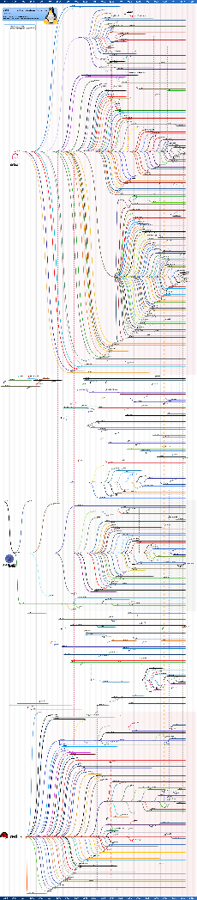
Linux发展历史

Slide 9

GNU项目简介
GNU项目在1983年由理查德·斯托曼（Richard Stallman）创立
GNU项目花了十余年时间创建了GCC编译器、Emacs编辑器等多个工具。所有的工具以源代码形式发布，并且无需支付任何费用。只是这些工具的改进版本和衍生品必须遵循同样的发布形式，这就形成了GPL协议。但当时缺少一个最关键的组件——操作系统核心

Slide 10
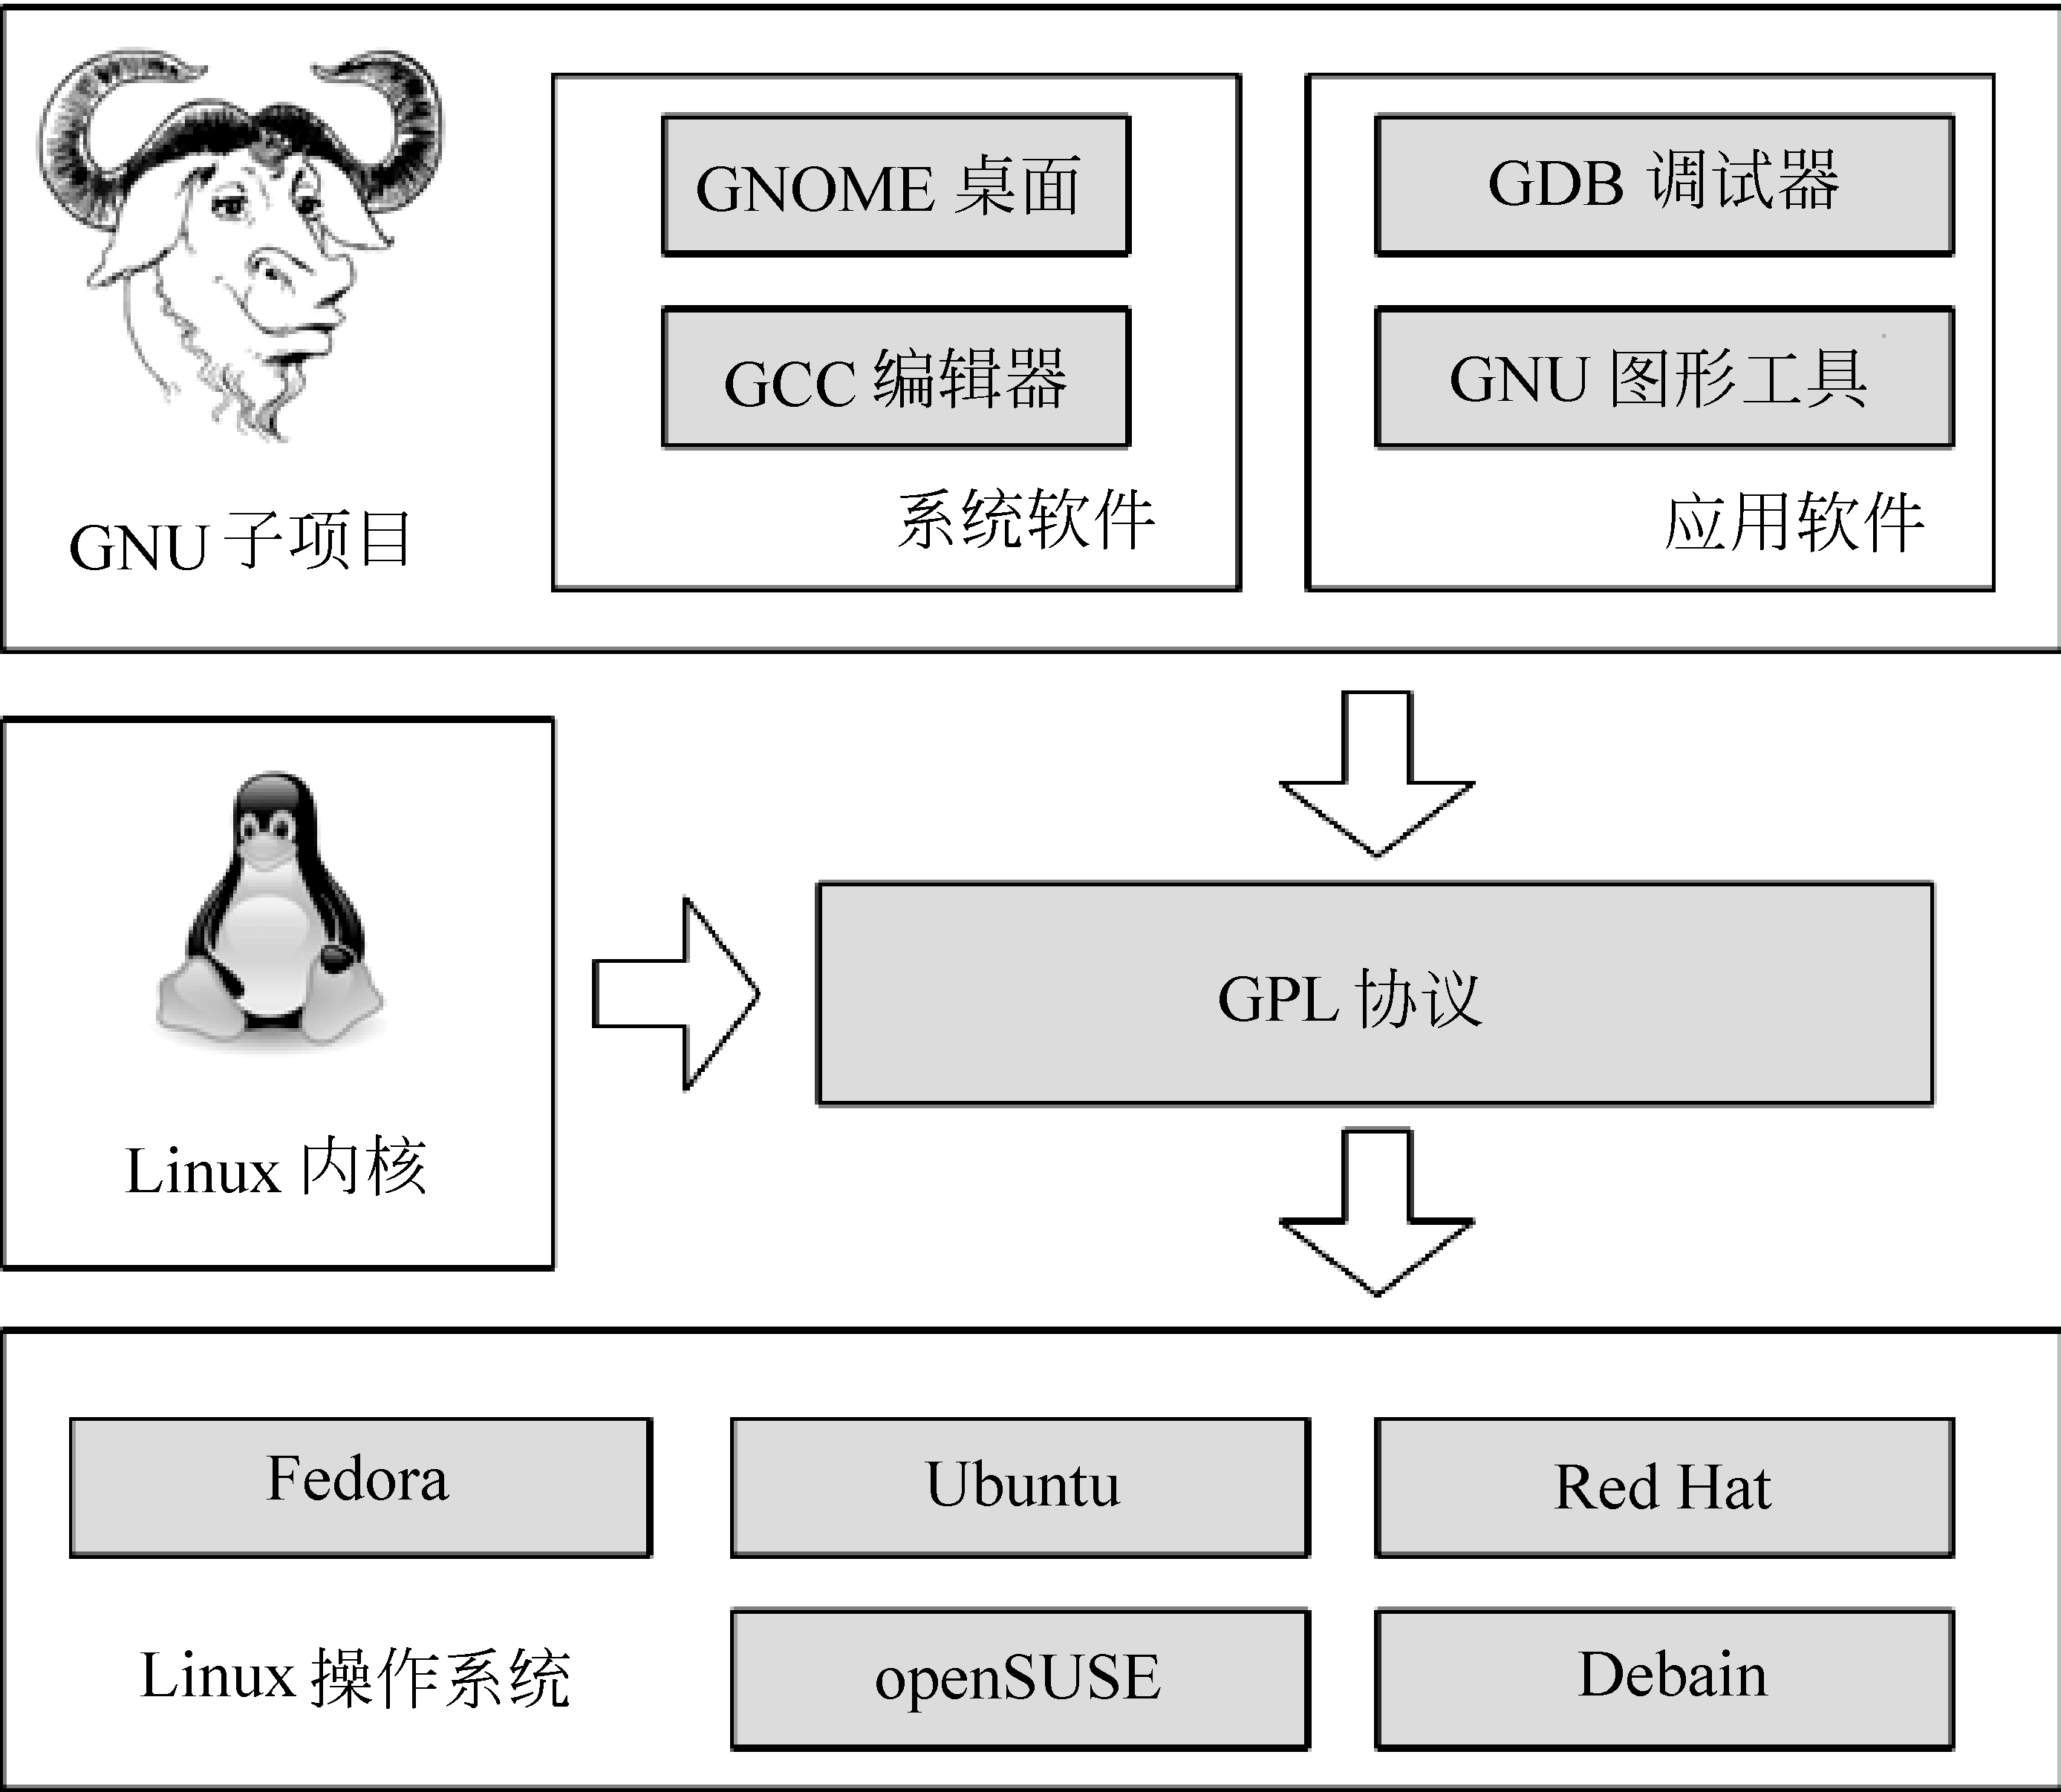
GNU项目组织结构

Slide 11

Linux起源
Minix——安德鲁·塔能鲍姆（Andrew Tanenbaum）出于教学目的编写的类UNIX操作系统
Freax(Freak+x)——Linus Torvalds
Linux——Ari Lemmke
GNU/Linux——Linux内核与GNU工具结合体(GNU是“GNU is Not Unix”的递归缩写)

Slide 12
Linux发展历史
1991年8月25号，Linus在MINIX新闻组发出了历史性的一贴，向各位使用minix的朋友征求意见。Linus自己并没预料到他的小创造将改变整个计算科学领域。1991年9月中旬，Linux 0.01版问世了，并且被放到了网上。它立即引起了人们的注意。源代码被下载、测试、修改，最终被反馈给Linus。10 月5号，0.02版出来了
几周以后，Linux 0.03版发布了。12月份，0.10版发布了。这时的Linux还显得很简陋。它只能支持AT硬盘，而且不用登录（启动就进bash）。0.11版有了不少改进，可以支持多国语言键盘、软驱、VGA、EGA、Hercules等等。Linux的版本号从0.12直接上升到了0.95、0.96......不久，Linux的源代码就通过在芬兰和其它一些地方的FTP站点传遍了全世界。

Slide 13
Linux发展历史(续)
到了1992年，大约有1000人在使用Linux，值得一提的是，他们基本上都属于真正意义上的hacker
1993年，大约有100余名程序员参与了Linux内核代码编写/修改工作，其中核心组由5人组成，此时Linux 0.99的代码有大约有十万行，用户大约有10万左右。
1994年3月，Linux1.0发布，代码量17万行，当时是按照完全自由免费的协议发布，随后正式采用GPL协议。至此， Linux的代码开发进入良性循环。很多系统管理员开始在自己的操作系统环境中尝试linux，并将修改的代码提交给核心小组。由于拥有了丰富的操作系统平台，因而 Linux的代码中也充实了对不同硬件系统的支持，大大的提高了跨平台移植性。

Slide 14
Linux发展历史(续)
1997年夏，大片《泰坦尼克号》在制作特效中使用的160台Alpha图形工作站中，有105台采用了Linux操作系统。
1998年是Linux迅猛发展的一年。1月，小红帽高级研发实验室成立，同年RedHat 5.0获得了InfoWorld的操作系统奖项。4月Mozilla 代码发布，成为linux图形界面上的王牌浏览器。10月，Intel和Netscape宣布小额投资红帽软件，Linux获得商业认同的信号。同月，微软在法国发布了反Linux公开信，这表明微软公司开始将Linux视作了一个对手来对待。

Slide 15
Linux发展历史(续)
1999年，IBM宣布与Redhat公司建立伙伴关系，以确保Redhat在IBM机器上正确运行。
2000年初始，Sun公司在Linux的压力下宣布Solaris8降低售价。事实上Linux对Sun造成的冲击远比对 Windows来得更大。 2月Red Hat发布了嵌入式Linux的开发环境，Linux在嵌入式行业的潜力逐渐被发掘出来。在4月，拓林思公司宣布了推出中国首家Linux工程师认证考试

Slide 16
Linux发展历史(续)
2001月，Oracle宣布在OTN上的所有会员都可免费索取Oracle 9i的Linux版本；IBM则决定投入10亿美元扩大 Linux系统的运用；8月红色代码爆发，引得许多站点纷纷从windows操作系统转向linux操作系统，
2002年是Linux企业化的一年。3月，内核开发者宣布新的Linux系统支持64位的计算机。
2003年1月，NEC宣布将在其手机中使用Linux操作系统，代表着Linux成功进军手机领域。
2007年八月，Linux基金会由开源发展实验室(OSDL)和自由标准组织(FSG)联合成立。这个基金会目的是赞助Linux创始人Linus的工作。基金会得到了主要的Linux和开源公司，包括富士通，HP，IBM，Intel，NEC，Oracle，Qualcomm，三星和来自世界各地的开发者的支持。

Slide 17
Linux发展历史(续)
2007年11月，Google宣布组建开放手机联盟(Open Handset Alliance)和发布Android，它被称为“第一个真正开放的综合移动设备平台”。
2011年5月，Google I/O大会发布了Chrombook。这是一款运行着所谓云操作系统Chrome OS的笔记本。Chome OS是基于Linux内核的。
2011年6月，Linus Torvalds 发布了Linux3.0版本。
2013年12月，Valve公司发布基于Linux的StreamOS操作系统，这是一个视频游戏控制台系统。

Slide 18

Linux各大发行版
Red Hat
  目前Red Hat分为两个系列：由Red Hat公司提供收费技术支持和更新的Red Hat Enterprise Linux，以及由社区开发的免费的Fedora Core。
  适用于服务器的版本是Red Hat Enterprise Linux，这是个收费的操作系统。
  优点：拥有数量庞大的用户，优秀的社区技术支持，许多创新
  缺点：免费版（Fedora Core）版本生命周期太短，多媒体支持不佳

Slide 19

Linux各大发行版(续)
SUSE
SUSE是德国最著名的Linux发行版，在全世界范围中也享有较高的声誉。SUSE自主开发的软件包管理系统YaST也大受好评。SUSE于2003年年末被Novell收购。
优点：专业，易用的YaST软件包管理系统
缺点：FTP发布通常要比零售版晚1~3个月

Slide 20

Linux各大发行版(续)
Debian GNU/Linux
Debian是菜鸟在服务器之前所采用的操作系统。Debian最早由Ian Murdock于1993年创建。可以算是迄今为止，最遵循GNU规范的Linux系统。
优点：遵循GNU规范，100%免费，优秀的网络和社区资源，强大的apt-get
缺点：安装相对不易，stable分支的软件极度过时

Slide 21

Linux各大发行版(续)
Ubuntu
Ubuntu就是一个拥有Debian所有的优点，以及自己所加强的优点的近乎完美的Linux操作系统
优点：人气颇高的论坛提供优秀的资源和技术支持，固定的版本更新周期和技术支持，可从Debian Woody直接升级
缺点：还未建立成熟的商业模式

Slide 22

Linux各大发行版(续)
Slackware
Slackware由Patrick Volkerding创建于1992年。算起来应当是历史最悠久的Linux发行版。Slackware依然固执的追求最原始的效率——所有的配置均还是要通过配置文件来进行。
优点：非常稳定、安全，高度坚持UNIX的规范
缺点：所有的配置均通过编辑文件来进行，自动硬件检测能力较差

Slide 23

Linux各大发行版(续)
Knoppix
由德国的Klaus Knopper开发的Knoppix，是一个基于Debian的发行版。Knoppix严格算起来是一款LiveCD 。可以说，在LiveCD界，Knoppix是无人能及的
优点：无需安装可直接运行于CD上，优秀的硬件检测能力，可作为系统急救盘使用
缺点：LiveCD由于光盘的数据读取速度限制导致性能大幅下降

Slide 24

Linux各大发行版(续)
CentOS
CentOS，也叫做社区企业操作系统，是企业Linux发行版领头羊Red Hat Enterprise Linux的再编译版本。RHEL是很多企业采用的Linux发行版本，但是如果想得到RedHat的服务与技术支持，用户必须向Red Hat付费才可以。CentOS的开发者们使用Red Hat Linux的源代码创造了一个和RHEL近乎相同的Linux。但是一切和RedHat有关的商标都被去除了。CentOS是免费的，可以使用它像使用RHEL一样去构筑企业级的Linux系统环境，但不需要向RedHat付任何的费用。目前，CentOS的技术支持主要通过社区的官方邮件列表、论坛和聊天室来提供。

Slide 25












国产操作系统

Slide 26
免费软件与开源软件
免费软件与开源软件概念并不相同，免费软件通常以二进制文件形式发布。用户虽然可以免费使用，但无权对软件进行任何修改。开源软件是将软件以源代码形式发布，并遵循GPL等开源协议，用户不仅能使用，而且还可对软件进行改进。
Linux系统是开源软件，所以基于Linux系统开发必须遵循开源规则。这种开发方式最大的优势是，开发者能最大限度的利用现有代码，从而避免重复工作。

Slide 27
Linux内核与版本
内核是操作系统的心脏，系统其它部分必须依靠内核这部分软件提供的服务，例如管理硬件设备、分配系统资源等。内核由中断服务程序、调度程序、内存管理程序、网络和进程间通信等系统程序共同组成。Linux内核是提供保护机制的最前端系统，它独立于普通应用程序，一般处于系统态，拥有受保护的内存空间和访问硬件设备的所有权限。这种系统态和被保护起来的内存空间，统称为内核空间。
内核负责管理计算机系统的硬件设备，为硬件设备提供驱动。对于操作系统上层的应用程序来说，内核是抽象的硬件，这些应用程序可通过对内核的系统调用访问硬件。这种方式简化了应用程序开发的难度，同时在一定程度上起到了保护硬件的作用。Linux内核支持几乎所有的计算机系统结构，并将多种系统结构抽象为同样的逻辑结构。

Slide 28
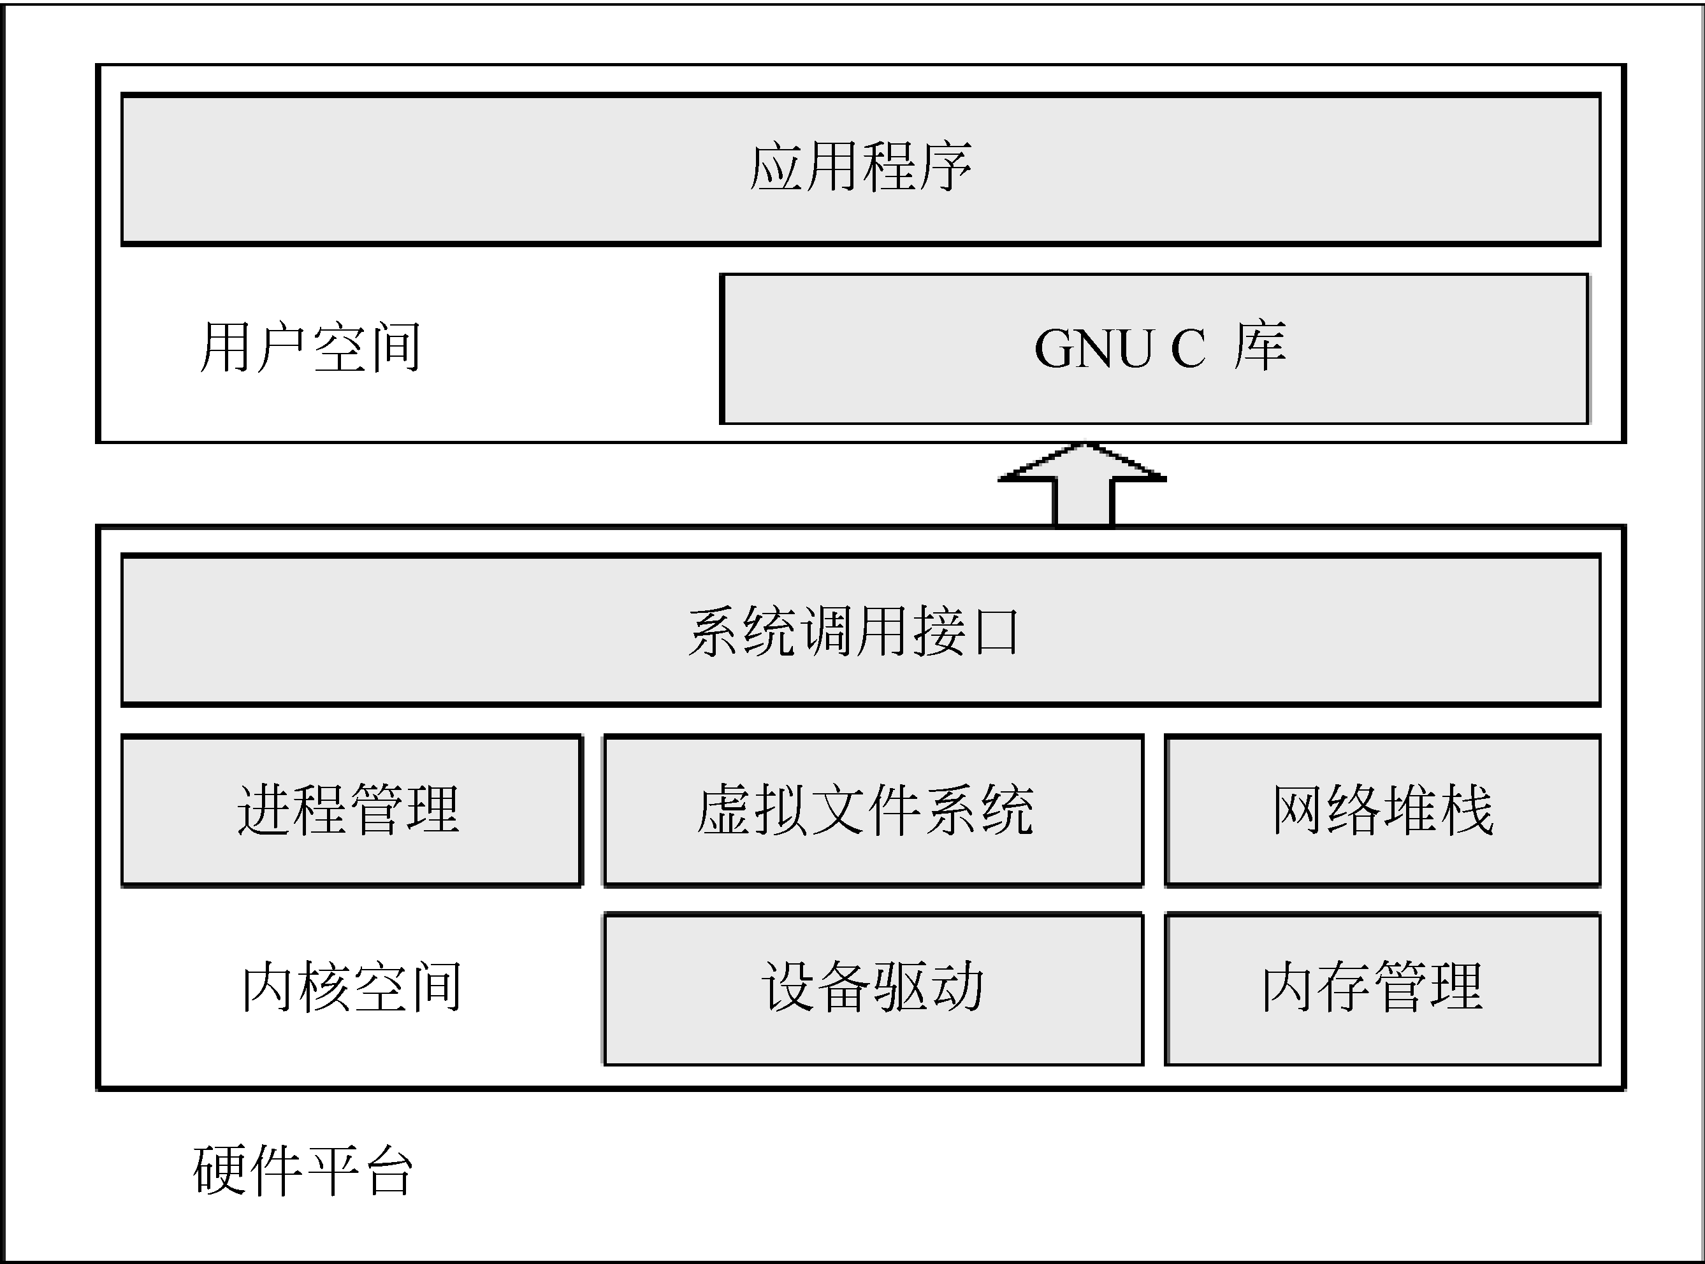
Linux内核结构

Slide 29
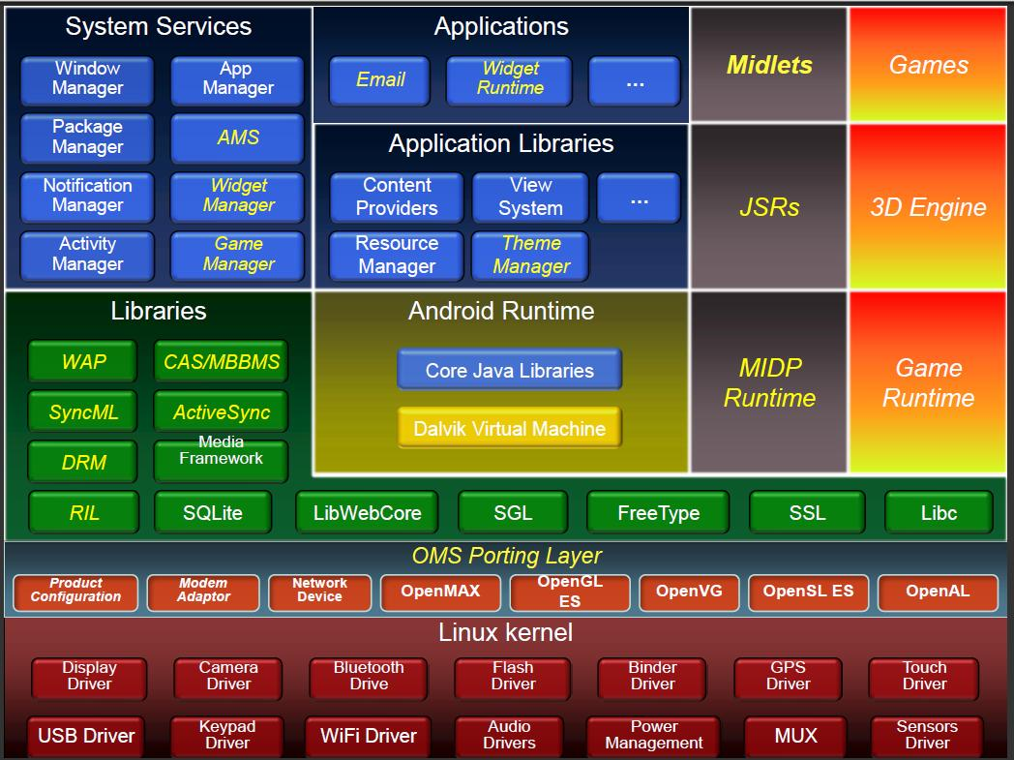
Android系统结构

Slide 30

Linux系统架构和目录

Slide 31

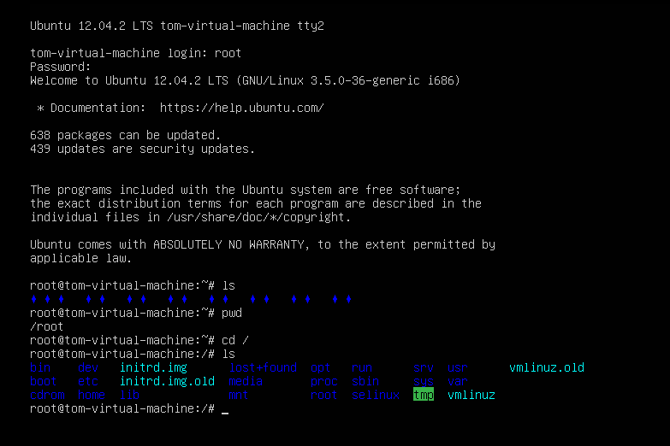
Linux基本操作
Linux系统有两种操作方法，一种是使用鼠标键盘等输入设备直接在图形界面X Window上操作，另一种是通过输入文本命令方式在控制台上操作。各种Linux发行版的操作遵循同样的原则，所以操作方法非常相似。

Slide 32

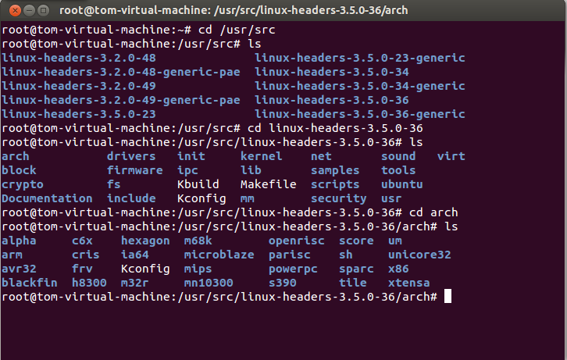
Shell、控制台、终端
Shell是一种具备特殊功能的程序，也是介于用户和Linux内核间的一个接口。Linux系统拥有多种shell，发行版中常用的是名为bash的shell。这种shell不但能执行简单的命令，还能将多个命令、条件和参数编写为程序执行。使用Linux系统进行程序开发通常需要掌握一些常用shell命令。
Linux系统是一个多用户多任务的分时操作系统。任何一个要使用系统资源的用户都必须先向系统管理员申请一个账号，然后以这个账号的身份进入系统，该账号的名称就是登录名。Linux系统通常有多个控制台，进入控制台后可使用shell程序操作计算机。
终端是X Window里访问shell程序的接口。

Slide 33





桌面环境
GNOME
Unity
KDE
XFCE
LXDE

Slide 34
文件和目录
文件系统是在物理存储设备中存放数据的索引格式，文件和目录是数据的逻辑划分形式。Linux系统的文件类型概括起来可分为5种：普通文件、目录文件、链接文件、设备文件和管道文件。
普通文件就是平时所见的大多数文件，它的特点是不包含文件系统的结构信息。
目录文件是用于存放文件路径及相关信息的文件，是文件系统的基本节点。目录文件使文件系统呈现出树形结构。在Linux系统中，通常所说的目录就是指目录文件。
链接文件是指向另一个真实文件的链接，是一种特殊的文件结构。
设备文件是保存计算机设备信息和接口的文件，这是Linux操作系统的独特形式，计算机的所有设备都以文件的形式提供给应用程序使用。
管道文件是用于应用程序之间进行通信的文件。

Slide 35
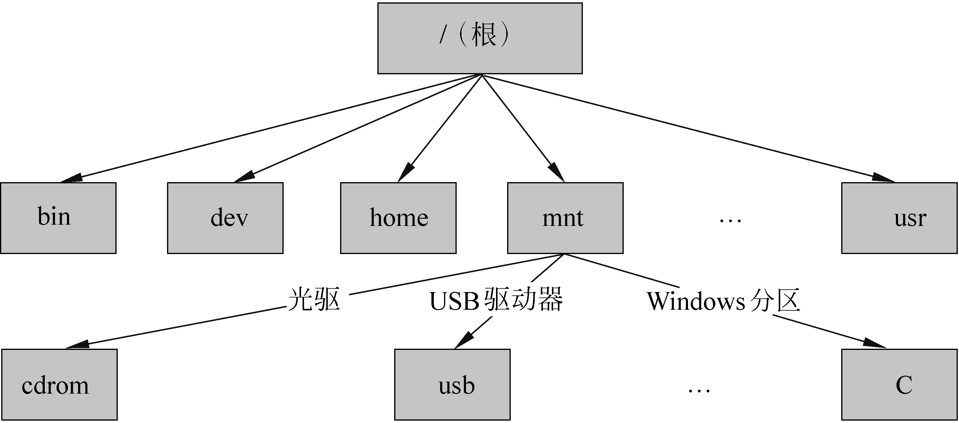
文件系统
文件系统是磁盘及其逻辑分区的目录结构，一个磁盘设备可包含一个或多个文件系统，但每个文件系统必须占据硬盘中单独的一个分区。按照Linux系统对分区的命名规则，ATA接口的硬盘以字母组合hd开始，SCSI和SATA接口硬盘以字母组合sd开始。第3个字母是硬盘的序号，a为第1块硬盘，b为第2块硬盘，依次类推。最后一位数字是分区的序号。

Slide 36
文件名及路径名
Linux系统的文件名由字符和数字组成，其中字符可以是大小写英文字母或其他Unicode编码的文字和符号。但不能包括“*”、“?”和“[ ]”文件名通配符。
Linux系统的文件名也有类似其他操作系统的扩展名，在文件名最后一个“.”后的内容即是扩展名。例如，C语言源文件的扩展名是c，头文件的扩展名是h。
Linux文件系统采用带链接的树形目录结构，即只有一个根目录。根目录可含有下级子目录或文件；子目录中又可含有更下级的子目录或者文件。这样一层一层地延伸下去，构成一棵倒置的树，如图所示。
路径名可分为绝对路径和相对路径，绝对路径是从根目录到目标目录或文件所经过的所有节点名称，如文件m1.c的绝对路径是“/home/shizhe/workspace/m1.c”。相对路径是某一个目录到目标目录或文件所经过的所有节点名称，如文件m1.c的相对于“/home”的相对路径是“shizhe/workspace/m1.c”。

Slide 37
工作目录
控制台或终端在某个时刻总是对应着一个目录，该目录即工作目录。在控制台或终端执行命令或程序，对某个没有指定路径的文件或子目录进行操作，控制台或终端会自动在文件或子目录前加入当前工作目录的路径。例如，执行ls命令会将工作目录下的文件和子目录名称显示出来，除非在ls命令后输入某一具体的路径名称。
工作目录可用“.”表示，工作目录上层父目录用“..”表示。cd命令用于改变工作目录。
控制台或终端会将“~”符号替换成用户起始目录的绝对路径，该符号也被认为是环境变量，Linux系统会自动维护“~”符号的值。

Slide 38
文件描述符
文件描述符是一个小的非负整数，内核用以标识某一特定进程正在存访的文件。当内核打开一个现存文件或创建一个新文件时，它会返回一个文件描述符给该进程，这样该进程就能通过内核访问目标文件。
按惯例，每当运行一个新程序时，所有的shell都为其打开3个文件描述符：标准输入(0)、标准输出(1)以及标准错误(2)。如果像简单命令ls那样没有做什么特殊处理，则这3个描述符都连向终端。

Slide 39

Linux黑洞
/dev/null
是一个虚设的设备，俗称“Linux黑洞”,任何对/dev/null的写入都会成功，但数据会消失得无影无踪，没有任何反馈。所以经常把不想在屏幕显示的信息全部送到/dev/null中，在shell脚本中用得比较多。
如：ls –l > /dev/null
还可以用来清空文件的内容：cat /dev/null > FileName

Slide 40
常用命令——用户管理
新建用户(user add)
useradd UserName
新建用户后，会在/home目录下建立一个以UserName命名的文件夹，用户每次登录时自动定位到该文件夹下。
为用户添加密码(password)
passwd UserName
删除用户(user delete)
userdel UserName
使用–p选项可以删除用户目录下的文件及与用户相关联的其他文件。
新建组群(group add)
groupadd GroupName
删除组群(group delete)
groupdel GroupName

Slide 41
常用命令——用户管理
用户身份
whoami
查看登录用户
who [选项]
-a 显示所有用户的所有信息
-H 显示列标题
查看用户的操作
w 某一时刻用户的行为
用户间切换(substitute user)
su UserName 如：su 或su root 切换为根用户
su Haison 切换为名为Haison的用户

Slide 42
常用命令——目录管理
创建目录(make directory)
mkdir DirecName
删除目录(remove directory)
rmdir DirecName
显示工作目录(print working directory)
pwd
显示目录内容(list)
ls [选项]
选项:-a 显示当前目录下的所有文件，包括以.开头的文件。
-l 以长列表的形式显示文件列表,如：
-rw-r--r-- 1 haison haison 18 Nov 2 10:10 haison.c

Slide 43
常用命令——目录管理
改变当前目录(change directory)
cd 或 cd ~ 进入登录时的主目录
cd / 进入根目录
cd .. 进入上一级目录
cd /home 进入系统的home目录
cd home 进入当前目录下的home目录
目录重命名(move)
mv SourceDirecName TargetDirecName
目录拷贝(copy)
cp SourceDirec TargetDirec
-r 拷贝目录下的文件、子目录及子目录下的文件

Slide 44
常用命令——文件管理
新建文件
>FileName 或 touch FileName 或 vi FileName
删除文件(remove file)
rm [选项] FileName
选项：-i 系统提示是否真要删除该文件
-f 删除文件之前不提示任何确认信息
-r 递归删除目录下所有子目录的内容
文件拷贝(copy)
cp SourceFile TargetFile
文件链接(link)
ln –s SourceFile TargetFile
创建文件链接,用ls –l查看，会看到TargetFile->SourceFile

Slide 45
常用命令——文件管理
显示文件内容
more FileName 一次一屏的显示文件内容,空格或回车显示下一屏
less FileName 一次一屏的显示文件内容,空格或回车显示下一屏
cat FileName 一次全部显示文件的内容
cat file1 file2>file3 将file1、file2的内容写到file3,覆盖file3原内容
cat file1>>file2 将file1的内容追加到file2,file2原内容不变
head FileName 只显示文件的前10行
head –n FileName 显示文件的前n行
tail FileName 只显示文件的后10行
tail –n FileName 显示文件的后n行
nl FileName 以编号的形式一次全部显示文件的内容,忽略空格

Slide 46
常用命令——文件管理
文件移动/重命名(move)
mv SourceFile TargetFile 将一个或多个文件移动到另外一个目录下，或者将一个文件重命名为另一个文件。
文件查找(find)
find [路径] [选项]
如：find / -name “Linux” -print
文件内容查找(grep)
如：grep “main” haison.c
文件类型
命令ls –l以长列表形式显示文件的类型等,如:-rw-r--r--
前缀 | 类型 | 前缀 | 类型
— | 普通文件 | l | 链接(link)文件
b | 块(block)设备文件 | p | 命名管道(pipe)文件
c | 字符(character)设备文件 | s | 本地套接口(socket)
d | 目录(directory)

Slide 47
常用命令——权限管理
文件访问权限
一个文件一经创建，就具有三种访问方式
字符 | 含义 | 八进制表示
r | read ：读，可以显示该文件的内容 | 2²=4
w | write ：写，可以编辑或删除它 | 2¹=2
x | excute：执行，如果是程序的话 | 2⁰=1
一个文件由1个类型和9个权限位来描述，9个权限位分为3组，每组3个权限位，具体表示如下所示：
u:user,文件的属主
- | r | w | x | r | w | - | r | - | x
g:group,文件的属主所在的组，属组
o:other,其他的用户
类型
u
g
o
a:all,以上三种人

Slide 48
常用命令——权限管理
改变文件/目录的权限(change mode)
chmod [u/g/o/a] [+/-/=] [权限] FileName/DirecName
其中：+：增加指定的权限
-：去掉指定的权限
=：清除所选的权限并将其设置为制定的权限
chmod允许使用八进制符号作为模式，改变权限。
chmod PermissionCode FileName/DirecName
其中， PermissionCode 按如下方式计算
- | r | w | x | r | w | - | r | - | x
4+2+1=7
4+2=6
4+1=5
所以该文件/目录具有的权限为：765

Slide 49
常用命令——权限管理
chmod命令示例
假定haison.c最初具有这样的权限rwxrwxrwx，连续操作如下
命令 | 结果 | 含义
chmod a-x haison.c | rw-rw-rw- | 收回所有用户的执行权限
chmod go-w haison.c | rw-r- -r- - | 收回同组用户和其他用户的写权限
chmod g+w haison.c | rw-rw-r- - | 赋予同组用户写权限
chmod a= haison.c | - - - - - - - - - | 清除文件的所有权限
命令 | 结果 | 含义
chmod 666 haison.c | rw-rw-rw- | 赋予所有用户读和写的权限
chmod 644 haison.c | rw-r- - r- - | 赋予属主读、写权限，其他用户读权限
chmod 700 haison.c | rwx- - - - - - | 赋予属主读、写和执行权限
chmod 660 haison.c | rw-rw- - - - | 赋予属主、属组读和写的权限

Slide 50
常用命令——权限管理
-rw-r--r-- 1 haison haison 18 Nov 2 10:10 haison.c
改变文件/目录的属主(change owner)
chown Owner FileName/DirecName
如：chown Dave haison.c
改变文件/目录的属组(change group)
chgrp Group FileName/DirecName
如：chgrp Dave haison.c
改变文件/目录的属主和属组
chown owner:group FileName/DirecName
如：chown Dave:Dave haison.c

Slide 51
第二章 Shell程序设计

Slide 52
基本要求
1、了解什么是shell；
2、掌握创建和执行Shell脚本，Shell程序设计的语法。

Slide 53
Shell 脚本的概念
在Linux下,Shell脚本广泛用于系统管理和软件开发,是Linux系统管理员和开发人员必备知识之一.
bash 或称 Bourne Again shell：标准的 GNU shell，直观而又灵活。或 是初学者的最明智选择同时对高级和专业用户来说也是一个强有力的工具 在 Linux 上，bash 是普通用户的标准 shell这个 shell 因此称为 Bourne shell 的超集, 一套附件和插件。意味 bash和 sh 是兼容的：在 sh中可以工作的命令，在 bash中也能工作，反之则不然.
用cat /etc/shells可以显示系统安装的Shell

Slide 54
Shell 脚本的概念
Linux Shell脚本是多个Linux命令的集合,是一个具有执行权限的文本文件
  Shell 脚本是一个写入系列命令文本文件里,可以一次性执行的可执行文件
  Linux 大量采用Shell 脚本来完成重复性或系统维护工作
  Shell 脚本类似于Windows的批处理文件(*.bat)但是功能远强于它.
  可以用vi 创建脚本,也可以用其它文本工具创建后上传到Linux.在Windows下 可以UltraEdit 保存成Unix 文本格式
  Bash Shell脚本与C Shell脚本语法有差别,本章主要采用Bash Shell 语法.
  Shell 脚本必须有执行权限

Slide 55
Shell 脚本格式
Shell 脚本必须为Linux 文本文件
Shell 脚本的第一句必须指定解释的Shell
  通常固定为 #!/bin/sh
Shell 中，以井号 (#) 开始一个注释行 ,#号及其后面跟随的同一行的所有内容都被忽略
脚本必须有可执行权限
  chmod u+x myscript 由所有者执行
  chmod a+x myscript 同组加上可执行权限
  chmod 777 myscript 全部用户加上可执行权限
$,*,’,\是脚本保留字符,如果需要作为显示字符,则需要在前面加入转义字符\,如\\,\*,\$,\’

Slide 56

Shell 变量
Shell可以使用变量,对Shell而言,所有变量值都是字符串类型
Shell 变量,分为三大类: 系统变量,环境变量,用户自定义变量
  所有变量不需要自定义可以直接使用
  系统变量是指Bash Shell内部定义的保留变量
  环境变量可以看成是在整个Shell的各个程序都能访问的全局变量
  用户自定义变量由用户自行定义.定义格式为 变量名=值,等号两边不能有空格,引用时用$
    myvar=“Hello, world” #定义一个变量
    myvar = “hello” #错误定义,等号两边带了空格

Slide 57
变量的引用和显示
变量通过$来引用值
  A=“123”
  $A 的值就是”123”,并且在运行中可以改变
变量值的显示主要通过echo命令
  A=100;echo $A
在Linux Shell脚本里,字符串 ‘’和””表示不同的含义,最大区别就是在于对变量引用的处理.
  单引号‘’包括之中表示字符串,如果字符串包含保留字符,则保留字符失效,按原样输出
    x=5;echo ‘x=$x’ 输出 x=$x
  双引号“”包括之中表示字符串,如果字符串包含保留字符,则保留字符生效,如变量要显示变量值
    x=5;echo “x=$x” 输出 x=5

Slide 58
变量引用实例（456）
#!/bin/sh
myvar="Hello, world"
echo 1= $myvar
echo 2= "$myvar"
echo 3= '$myvar'
echo 4= \$myvar
echo 5= \'$myvar\'
echo 6= "'$myvar'"
echo 7= '"$myvar"'
echo 8= \"$myvar\"

Slide 59
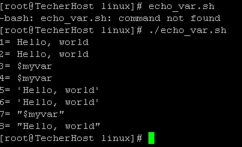
执行脚本注意
当前路径不在环境变量PATH当中。换句话在当前目录执行某一个程序（如a.sh)，必须要加.
  ./a.sh
  这样主要出于安全考虑

Slide 60
变量名保护
在shell中,由于书写比较随意,很容易造成变量名引写错情况.由于Shell不需要变量定义,所以非常容易出错.
  var1 书写成 $var1hello,这样形成新的变量
Shell可以用{}来保护变量的引用
  var1=hello;echo ${var1}hello

Slide 61
变量值的赋值（12378）
shell变量不需定义即可使用,这样对变量值初始值就有一些问题,Shell提供一些简单的判断或初始化机制
Var=value 变量赋值
${variable:-value} 空值置换
  如果变量已经赋值，则使用该变量值。如果变量为空，则整个引用值使用value。需要注意的是，value并不赋给variable。
    var3=11; echo ${var3:-12}
      类似于C语言的var3==NULL?12:var3表达
    echo ${var3:-12}
${variable:=value} 空值赋值
  该表达式上面的区别就是，如果variable为空，则value赋给variable。
    echo ${var4:=12};echo $var4
${variable:?} 空值出错
  检验变量是否为空，如果为空的话则显示带有系统错误信息
${variable:?"customed message "}
  检验变量是否为空，如果为空的话则显示自定义错误信息
${variable:+word}有值置换
- 变量被赋值的情况下置换一个值
echo ${DEBUG:+”Debug is active.”}

Slide 62
Shell 环境变量
shell 环境变量是所有shell 程序都会接受的参数
  PATH 命令搜索路径,以冒号为分隔符.注意与DOS下不同的是, 当前目录不在系统路径里
  HOME 用户home目录的路径名,是cd命令的默认参数
  IFS 定义SHELL使用的分隔符 ,指命令行参数分隔符
    IFS=$' \t\n'
  LOGNAME 用户登录名
  SHELL SHELL的路径名
  TERM 终端类型
  LD_LIBRARY_PATH 寻找库的路径,以冒号分隔
定义自定义环境变量
  export MY_NAME=Andrew
  export PATH=/home/hxy/bin:$PATH
  如果每次启动想使用自定义环境变量,需要修改home目录下~/.bash_profile 文件,可以ls –al 查看
  取消环境变量和自定义变量用 unset 变量名 如 unset USER

Slide 63
Shell环境变量规定
一个程序在Shell下被执行，那么首先是在这个Shell下创建一个子shell.在这个子Shell再执行程序。
子Shell所有变量从上一级Shell继承下来
程序/脚本修改子Shell的环境变量。父Shell不受影响,这个主要为了安全考虑。

Slide 64
Shell 系统变量
常用系统变量
  $n $1 表示第一个参数，$2 表示第二个参数 ...
  $# 命令行参数的个数
  $0 当前程序的名称
  $? 前一个命令或函数的返回码
  $* 以“参数1 参数2 ... ” 形式保存所有参数
  $@ 以“参数1” “参数2” ... 形式保存所有参数
  $$ 本程序的(进程ID号)PID
  $! 上一个命令的PID

Slide 65
系统变量的实例
./sys_var.sh Andrew hxy
#!/bin/sh
#This file is used to explain the shell system variable.
echo "the number of parameter is $# ";
echo "the return code of last command is $?";
echo "the script name is $0 ";
echo "the parameters are $* ";
xxx=10
echo "\$1 = $1 ; \$2 = $2 ";
echo "\$* = $*"
echo "\$@ = $@"

Slide 66
Shell表达式运算
Shell用$((expr)) 来进行表达式运算
  echo $((1+3))
  它等效于let命令,即 let expr 等效于 $((expr))
    let x=1+3;echo $x
$(())支持多种进制表示
  echo $((013)) #八进制
  echo $((0xA4)) #十六进制
任意进制表示 $((进制#数))
  echo $((2#1101010)) #2进制表示
  echo $((8#377)) #8进制表示
  echo $((16#D8)) #16进制表示
  echo $((12#10)) #12进制表示
  echo $((36#ZZYY)) #36进制表示
支持运算符 + - * \ % < > <= >= << >>
expr 把后面字符串当成数学表达式计算
注意每个数之间的空格
  expr 2 + 4
  expr 3 \* 5
  VAR=`expr 2 + 4` #这里是`, 即ESC下面键,不是’

Slide 67
流程控制:条件语句
If判断命令语法结构
  if TEST-COMMANDS; then CONSEQUENT-COMMANDS;[else ELSE-Commnds;] fi
    注意上面在写在一整行里的,所以在if then fi三个命令之间要加入;
  如果是多行定义;不是必要的,如下面定义
    if TEST-COMMANDS
    then CONSEQUENT-COMMANDS
    fi
TEST-COMMANDS多是一些固定检测,包含在test 或[]之中,在下一节会详细讲解
  [ -a FILE ] 如果 FILE 存在则为真。Test –a FILE
  test -z STRING “STRING” 的长度为零则为真。
if/then/elif/fi 用来表示更复杂的结构,这跟C语言的的if() else if () 类似
if/then/else/fi 可以简化成 [ expr ] && true_command || false_command,这样更简洁,但也更能看懂
  [ -a hello.txt ] && echo true || echo false
  等同于If [ -a hello.txt ]; then echo true;else echo false

Slide 68
条件判断式
我们来看繁多的test测试表达式,他们出现if,while,case的条件判断位置.
条件表达式是有两种等效的格式,一种是 test expr ,还是有一种是 [ expr ] ,
  test 内嵌命令会根据对表达式 expr 的计算结果来确定返回 0（成功）或 1（失败） 。
  可以通过显示 $? 来检查返回值
在这里test,[,]都是命令!换句话说,它们必须与expr要隔着至少一个空格.象C语言一样[expr]的书写是错误的,而且从错误提示中很难看出这个问题来.这是C开发者要特别注意的.后面都是以[]为例来讲解条件判断表
条件判断分为几大类
  文件判断运算符,主要用于判断文件类型或是否存在的条件
  字符串比较运算符,主要为比较字符串是否相同
  算术比较运算符 ,主要和于判断两个数之间大小关系

Slide 69
条件判断式(续)
运算符 | 描述 | 示例
文件比较运算符
-e filename | 如果 filename存在，则为真 | [ -e /var/log/syslog ]
-d filename | 如果 filename为目录，则为真 | [ -d /tmp/mydir ]
-f filename | 如果 filename为常规文件，则为真 | [ -f /usr/bin/grep ]
-L filename | 如果 filename为符号链接，则为真 | [ -L /usr/bin/grep ]
-r filename | 如果 filename可读，则为真 | [ -r /var/log/syslog ]
-w filename | 如果 filename可写，则为真 | [ -w /var/mytmp.txt ]
-x filename | 如果 filename可执行，则为真 | [ -x /usr/bin/grep ]
filename1-nt filename2 | 如果 filename1比 filename2新，则为真 | [ /tmp/install/etc/services -nt /etc/services ]
filename1-ot filename2 | 如果 filename1比 filename2旧，则为真 | [ /boot/bzImage -ot arch/i386/boot/bzImage ]

Slide 70
条件判断式(续)
运算符 | 描述 | 示例
字符串比较运算符 （请注意引号的使用，这是防止空格扰乱代码的好方法）
-z string | 如果 string长度为零，则为真 | [ -z "$myvar" ]
-n string | 如果 string长度非零，则为真 | [ -n "$myvar" ]
string = string2 | 如果 string1与 string2相同，则为真 | [ "$myvar" = "one two three" ]
string1 != string2 | 如果 string1与 string2不同，则为真 | [ "$myvar" != "one two three" ]
算术比较运算符
num1-eq num2 | 等于 | [ 3 -eq $mynum ]
num1-ne num2 | 不等于 | [ 3 -ne $mynum ]
num1-lt num2 | 小于 | [ 3 -lt $mynum ]
num1-le num2 | 小于或等于 | [ 3 -le $mynum ]
num1-gt num2 | 大于 | [ 3 -gt $mynum ]
Num1 -ge num2 | 大于或等于 | [ 3 -ge $mynum ]

Slide 71
条件判断实例
test 3 -gt 4 && echo True || echo false
  判断3是否大于4
if [ $? -eq 0 ]; then echo 'That was a good job!';if
  判断上一个程序返回值是否为0
test -d "$HOME" ;echo $?
  判断用户的主目录是否存在
test "abc" = "def" ;echo $?
  判断两个字符串是否相等
[ -f hello.txt ] ;echo $?
  判断文件hello.txt是否存在

Slide 72
If实例
对上一个命令返回值作判断
  #查找本地密码文件是否包含当前用户
  grep $USER /etc/passwd
  if [ $? -ne 0 ] ; then echo "not a local account" ; fi
检测脚本执行是否有参数
  if [ $# -eq 0 ]; then
  echo " $0 no parameter " >&2
  exit 1
  fi
字符串比较
  if [ "$(whoami)" != 'root' ]; then
  echo "You have no permission to run $0 as non-root user."
  exit 1;
  fi
  上面等效于 [ "$(whoami)" != 'root' ] && ( echo you are using a non-privileged account; exit 1 )

Slide 73
流程控制:多向分支Case语句
类似于C语言中的switch
多向分支sase 语法结构
  case 字符串 in ; 模式1) command;;模式2 ) command;; esac
C语言开发者又要注意了,模式后是)而不是:因为:也是保留字,而且执行语句后面是;;
这还是单行定义语句,多行定义如下
  case 字符串 in
  模式1) command;;
  模式2 ) command;;
  …
  esac
模式可以用多个值,用|隔开
  1|2|3|8|9 )

Slide 74
case 实例,菜单选择
#Display a menu
echo _
echo "1 Restore"
echo "2 Backup"
echo "3 Unload"
echo
#Read and excute the user's selection
echo -n "Enter Choice:"
read CHOICE
case "$CHOICE" in
1) echo "Restore";;
2) echo "Backup";;
3) echo "Unload";;
*) echo "Sorry $CHOICE is not a valid choice “
exit 1
esac
*)表示类似于C语言的default分支
模式可以是正则表达式，或通配符
  *.txt
  [ab].out

Slide 75
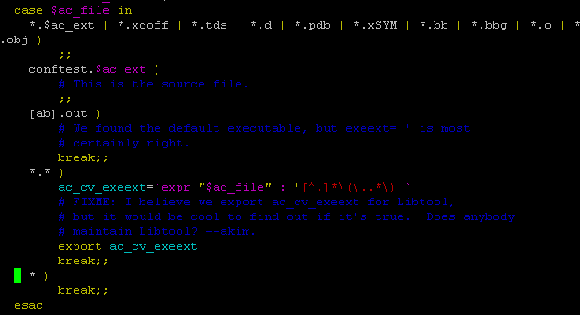
复杂实例

Slide 76
流程控制:bash 循环机制
Bash 支持三种循环
  for 循环有两种形式。shell 脚本编程中最常见的形式是对一组值进行迭代，对每个值都执行命令列表一次。这组值可能为空，在这种情况下命令列表就不会被执行。另外一种形式更加类似于传统的 C for 循环，使用 3 个数学表达式来控制循环的起始条件、步进函数和结束条件。
  while 循环每次都在循环开始时计算一个条件的值，如果这个条件为 true，就执行命令列表。如果这个条件最初不为 true，那么这些命令就永远都不会执行。
  until 循环执行一个命令列表，并在每个循环结束时计算某个条件的值。如果这个条件为 true，就再次执行这个循环。即使条件最初不为 true，这些命令也会至少被执行一次。

Slide 77
流程控制:for 循环
for循环在shell并不是象C语言累加的形式,而是采用脚本中特有的for do格式
语法结构
  for NAME [in LIST ]; do COMMANDS; done
    这里表示从LIST依次取值(以空格为界)赋给变量Name,然后执行do done中的命令,这跟C语言差别非常大.
  如果 [in LIST] 不存在的话，就使用 in $@ 替换且 for 对每个位置参数执行一次 COMMANDS,$@是指命令行参数列表
例子:
  for x in abd 2 "my stuff"; do echo $x; done
如果想for实现象C中循环累加的结果需要用到$(())表达式
  for (( x=2; x<5; x++ )); do echo $x; done

Slide 78
for 实例
#!/usr/bin/env bash
#取得/etc/目录下所有以r打头的文件名,判断是不是目录
for myfile in /etc/r*
do
  if [ -d "$myfile" ]
  then
  echo "$myfile (dir)"
  else
  echo "$myfile"
  fi
done

Slide 79
流程控制:while循环
while 结构允许重复执行一系列命令，只要控制 while 循环的命令执行成功（退出状态是零）
语法格式
  while CONTROL-COMMAND; do CONSEQUENT-COMMANDS; done
  CONTROL-COMMAND采用if同样的判断test表达式
  这里while,do,done都是命令,在一行内要;隔开

Slide 80
while实例
X=1
while (( X <= 10 ))
do
echo hello X is $X
let X=X+1
done

Slide 81
流程控制:util循环
重复循环直到条件为真为止。
until 循环和 while 循环非常相似， 但是正好相反,除了循环执行直到 TEST-COMMAND 执行成功。只要这个命令测试失败，循环就继续。
  until TEST-COMMAND; do CONSEQUENT-COMMANDS; done

Slide 82
util表达式
X=1
until (( X > 10 ))
do
echo hello X is $X
let X=X+1
done

Slide 83
Shift命令
很多时候,变量值是一组以空格隔开的列表,如命令行参数,一组文件名列表等等.在循环中可能需要逐一处理.C语言只能数组加下标,或指针变量移动来处理.那Shell脚本呢,当然开发者可以自己处理字符串,一个一个把值分离出来,但是在Shell脚本里有更简单办法.
使用Shift命令来处理.Shift命令每次把从命令行参数位置变量值取一个值出来,并且把总数减一.这样处理循环起来非常简单
shift后可加整数进行一次多个移位
  shift 3

Slide 84
shift实例
注意命令行参数总数,$#每shift一次,值减一.
#利用shift计算所有参数乘积，假设参数均为整数
#! /bin/sh
result=1
while [ $# -gt 0 ]
do
result=`expr $result \* $1`
shift
done
echo $result
#打印所有命令行参数
until [ $# -eq 0 ] ; do
echo “para= $1 count $#"
shift
done

Slide 85
循环跳转机制
exit,break 和 continue 跳出机制
这些机制跟C语言是一样的,可用于if和循环中.都是用于提前跳出
  break [n] 中止循环过程的执行，并且跳到下一个命令。N表示跳出嵌套的层数
  continue [n] 停止循环过程的当前一个反复并且跳到循环中的下一个反复过程的开始部分,n表示忽略的层数
  exit [n] 停止shell程序的执行，并且将返回值设置为n。
break 命令让您可以从一个循环中立即退出。如果使用了嵌套循环，也可以指定退出的层次数。因此如果在 for 循环中有一个 until 循环，而这个 for 循环在另外一个 for 循环之中，所有这些循环又全部在一个 while 循环中，那么 break 3 就会立即结束 until 循环和 2 个 for 循环，并将控制权返回给 while 循环中的代码
continue 语句可以跳过命令列表中的剩下的语句，直接跳转到下一次循环的开头

Slide 86
continue和break的应用
while
true
do
echo "Enter file to remove: c"
read FILE
if test ! -f $FILE
then
echo $FILE is not a regular file
continue
fi
echo removing $FILE
rm $FILE
break
done

Slide 87
建立交互式脚本(1)
用echo来输出信息
read接收用户的输入
  使用内建命令read ,它从标准输入读取变量的值，读入单行输入并将各个输入词分配给各个变量
    read VAR ;echo $VAR
  使用 -p 选项为每次 read 提供提示。使用以引号括起来的字符串提供提示
    read -p "Instead of $VAR, what number would you like? " VAR ;$echo VAR
  从管道里读取
    ls | while read file; do ls $file; done
  read可一次性读取多个变量
    ls -i | while read inode file; do \
    echo "File $file has inode $inode"; done

Slide 88

交互式菜单
#! /bin/bash
echo "*******************************"
echo "Please select your operation:"
echo " 1 Copy"
echo " 2 Delete"
echo " 3 Backup"
echo "*******************************"
read op
case $op in
C)
echo "your selection is Copy"
;;
D)
echo "your selection is Delete"
;;
B)
echo "your selection is Backup"
;;
*)
echo "invalid selection"
esac

Slide 89
建立交互式脚本(2)
select 表达式是一种bash的扩展应用,用户可以从一组不同的值中进行选择.
语句结构:
  select var in ... ; do
  break
  done
  $var存储用户所选的值

Slide 90
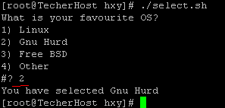

select实例
#!/bin/sh
echo "What is your favourite OS?"
select var in "Linux" "Gnu Hurd" "Free BSD" "Other"; do
break
done
echo "You have selected $var"

Slide 91
使用函数
脚本的函数比较受限制
  不能单独写在一个脚本里,至少有一个调用语句
定义
  function_name(){...}
  函数用return 返回值
  函数参数也采用$1,$2之类进行传输
show(){
echo "show $*"
}
echo $*
echo "after function"
show c d
echo $*

Slide 92

函数实例
#!/usr/bin/env bash
myvar="hello he h"
myfunc() {
local x
local myvar="one two three"
for x in $myvar
do
echo $x
done
}
myfunc
echo $myvar $x

Slide 93
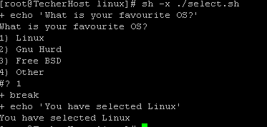
简单脚本调试
简单一般用echo直接输出内部变量,复杂一点采用trap命令
也在脚本执行时加入-x参数
  sh –x menu1.sh #sh是Shell程序名字,表示运行menu1.sh并显示内部变量值
  或bash –x menu1.sh 也可
  执行该脚本并显示所有变量的值。
不执行,只执行语法检查-n参数
  sh –n menu1.sh
  不报错表示没有错误

Slide 94
用trap调试脚本
trap命令用于捕获指定的信号并执行预定义的命令。
其基本的语法是:
trap ‘command’ signal
  其中signal是要捕获的信号，command是捕获到指定的信号之后，所要执行的命令。可以用kill –l命令看到系统中全部可用的信号名，捕获信号后所执行的命令可以是任何一条或多条合法的shell语句，也可以是一个函数名。
shell脚本在执行时，会产生三个所谓的“伪信号”，(之所以称之为“伪信号”是因为这三个信号是由shell产生的，而其它的信号是由操作系统产生的)，通过使用trap命令捕获这三个“伪信号”并输出相关信息对调试非常有帮助。
Shell伪信号
  EXIT 从一个函数中退出或整个脚本执行完毕
  ERR 当一条命令返回非零状态时(代表命令执行不成功
  DEBUG 脚本中每一条命令执行之前

Slide 95
trap调试脚本
通过捕获EXIT信号,我们可以在shell脚本中止执行或从函数中退出时，输出某些想要跟踪的变量的值，并由此来判断脚本的执行状态以及出错原因,其使用方法是：
  trap 'command' EXIT 或 trap 'command' 0
通过捕获ERR信号,我们可以方便的追踪执行不成功的命令或函数，并输出相关的调试信息，以下是一个捕获ERR信号的示例程序，其中的$LINENO是一个shell的内置变量，代表shell脚本的当前行号。
  trap 'ERRTRAP $LINENO' ERR

Slide 96
trap调试脚本
在调试过程中，为了跟踪某些变量的值，我们常常需要在shell脚本的许多地方插入相同的echo语句来打印相关变量的值，这种做法显得烦琐而笨拙。而通过捕获DEBUG信号，我们只需要一条trap语句就可以完成对相关变量的全程跟踪。
  trap 'echo “before execute line:$LINENO, a=$a,b=$b,c=$c”' DEBUG

Slide 97
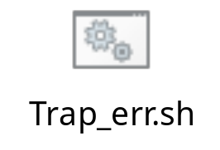

trap ERR实例
ERRTRAP()
{
echo "[LINE:$1] Error: Command or function exited with status $?“
}
foo()
{
return 1;
}
trap 'ERRTRAP $LINENO' ERR
abc
foo

Slide 98
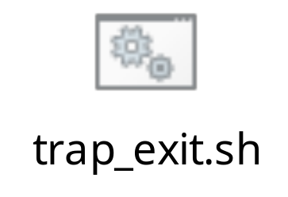

Trap EXIT
ERRTRAP()
{
echo "[LINE:$1] Error: Command or function exited with status $?“
}
foo()
{
return 1;
}
trap 'ERRTRAP $LINENO' EXIT
abc
foo

Slide 99

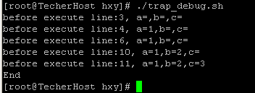
Trap Debug
#!/bin/bash
trap 'echo "before execute line:$LINENO, a=$a,b=$b,c=$c"' DEBUG
a=1
if [ "$a" -eq 1 ]
Then
b=2
Else
b=1
Fi
c=3
echo "End"

Slide 100

例:Service脚本
/sbin/service 用于控制各种服务的启动和停止
#!/bin/sh
# Set up a default search path.
PATH="/sbin:/usr/sbin:/bin:/usr/bin:/usr/X11R6/bin"
export PATH
VERSION="`basename $0` ver. 0.91"
USAGE="Usage: `basename $0` < option > | --status-all | \
[ service_name [ command | --full-restart ] ]"
SERVICE=
SERVICEDIR="/etc/init.d"
OPTIONS=
if [ $# -eq 0 ]; then #判断参数是否0,脚本要求必须有参数
echo $"${USAGE}" >&2
exit 1
fi

Slide 101
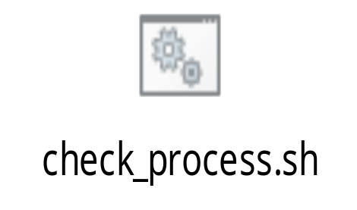
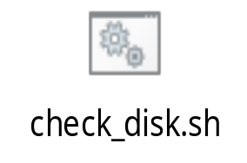
复杂脚本样例
1.检测某个进程是否正常工作
  check_process.sh
2.检测磁盘空间是否足够,并报警
  check_disk.sh

Slide 102
列出目录树
#!/bin/sh
# dtree: Usage: dtree [any directory]
dir=${1:-.}
find $dir -type d -print | sort -f | sed -e "s,^$1,," -e "/^$/d" -e "s,[^/]*/([^/]*)$,’----1’," -e "s,[^/]*/,| ,g"

Slide 103
init脚本例子
一个init脚本启动在UNIX和Linux机器上的系统服务
存储在系统的特定位置，比如 /etc/rc ,/etc/rc.d/init.d 或者 /etc/init.d 目录下

Slide 104
awk
1、awk脚本组成
awk脚本是由模式和操作组成的：awk ‘BEGIN{ print “start” } pattern { commands } END{ print “end” }’ file
2、awk模式
模式可匹配特定行，可以是以下任意一个：
/正则表达式/：如 awk '/[0-9]+\.[0-9]*/ { print }' file
关系表达式：如 awk '$1 == "fred" { print $3 }' file
模式匹配表达式：如 awk '$5 ~ /root/{print }' file
3、awk操作
操作位于{}内，由换行符或分号隔开，对匹配的行进行操作，包括：
变量或数组赋值
输出命令：如 print printf
内置函数：如 split index match substr 等
控制流命令：如 if for while 等

Slide 105
awk
4、awk内置变量
# 假设file内容如下
af%2.23423%ss
xxx%1.2
asdf%1.323242%xx%ss
ARGC：命令行参数个数
ARGV：命令行参数数组
ARGIND：当前文件索引(从1开始)
FILENAME：当前输入文件名
FS：输入字段分隔符(默认空格)
NR：当前记录数
NF：当前记录字段数
OFS：输出字段分隔符(默认空格)
ORS：输出记录分隔符(新行)
RS：输入记录分隔符(新行)
RSTART：被匹配函数匹配的字符串首
RLENGTH：被匹配函数匹配的字符串长度
OFMT：数字的输出格式(%.6g)
IGNORECASE：控制大小写敏感(0：敏感)
awk -F'%' 'BEGIN{
OFMT="%.3g"; # 输出数字保留3位
IGNORECASE=1; # 忽略大小写
OFS="&"; # 输出字段分隔符
}{
if (match($1,/^A.*f$/)>0){ # 匹配函数
print NR, NF, RSTART, RLENGTH, $2+0;
}
}' file
# 输出
1&3&1&2&2.23
3&4&1&4&1.32

Slide 106
awk
5、awk内置函数
函数名 | 含义
sub(e,r,src) | 将src中匹配e的第一个字串替换为r
gsub(e,r,src) | 将src中匹配e的全部字串替换为r
index(s1,s2) | 返回s2在s1的索引(未找到返回0)
length(s) | 返回s的长度
substr(s,i,len) | 返回s中从i位置起，长度为len的字串
match(s,e) | 返回e在s中匹配的字串的起始位置
split(s,arr,sep) | 将s按sep分割，元素存于数组arr中
tolower(s) | 将s转换为小写
toupper | 将s转换为大写
strftime | 将时间戳转换为时间字符串
假设awk变量s="this is a test2010test!"
awk 'BEGIN{gsub(/[0-9]+/,"!",s); print s;}' # this is a test!test!"
awk 'BEGIN{print index(info,"test");}'
# 11
awk 'BEGIN{print match(s,/[0-9]+/);}'
# 15
awk 'BEGIN{print substr(s,4,10);}'
# s is a tes
awk 'BEGIN{split(info,a," ");for(k in a){printf("%s %s,",k,a[k]);} printf("\n");}'
# 4 test,1 this,2 is,3 a,
echo `date +%s` | awk '{print strftime("%Y-%m-%d %H:%M:%S", $0)}'
# 2015-04-02 16:24:52
注：awk函数返回的下标从1开始，数组下标也从1开始

Slide 107
awk
awk -F"|" 'BEGIN{
#点击应用推荐行为ID
CLICK_APP_REC_ACTION_ID = 321
click_user_num = 0;
}{
for (i=1;i <= NF;i++){
split($i,arr,":");
if (arr[1] == CLICK_APP_REC_ACTION_ID){
click_user_num = arr[3];
break;
}
}
}END{
print click_user_num;
}' ${file}
6、一个实例
需求：统计点击应用推荐的用户数
文件file格式为：110:138:86|111:7:5|321:6:6|9:72:62|113:27:23|...
格式含义如下：
行为ID:点击次数:点击用户数

Slide 108
sed
1、sed简介
sed用来对文本进行过滤与替换，一次仅读取一行内容。
2、sed工作原理
sed把当前行存储在临时缓冲区中(称为“模式空间”)，用sed命令处理缓冲区中的内容，处理完成后，把缓冲区的内容送往屏幕。
3、sed语法
sed [选项] [定址commands] [inputfile]
sed选项
-n：关闭默认输出
-r：支持扩展正则+ ? () {} |
-i：修改原文件，慎用！
sed命令
p：打印行
d：删除行
s：替换
w：另存为
a：当前行后添加一行
i：在当前行上面插入文本
sed定址
$：表示文件最后一行
0个：没有定址，所有行
1个：行号，处理行号所在位置的行
2个：行号、正则表达式，处理被行号或正则表达式包起来的行

Slide 109
sed
4、sed实例
删除命令：d命令
$ sed '2d' file # 删除file文件的第二行
$ sed '2,$d' file # 删除file文件的第二行到末尾所有行
$ sed '$d' file # 删除file文件的最后一行
$ sed '/test/d' file # 删除file文件所有包含test的行
选定行的范围：逗号
$ sed -n '/test/,/check/p' file # 打印所有在模板test和check所确定的范围内的行
$ sed -n '5,/^test/p' file # 打印从第五行到第一个包含以test开始的行之间的所有行
$ sed '/test/,/love/s/$/xxx/' file # 对于模板test和love之间的行，每行的末尾用xxx替换
替换：s命令
$ sed 's/test/xxx/g' file # 把行中所有的test替换为xxx；若无g，则只替换第一个
$ sed -n -r 's/(love)ab/1rs/' file # love被标记为1，所有loveab会被替换成lovers
$ sed 's#10#100#g' file # “#”紧跟s后，是分隔符，代替了默认的“/”分隔符
追加命令：a命令
$ sed '/^test/axxxx' file # 在以test开头的行后插入新行xxxx
插入命令：i命令
$ sed '/^test/ixxxx' file # 在以test开头的行前插入新行xxxx

Slide 110
cut
1、cut简介
从文件的每一行剪切字节、字符和字段并将它们写至标准输出。
2、cut语法
cut [选项] [范围] 文件
cut选项
-b：以字节为单位显示选中内容
-c：以字符为单位显示选中内容
-f： 以字段为单位显示选中内容
-d：指定字段的分界符，默认为制表符
常用实例
# 截取指定字段
$ echo root:x:0:0:root:/root:/bin/bash | cut -d : -f 1,5
$ echo root:x:0:0:root:/root:/bin/bash | cut -d : -f 1-
$ echo root:x:0:0:root:/root:/bin/bash | cut -d : -f 2-4
# 截取指定个数的字符
$ echo root:x:0:0:root:/root:/bin/bash | cut -c 2-5
$ echo root:x:0:0:root:/root:/bin/bash | cut -c -2
$ echo root:x:0:0:root:/root:/bin/bash | cut -c 2-
cut范围
n： 第n个字段
n-： 从第n个到最后一个字段
n-m：从第n到第m个字段，包括m
-m： 从第1到第m个字段，包括m
-： 从行开头到行的最后
n,m： 第n个和第m个字段

Slide 111
tr
1、tr简介
用一个字符来替换另外一个字符
删除字符串中的指定子串
合并字符串中重复串
常用实例
# 小写转大写
$ tr 'r' 'R' < ./pass.txt
$ tr '[a-z]' '[A-Z]' < ./pass.txt
# 删除字符
$ tr -d [0-9] < filename # 删除所有数字
$ tr -d ' ' < filename # 删除所有空格
# 合并重复字符
$ echo aaaabbbbccccddddddd | tr -s "[a-z]" #abcd
# 字符串的替换
$ echo 123456789 | tr '1-9' '[A*5]'BCDE # AAAAABCDE $ echo 123456789 | tr '1-9' '[A*6]'BCDE # AAAAAABCD
2、tr语法
tr [option] set1 set2 < input-file
tr选项
默认：用str2替换str1
-d：删除str1中所有输入字符
-s：删除重复字符序列，只保留第一个
tr字符串范围列表
[a-z]：a-z内的字符组成的字符串
[A-Z]：A-Z内的字符组成的字符串
[0-9]：数字串
\octal：一个三位的八进制数
[O*n]：表示字符O重复出现指定次数n

Slide 112
grep
1、grep语法
3、grep退出状态
grep [options] pattern files
0：成功
1：无法找到匹配的pattern
2：文件不存在
$ grep 'root' /etc/passwd
root:x:0:0:root:/root:/bin/bash
$ echo $?
0
#用户root1并不存在
$ grep 'root1' /etc/passwd
$ echo $?
1
#/etc/passwd1文件并不存在
$ grep 'root' /etc/passwd1
grep: /etc/passwd1: No such file or directory
$ echo $?
2
2、grep参数
-c：只显示有多少行匹配，而不具体显示匹配的行
-h：不显示文件名
-H：在每个符合的行前加上符合的文件名称
-i ：在字符串比较的时候忽略大小写
-l：只显示包含匹配模板的行的文件名清单
-L：只显示不包含匹配模板的行的文件名清单
-n：在每一行前面打印该行在文件中的行数
-v：反向检索，只显示不匹配的行
-w：只显示完整单词的匹配
-x：只显示完整行的匹配
-q：不显示任何输出
-C：列出符合行外并列出上下各NUM行，默认为2
-B：列出符合行外并列出之前的NUM行
-A：列出符合行外并列出之后的NUM行
-E：扩展正则表达式
-r/-R：若是目录，则递归搜索其所有子目录和文件

Slide 113
grep
4、grep pattern实例
$ grep NW file # 打印出file中所有包含NW的行
$ grep '^n' file # 打印出以n开头的行
$ grep '4$' file # 打印出以4结尾的行
$ grep '5\..' file # 打印出第一个字符是5，后面跟着一个.字符，再后面是任意字符的行
$ grep '\.5' file # 打印出所有包含.5的行
$ grep '^[we]' file # 打印出所有以w或e开头的行
$ grep '[^0-9]' file # 打印出所有不是以0-9开头的行
$ grep '[A-Z] [A-Z]' file # 打印出所有前一个字符是大写，后跟一个空格及一个大写字母的行
$ grep '[a-z]\{9\}' file # 打印所有包含至少有9个连续小写字符的字符串的行
$ grep '\<north' file # 打印所有以north开头的单词的行
$ grep '\<north\>' file # 打印所有包含单词north的行
$ grep '^n\w*' file # 第一个字符是n，后面是任意字母或者数字
$ egrep 'NW|EA' file # 打印所有包含NW或EA的行。或grep -E
$ grep 'NW\|EA' file # 对于标准grep，若在扩展元字符前面加\，grep会自动启用-E

Slide 114
dd
1、dd描述
用指定大小的块拷贝一个文件，并在拷贝的同时进行指定的转换
2、dd格式
dd -if= -of= ...
3、dd常用参数
if=输入文件名：缺省为标准输入
of=输出文件名：缺省为标准输出
ibs=bytes：一次读入bytes个字节，即指定一个块大小为bytes个字节
obs=bytes：一次输出bytes个字节，即指定一个块大小为bytes个字节
bs=bytes：同时设置读入/输出的块大小为bytes个字节
skip=blocks：从输入文件开头跳过blocks个块后再开始复制
count=blocks：仅拷贝blocks个块，块大小等于ibs指定的字节数
conv=conversion：用指定的参数转换文件(lcase：大写转小写；ucase：小写转大写)
4、dd备份与恢复
备份并压缩：dd if=/dev/hdb | gzip > /root/image.gz
恢复压缩文件：gzip -dc /root/image.gz | dd of=/dev/hdb

Slide 115
${}用法
1、字符串取值
假设：file=/dir1/dir2/dir3/my.file.txt
取值 | 含义 | 结果
${file#*/} | 拿掉第一条 / 及其左边的字串 | dir1/dir2/dir3/my.file.txt
${file##*/} | 拿掉最后一条 / 及其左边的字串 | my.file.txt
${file#*.} | 拿掉第一个 . 及其左边的字串 | file.txt
${file##*.} | 拿掉最后一个 . 及其左边的字串 | txt
${file%/*} | 拿掉最后条 / 及其右边的字串 | /dir1/dir2/dir3
${file%%/*} | 拿掉第一条 / 及其右边的字串 | (空值)
${file%.*} | 拿掉最后一个 . 及其右边的字串 | /dir1/dir2/dir3/my.file
${file%%.*} | 拿掉第一个 . 及其右边的字串 | /dir1/dir2/dir3/my
${file:0:5} | 提取最左边的 5 个字符 | /dir1
${file:5:5} | 提取第5个字符右边的连续5个字符 | /dir2

Slide 116
${}用法
2、字符串替换
假设：file=/dir1/dir2/dir3/my.file.txt
字符串替换 | 含义 | 结果
${file/dir/path} | 将第一个 dir 提换为 path | /path1/dir2/dir3/my.file.txt
${file//dir/path} | 将全部 dir 提换为 path | /path1/path2/path3/my.file.txt
${#file} | 计算出变量值的长度 | 27
3、字符串赋值
赋值 | 含义
var=${str-expr} | 当str未定义时，var=expr；否则var=$str
var=${str:-expr} | 当str未定义或为空值时，var=expr； 否则var=$str
var=${str+expr} | 与-正好相反：当str未定义时，var=$str；否则var=expr
var=${str:+expr} | 与:-正好相反：当str未定义或为空值时，var=$str；否则var=expr
var=${str=expr} | 当str未定义时，var=expr, str=expr；否则str不变，var=$str
var=${str:=expr} | 当str未定义或为空值时，var=expr, str=expr；否则str不变，var=$str
var=${str?expr} | 当str未定义时，expr输出至stderr；否则var=$str
var=${str:?expr} | 当str未定义或为空值时，expr输出至stderr；否则var=$str

Slide 117
(())用法
1、算术扩展和赋值
a=$(( 5 + 3 )) # 加法
a=$(( 5 - 3 )) # 减法
a=$(( 5 * 3 )) # 乘法
a=$(( 5 / 3 )) # 除法
a=$(( 5 ** 3 )) # 幂运算
a=$(( 5 % 3 )) # 取模
2、使用 C 风格的变量处理
(( a = 23 )) # 给一个变量赋值
(( a++ )) # 变量'a'后加 1
(( a-- )) # 变量'a'后减 1
(( ++a )) # 变量'a'预加 1
(( --a )) # 变量'a'预减 1
n=1; (( --a )) && echo "True" || echo "False" # False
n=1; (( a-- )) && echo "True" || echo "False" # True

Slide 118
求交集、并集、差集
1、求文件交集
awk 'ARGIND==1{ g[$1]=1 }
ARGIND>1&&(g[$1]==ARGIND-1){g[$1]++}
END{
for (i in g){
if (g[i]==ARGIND){print i;}
}
}' f1 f2 f3 ... fn
2、求文件并集
awk '{a[$1]}END{print length(a)}' f1 f2 f3
3、求文件差集
awk 'ARGIND==1{g[$1]}
ARGIND>1&&!($1 in g){b[$1]}
END{
for(i in b){
print i;
}
}' f1 f2

Slide 119
shell与awk间变量传递
1、awk使用shell变量
2、shell使用awk变量
使用"'$var'"
export变量，用ENVIRON［“var”］
使用-v选项
# 若var中有空格，用"'"$var"'"
var="test"
awk 'BEGIN{print "'$var'"}'
var="test"
export var
awk 'BEGIN{print ENVIRON["var"]}'
var="test"
awk -v nvar="$var" 'BEGIN{print nvar}'
使用eval
$ cat awktest.sh
#!/bin/bash
var1="test"
var2="along"
eval $(awk 'BEGIN{
print "var1=along;var2=test"}')
echo "var1:"$var1
echo "var2:"$var2
$ ./awktest.sh
var1:along
var2:test

Slide 120
date用法
1、常用用法
今天： `date +%Y%m%d` or date +%F or $(date +%y%m%d)
昨天： `date -d yesterday +%Y%m%d` or `date -d -1day +%Y%m%d`
n天前：`date -d -nday %Y%m%d` or `date -d "n days ago" +%Y%m%d`
n天后：`date -d nday +%Y%m%d` or `date -d "10 days" +%Y%m%d`
2、date时间域
%n：换行
%t：tab制表符
小时：%H(00..23) %I(01..12) %k(0..23) %l(1..12)
分钟：%M(00..59)
秒：%S(00..61)
秒数：%s(从1970年1月1日00:00:00UTC到现在的秒数)
[AP]M：%p(AM或PM) %P(am或pm)
%r : hh:mm:ss [AP]M，12小时制
%X : 同%r
%T : hh:mm:ss，24 小时制
%Z : 显示时区

Slide 121
date用法
3、date日期域
年：%y(00.99) %Y(0000..9999)
月份：%b(Jan..Dec) %B(January..December) %m(01..12)
日：%d(01..31)
星期几：%a(Sun..Sat) %A(Sunday..Saturday) %k(0..23) %l(1..12)
一年中的第几天：%j(001..366)
一年中的第几周：%U(00..53,以Sunday为一周第一天) %W(以Monday为一周第一天)
一周中的第几天：%w(0..6)
日期：%D(mm/dd/yy) %x(mm/dd/yyyy)
4、时间加减法
# 1990-01-01 01:01:01 加上 1小时 20分
time1=$(date +%s -d '1990-01-01 01:01:01')
time2=$((1*60*60+20*60))
time1=$((time1+time2))
time1=$(date +%Y-%m-%d\ %H:%M:%S -d "1970-01-01 UTC $time1 seconds");
# 2010-01-01 与 2009-01-01 11:11:11 时间差
time1=$(($(date +%s -d '2010-01-01') - $(date +%s -d '2009-01-01 11:11:11')));
# 将time1 / 60 秒，就变成分了
将基础时间转为时间戳
将增加时间变成秒
两个时间相加(减)，计算出结果时间

Slide 122
文件分割
1、应用场景
在处理大文件时，经常需要将其分割成多个小文件并行处理。
2、按文件大小分割
# 假设文件file存在，分割大小size不为0
file=$1
declare -i size=$2
filesize=`/bin/ls -l $file | awk '{print $5}'`
# 计算分割后子文件个数
[[ `expr $filesize % $size` -ne 0 ]] && pieces=$((filesize / size + 1)) || pieces=$((filesize / size))
i=0
while [ $i -lt $pieces ]; do
echo split: $file.$i:
# 按块大小为size，每次读写1个块，将file分割到file.i中。i为分割时原文件的偏移位置
dd if=$file of=$file.$i bs=$size count=1 skip=$i
let i=$i+1
done

Slide 123
文件分割
3、按文件个数分割
declare -i split_num=10
awk 'BEGIN{ num="'${split_num}'"}{
idx=NR%num;
print $0 > "file."idx
}' ${file}
# 注：此方法分割时，原文件中的数据并非连续的分割到子文件中
4、按指定行数分割
declare -i lines=500000 # 指定的分割行数
declare -i sline=1 # 分割时起始行号
declare -i eline=0 # 分割时结束行号
declare -i index=1 # 分割后的子文件索引
declare -i linesum=`wc -l $1 | awk '{print $1}'` # 原文件总行数
while [[ $sline -le $linesum ]]; do
let "eline = $sline + $lines - 1" # 计算结束行号
echo "file$index: $sline ~ $eline" # 输出当前要分割的行范围
sed -n "${sline},${eline}p" $1 > file$index # 利用sed命令的范围匹配输出行
let "sline = $eline + 1" # 更新起始行号
let "index += 1" # 更新子文件索引
done

Slide 124
第三章 Linux下简单的
C程序设计

Slide 125
基本要求
1、掌握GCC的使方法
2、掌握在linux下编写基本C程序。

Slide 126
C语言
C语言最早是由贝尔实验室的Dennis Ritchie为了UNIX的辅助开发而编写的，它是在B语言的基础上开发出来的。尽管Ｃ语言不是专门针对UNIX操作系统或机器编写的，但它与UNIX系统的关系十分紧密。由于它的硬件无关性和可移植性，使C语言逐渐成为世界上使用最广泛计算机语言。
为了进一步规范C语言的硬件无关性，1987年，美国国家标准协会（ANSI）根据C语言问世以来各种版本对C语言的发展和扩充，制定了新的标准，称为ANSI C。ANSI C语言比原来的标准C语言有了很大的发展。目前流行的C语言编译系统都是以它为基础的。

Slide 127
C语言的特点
• C语言是“中级语言”。它把高级语言的基本结构和语句与低级语言的实用性结合起来。C语言可以像汇编语言一样对位、字节和地址进行操作，而这三者是计算机最基本的工作单元。
• C语言是结构化的语言。C语言采用代码及数据分隔，使程序的各个部分除了必要的信息交流外彼此独立。这种结构化方式可使程序层次清晰，便于使用、维护以及调试。C语言是以函数形式提供给用户的，这些函数可方便地调用，并具有多种循环、条件语句控制程序流向，从而使程序完全结构化。
• C语言功能齐全。C语言具有各种各样的数据类型，并引入了指针概念，可使程序效率更高。另外，C语言也具有强大的图形功能，支持多种显示器和驱动器，而且计算功能、逻辑判断功能也比较强大，可以实现决策目的。
• C语言可移植性强。C语言适合多种操作系统，如DOS、Windows、Linux，也适合多种体系结构。

Slide 128

Linux下的编辑器
Linux中最常用的编辑器有vi（vim）和emacs

Slide 129

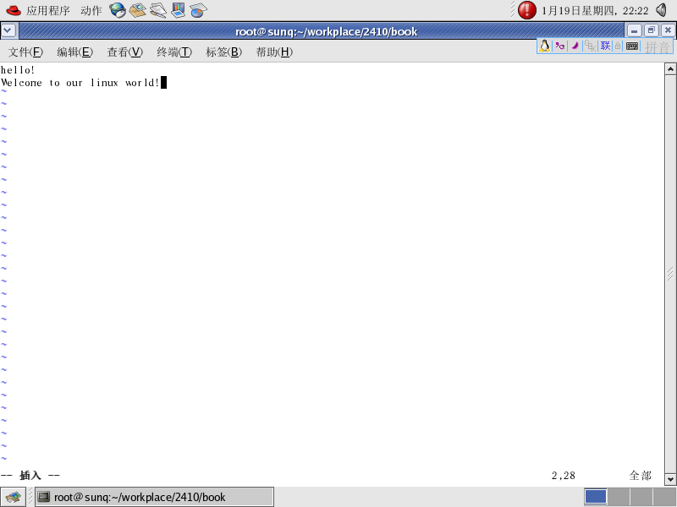

vi：命令-输入-底行模式
命令模式
输入模式
底行模式

Slide 130
vi用法 --- 编辑
新增 (append)
-- a 从 光 标 所 在 位 置 後 面 开 始 新 增 资 料， 光 标 後 的 资 料 随 新 增 资 料 向 後 移 动。
-- A 从 光 标 所 在 列 最 後 面 的 地 方 开 始 新 增 资 料。
插 入 (insert)
-- i 从 光 标 所 在 位 置 前 面 开 始 插 入 资 料， 光 标 後 的 资 料 随 新 增 资 料 向 後 移 动。
-- I 从 光 标列 的 第 一 个 非 空 白 字 符 前 面 开 始 插 入 资 料。
开 始 (open)
-- o 在 光 标 所 在 列 下 新 增 一 列 并 进 入 输 入 模 式。
-- O 在 光 标 所 在 列 上 方 新 增 一 列 并 进 入 输 入 模 式。

Slide 131
vi用法 --- 修改和删除
x 删除光标所在字符。
dd 删除光标所在的列。
r 修改光标所在字符，r後接著要修正的字符
R进入取代状态，新增资料会覆改原先资料， 直到按[ESC]回到指令模式下为止。
s 删除光标所在字符，并进入输入模式。
S 删除光标所在的列，并进入输入模式。

Slide 132
vi用法 --- 退出
<:q>不保存退出
<:q!>不保存强制性退出
<:w>保存编辑
<:w filename>存入文件filename 中
<:w! filename>强制性存入文件filename 中
<:wq>(<:x>)保存并退出（shift+zz）

Slide 133
vi用法 --- 光标移动
<b>移动到当前单词的开始
<e>移动到当前单词的结尾
<w>向前移动一个单词
<h>向前移动一个字符
<j>向上移动一行
<k>向下移动一行
<l>向后移动一个字符

Slide 134
vi用法 --- 替换操作
<r>替换光标所在的字符
<R>替换字符序列
<cw>替换一个单词
<ce>同<cw>
<cb>替换光标所在的前一字符
<c$>替换自光标位置至行尾的所有字符
<C>同<c$>
<cc>替换当前行

Slide 135
vi用法 --- 复制与粘贴
</yw>将光标所在单词拷入剪贴板
<y$>将光标至行尾的字符拷入剪贴板
<Y>同<y$>
<yy>将当前行拷入剪贴板
<p>将剪贴板中的内容粘贴在光标后
<P>将剪贴板中的内容粘贴在光标前

Slide 136

gcc编译器
GNU CC（简称为gcc）是GNU项目中符合ANSI C标准的编译系统，能够编译用C、C++和Object C等语言编写的程序。gcc不仅功能强大，而且可以编译如C、C++、Object C、Java、Fortran、Pascal、Modula-3和Ada等多种语言，而且gcc又是一个交叉平台编译器，它能够在当前CPU平台上为多种不同体系结构的硬件平台开发软件。

Slide 137
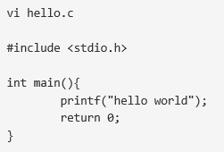
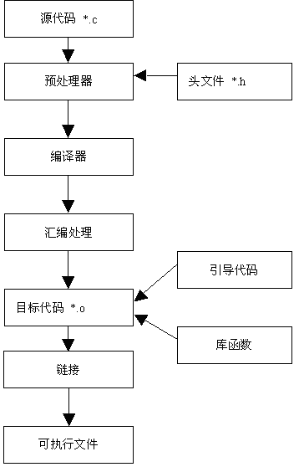
gcc编译过程
$ ls
hello.c
$ gcc -E hello.c -o hello.i #预处理，把预处理的结果输出为hello.i 文件
$ ls
hello.c hello.i
$ gcc -S hello.i #编译，把预处理的结果编译为汇编文件
$ ls
hello.c hello.i hello.s
$ gcc -c hello.s #汇编，把汇编文件转换成目标文件
$ ls
hello.c hello.i hello.o hello.s
$ gcc hello.o -o hello #链接，把目标文件连接成一个名为hello的二进制可执行文件
$ ls
hello hello.c hello.i hello.o hello.s

Slide 138
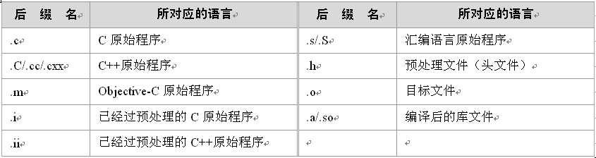
gcc所支持后缀名解释

Slide 139
gcc --- 预处理阶段
在该阶段，对包含的头文件（#include）和宏定义（#define、#ifdef等）进行处理 。可以使用gcc的选项“-E” 让gcc在预处理结束后停止编译过程。
[root@localhost gcc]# gcc –E hello.c –o hello.i
    /* hello.i */
    ……
    typedef int (*__gconv_trans_fct) (struct __gconv_step *,
    struct __gconv_step_data *, void *,
    __const unsigned char *,
    __const unsigned char **,
    __const unsigned char *, unsigned char **,
    size_t *);
    ……
    # 2 "hello.c" 2
    int main()
    {
    printf("Hello! This is our embedded world!\n");
    return 0;
    }

Slide 140
gcc ---编译阶段（1）
接下来进行的是编译阶段，在这个阶段中，gcc首先要检查代码的规范性、是否有语法错误等，以确定代码的实际要做的工作，在检查无误后，gcc把代码翻译成汇编语言。用户可以使用“-S”选项来进行查看，该选项只进行编译而不进行汇编，生成汇编代码。
[root@localhost gcc]# gcc –S hello.i –o hello.s

Slide 141
gcc ---编译阶段（2）
/* hello.s */
.file "hello.c"
.section .rodata
.align 4
.LC0:
.string "Hello! This is our embedded world!"
.text
.globl main
.type main, @function
main:
pushl %ebp
movl %esp, %ebp
subl $8, %esp
andl $-16, %esp
movl $0, %eax
addl $15, %eax
addl $15, %eax
shrl $4, %eax
sall $4, %eax
subl %eax, %esp
subl $12, %esp
pushl $.LC0
call puts
addl $16, %esp
movl $0, %eax
leave
ret
.size main, .-main
.ident "GCC: (GNU) 4.0.0 200X0Y19 (Red Hat 4.0.0-8)"
.section .note.GNU-stack,"",@progbits

Slide 142
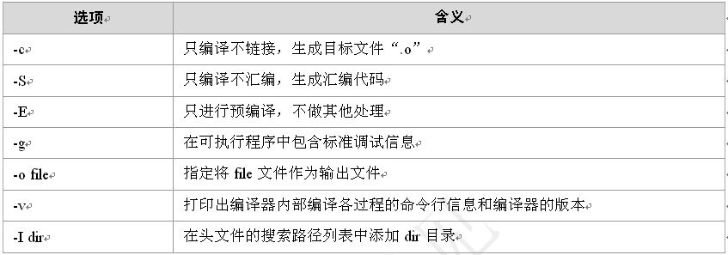
gcc --- 常用选项
[root@localhost gcc] gcc hello1.c –I /root/workplace/gcc/ -o hello1

Slide 143
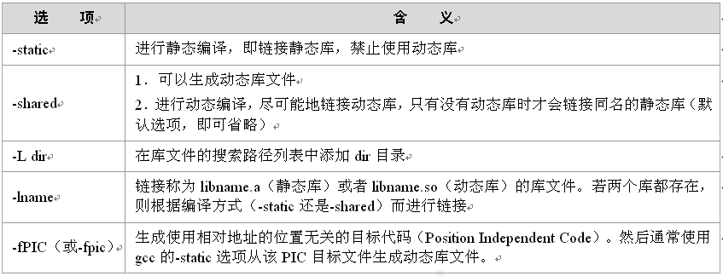
gcc ---库选项
函数库分为静态库和动态库两种，静态库是一系列的目标文件（.o文件）的归档文件（文件名格式为libname.a），如果在编译某个程序时链接静态库，则链接器将会搜索静态库，从中提取出它所需要的目标文件并直接拷贝到该程序的可执行二进制文件(ELF格式文件)之中；动态库（文件名格式为libname.so[.主版本号.次版本号.发行号]）在程序编译时并不会被链接到目标代码中，而是在程序运行时才被载入。

Slide 144
Linux函数库的创建与使用（1）
/* unsgn_pow.c：库程序 */
unsigned long long unsgn_pow(unsigned int x, unsigned int y)
{
unsigned long long res = 1;
if (y == 0)
{
res = 1;
}
else if (y == 1)
{
res = x;
}
else
{
res = x * unsgn_pow(x, y - 1);
}
return res;
}
/* pow_test.c */
#include <stdio.h>
#include <stdlib.h>
int main(int argc, char *argv[])
{
unsigned int x, y;
unsigned long long res;
if ((argc < 3) || (sscanf(argv[1], "%u", &x) != 1)
|| (sscanf(argv[2], "%u", &y)) != 1)
{
printf("Usage: pow base exponent\n");
exit(1);
}
res = unsgn_pow(x, y);
printf("%u ^ %u = %u\n", x, y, res);
exit(0);
}

Slide 145
静态库
$ gcc -c unsgn_pow.c
$ ar rcsv libpow.a unsgn_pow.o
a - unsgn_pow.o
$ gcc -o pow_test pow_test.c -L. –lpow
$ ./pow_test 2 10
2 ^ 10 = 1024

Slide 146
动态库
$ gcc -fPIC -Wall -c unsgn_pow.c
$ gcc -shared -o libpow.so unsgn_pow.o
$ gcc -o pow_test pow_test.c -L. –lpow
在运行可执行程序之前，需要注册动态库的路径名。其方法有几种：修改/etc/ld.so.conf文件，或者修改LD_LIBRARY_PATH环境变量，或者将库文件直接拷贝到/lib或者/usr/lib目录下（这两个目录为系统的默认的库路径名）。
$ cp libpow.so /lib
$ ./pow_test 2 10
2 ^ 10 = 1024

Slide 147
静态库与动态库的比较
动态库只有在使用它的程序执行时才被链接使用，而不是将需要的部分直接编译入可执行文件中，并且一个动态库可以被多个程序使用故可称为共享库，而静态库将会整合到程序中，因此在程序执行时不用加载静态库。 从而可知，链接到静态库会使你的程序臃肿，并且难以升级，但是可能会比较容易部署。而链接到动态库会使你的程序轻便，并且易于升级，但是会难以部署。

Slide 148
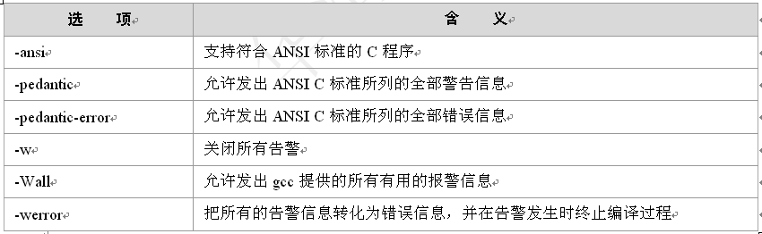
gcc --- 警告选项（1）
$ gcc –ansi warning.c –o warning
  warning.c: 在函数“main”中：
  warning.c:7 警告：在无返回值的函数中，“return”带返回值
  warning.c:4 警告：“main”的返回类型不是“int”

Slide 149
gcc --- 警告选项（2）
$ gcc –pedantic warning.c –o warning
  warning.c: 在函数“main”中：
  warning.c:5 警告：ISO C90不支持“long long”
  warning.c:7 警告：在无返回值的函数中，“return”带返回值
  warning.c:4 警告：“main”的返回类型不是“int”
$ gcc –Wall warning.c –o warning
  warning.c:4 警告：“main”的返回类型不是“int”
  warning.c: 在函数“main”中：
  warning.c:7 警告：在无返回值的函数中，“return”带返回值
  warning.c:5 警告：未使用的变量“tmp”

Slide 150
gcc --- 优化选项
gcc可以对代码进行优化，它通过编译选项“-On”来控制优化代码的生成，其中n是一个代表优化级别的整数。
不同的优化级别对应不同的优化处理工作。如使用优化选项“-O”主要进行线程跳转（Thread Jump）和延迟退栈（Deferred Stack Pops）两种优化。使用优化选项“-O2”除了完成所有“-O1”级别的优化之外，同时还要进行一些额外的调整工作，如处理器指令调度等。选项“-O3”则还包括循环展开和其他一些与处理器特性相关的优化工作。
可能适合使用优化选项的场合：程序发行
不太适合使用优化选项的场合：程序开发

Slide 151
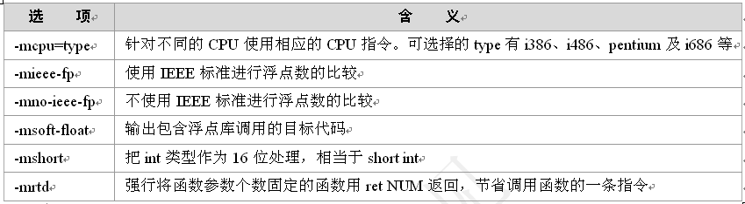
gcc --- 体系结构相关选项

Slide 152
gdb使用方法（1）
gdb调试器是一款GNU开发组织并发布的UNIX/Linux下的程序调试工具。虽然，它没有图形化的友好界面，但是它强大的功能也足以与微软的VC工具等媲美。
$ gcc -g test.c -o test
$ gdb test
GNU gdb Red Hat Linux (6.3.0.0-1.21rh)
Copyright 2004 Free Software Foundation, Inc.
GDB is free software, covered by the GNU General Public License, and you are
welcome to change it and/or distribute copies of it under certain conditions.
Type "show copying" to see the conditions.
There is absolutely no warranty for GDB. Type "show warranty" for details.
This GDB was configured as "i386-redhat-linux-gnu"...Using host libthread_db library "/lib/libthread_db.so.1".
(gdb)

Slide 153
gdb使用方法（2）
(gdb) l
1 #include <stdio.h>
2 int sum(int m);
3 int main()
4 {
5 int i,n = 0;
6 sum(50);
7 for(i = 1; i <= 50; i++)
8 {
9 n += i;
10 }
(gdb) l
11 printf("The sum of 1～50 is %d \n", n );
12
13 }
14 int sum(int m)
15 {
16 int i, n = 0;
17 for(i = 1; i <= m; i++)
18 {
19 n += i;
20 }
21 printf("The sum of 1～m is = %d\n", n);
20 }
(gdb) b 6
Breakpoint 1 at 0x804846d: file test.c, line 6.
(gdb) info b
Num Type Disp Enb Address What
1 breakpoint keep y 0x0804846d in main at test.c:6
(gdb) b 19
(gdb) c
Breakpoin 2, sum(m=50) at test.c:19
19 printf(“The sum of 1-m is %d\n”, n);
(gdb) bt
#0 sum(m=50) at test.c:19
#1 0x080483e8 in main() at test.c:6
(gdb) r
Starting program: /root/workplace/gdb/test
Reading symbols from shared object read from target memory...done.
Loaded system supplied DSO at 0x5fb000
Breakpoint 1, main () at test.c:6
6 sum(50);

Slide 154
gdb使用方法（3）
(gdb) help
List of classes of commands:
aliases -- Aliases of other commands
breakpoints -- Making program stop at certain points
data -- Examining data
files -- Specifying and examining files
internals -- Maintenance commands
…
Type "help" followed by a class name for a list of commands in that class.
Type "help" followed by command name for full documentation.
Command name abbreviations are allowed if unambiguous.
(gdb) p n
$1 = 0
(gdb) p i
$2 = 134518440
(gdb) n
The sum of 1-m is 1275
7 for (i = 1; i <= 50; i++)
(gdb) s
sum (m=50) at test.c:16
16 int i, n = 0;
(gdb) c
Continuing.
The sum of 1-50 is :1275
Program exited with code 031.
(gdb) help call
Call a function in the program.
The argument is the function name and arguments, in the notation of the
current working language. The result is printed and saved in the value
history, if it is not void.

Slide 155
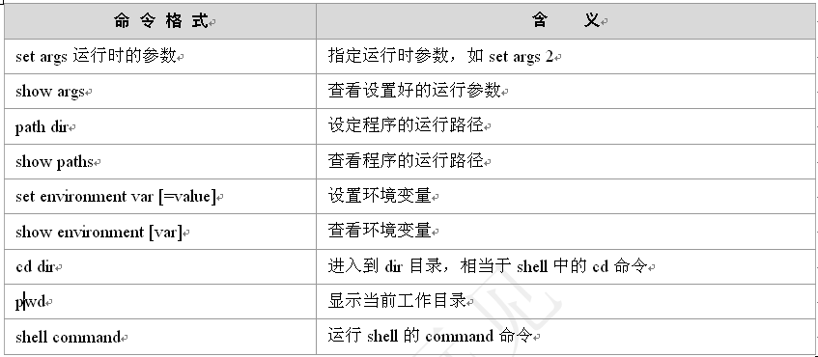
gdb工作环境相关命令

Slide 156
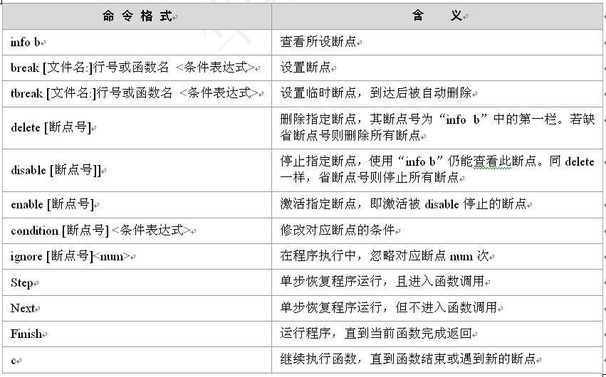
gdb设置断点与恢复命令

Slide 157
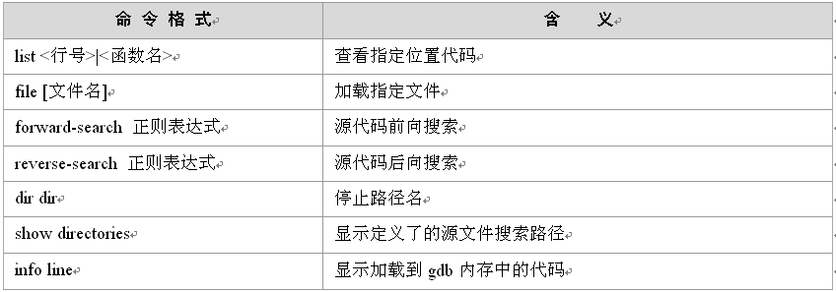
gdb中源码查看相关相关命令

Slide 158
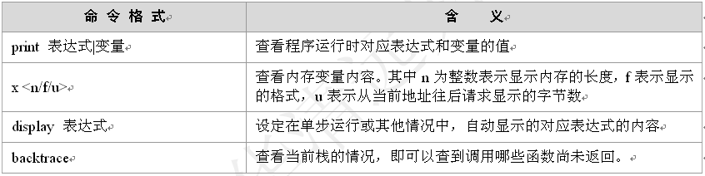
gdb中查看运行数据的相关命令

Slide 159
make 工程管理器
编译和连接的一般步骤是：
  第一阶段把源文件一个一个的编译成目标文件，
  第二阶段把所有的目标文件加上需要的程序包连接成一个可执行文件。
这样的过程需要使用大量的gcc命令。而make则使从大量源文件的编译和连接工作中解放出来，综合为一步完成。
工程管理器，顾名思义，是指管理较多的文件
Make工程管理器也就是个“自动编译管理器”，这里的“自动”是指它能构根据文件时间戳自动发现更新过的文件而减少编译的工作量，同时，它通过读入Makefile文件文件的内容来执行大量的编译工作

Slide 160
makefile基本结构（1）
makefile是make读入的惟一配置文件，因此本节的内容实际就是讲述makefile的编写规则。在一个makefile中通常包含如下内容：
  • 需要由make工具创建的目标体（target），通常是目标文件或可执行文件；
  • 要创建的目标体所依赖的文件（dependency_file）；
  创建每个目标体时需要运行的命令（command），这一行必须以制表符（tab键）开头。

Slide 161
makefile基本结构（2）
makefile格式
例子
使用makefile
target: dependency_files
< TAB >command /* 该行必须以tab键开头*/
hello.o: hello.c hello.h
gcc –c hello.c –o hello.o
$ make hello.o
gcc –c hello.c –o hello.o
$ ls
hello.c hello.h hello.o makefile

Slide 162
创建和使用makefile变量
用来代替一个文本字符串
变量定义的两种方式
  递归展开方式VAR=var
  简单方式 VAR：=var
变量使用$(VAR)
OBJS = kang.o yul.o
CC = gcc
CFLAGS = -Wall -O -g
david : $(OBJS)
$(CC) $(OBJS) -o david
kang.o : kang.c kang.h
$(CC) $(CFLAGS) -c kang.c -o kang.o
yul.o : yul.c yul.h
$(CC) $(CFLAGS) -c yul.c -o yul.o

Slide 163
makefile变量
OBJS = kang.o yul.o
CC = gcc
CFLAGS = -Wall -O -g
david : $(OBJS)
$(CC) $^ -o $@
kang.o : kang.c kang.h
$(CC) $(CFLAGS) -c $< -o $@
yul.o : yul.c yul.h
$(CC) $(CFLAGS) -c $< -o $@
变量种类
  用户自定义变量
  预定义变量
  自动变量
  环境变量

Slide 164
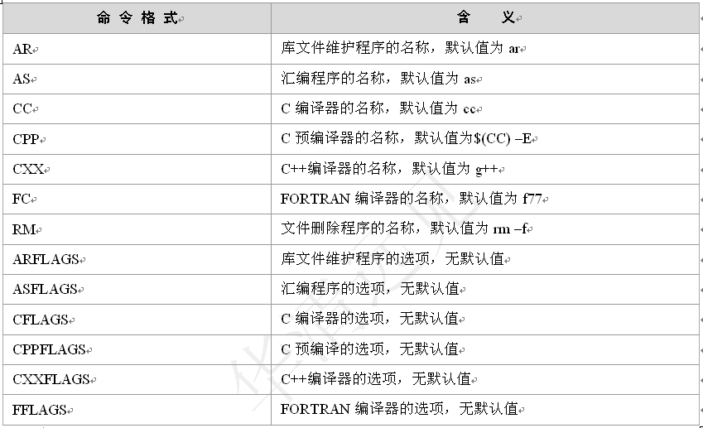
makefile中常用的预定义变量

Slide 165
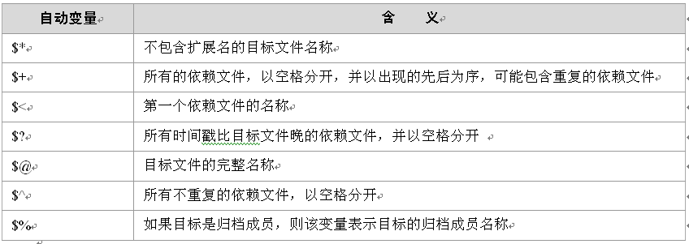
makefile中常见的自动变量 和环境变量
  make在启动时会自动读取系统当前已经定义了的环境变量，并且会创建与之具有相同名称和数值的变量
  如果用户在makefile中定义了相同名称的变量，那么用户自定义变量将会覆盖同名的环境变量

Slide 166
makefile规则
makefile的规则是make进行处理的依据，它包括了目标体、依赖文件及其之间的命令语句。
普通规则
隐含规则
模式规则

Slide 167
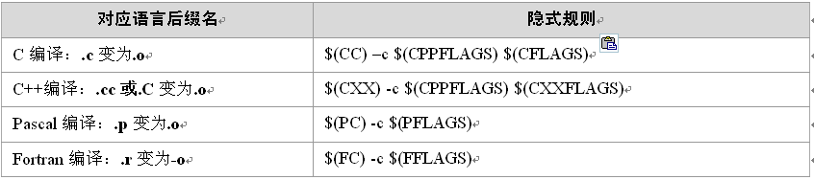
隐式规则
隐含规则能够告诉make怎样使用传统的规则完成任务，这样，当用户使用它们时就不必详细指定编译的具体细节，而只需把目标文件列出即可
例子
OBJS = kang.o yul.o
CC = gcc
CFLAGS = -Wall -O -g
david : $(OBJS)
$(CC) $^ -o $@

Slide 168
模式规则
模式规则是用来定义相同处理规则的多个文件的。它不同于隐式规则，隐式规则仅仅能够用make默认的变量来进行操作，而模式规则还能引入用户自定义变量，为多个文件建立相同的规则，从而简化了makefile的编写
模式规则的格式类似于普通规则，这个规则中的相关文件前必须用“%”标明
OBJS = kang.o yul.o
CC = gcc
CFLAGS = -Wall -O -g
david : $(OBJS)
$(CC) $^ -o $@
%.o : %.c
$(CC) $(CFLAGS) -c $< -o $@

Slide 169
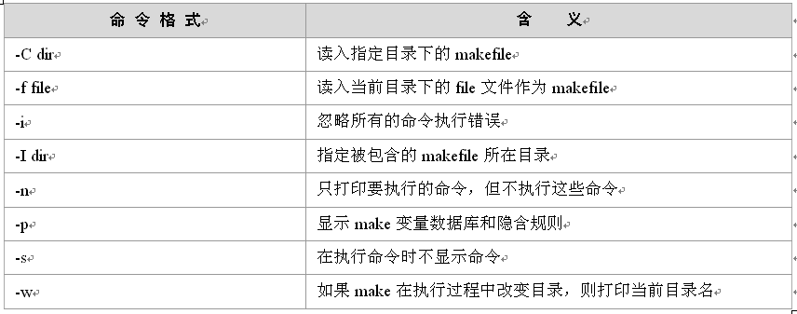
make的命令行选项

Slide 170
autotools
对于一个较大的项目而言编写makefile难度较大
autotools系列工具只需用户输入简单的目标文件、依赖文件、文件目录等就可以轻松地生成makefile
autotools工具还可以完成系统配置信息的收集，从而可以方便地处理各种移植性的问题
Linux上的软件开发一般都用autotools来制作makefile

Slide 171
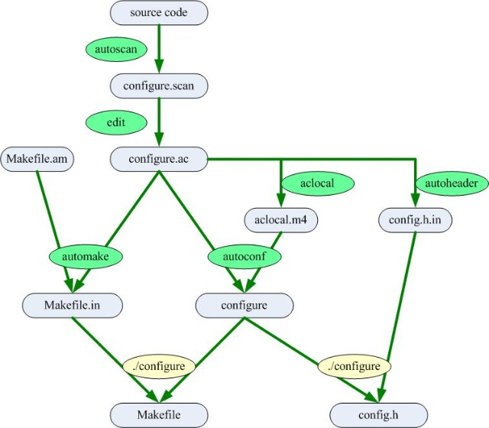
autotools流程图

Slide 172
流程说明
自动化配置和生成Makefile的流程可以概括如下：
  运行autoscan命令。
  将configure.scan文件重命名为configure.in，并修改configure.in文件。
  运行aclocal命令得到aclocal.m4文件。
  运行autoconf命令得到configure文件。
  在工程目录下新建Makefile.am文件，如果存在子目录，子目录中也要创建此文件。
  将/usr/share/automake-1.X/目录下的depcomp和compile文件复制到需要处理目录下。
  运行automake -a命令得到Makefile.in文件。
  运行./configure脚本

Slide 173
第四章 文件操作与文件管理

Slide 174
基本要求
掌握Linux文件系统的实现，系统调用和标准I/O库，文件属性目录的实现和操作，系统数据文件，文件锁，高级I/O。

Slide 175
Linux平台下文件编程
在Linux平台下对文件编程可以使用两类函数：
  Linux操作系统文件API；
  C语言I/O库函数。
前者依赖于Linux系统调用，后者实际上与操作系统是独立的，因为在任何操作系统下，使用C语言I/O库函数操作文件的方法都是相同的。

Slide 176
Linux文件API-创建
创建
  int create(const char *filename, mode_t mode);
  参数mode指定新建文件的存取权限，它同umask一起决定文件的最终权限（mode&umask).
  umask代表了文件在创建时需要去掉的一些存取权限。umask可通过系统调用umask()来改变：
  int umask(int newmask);
  该调用将umask设置为newmask，然后返回旧的umask，它只影响读、写和执行权限。

Slide 177
Linux文件API-创建
mode可以是以下情况的组合，可以通过上述宏进行“或”逻辑产生标志。
标志 | 含义
S_IRUSR | 用户可以读
S_IWUSR | 用户可以写
S_IXUSR | 用户可以执行
S_IRWXU | 用户可以读、写、执行
S_IRGRP | 组可以读
S_IWGRP | 组可以写
S_IXGRP | 组可以执行
S_IRWXG | 组可以读写执行

Slide 178
Linux文件API-创建
mode可以是以下情况的组合，可以通过上述宏进行“或”逻辑产生标志。
标志 | 含义
S_IROTH | 其他人可以读
S_IWOTH | 其他人可以写
S_IXOTH | 其他人可以执行
S_IRWXO | 其他人可以读、写、执行
S_ISUID | 设置用户执行ID
S_ISGID | 设置组的执行ID

Slide 179
Linux文件API-创建
用数字来表示：Linux总共用5个数字来表示文件的各种权限：
  第一位表示设置用户ID；
  第二位表示设置组ID；
  第三位表示用户自己的权限位；
  第四位表示组的权限；
  最后一位表示其他人的权限。每个数字可以取1(执行权限)、2(写权限)、4(读权限)、0(无)或者是这些值的和。

Slide 180
Linux文件API-创建
★用数字来表示：
  例如，要创建一个用户可读、可写、可执行，但是组没有权限，其他人可以读、可以执行的文件，并设置用户ID位。
  应该使用的模式是1(设置用户ID)、0(不设置组ID)、7(1+2+4，读、写、执行)、0(没有权限)、5(1+4，读、执行)即10705

Slide 181
Linux文件API-打开
打开
  int open(const char *pathname, int flags);
  int open(const char *pathname, int flags, mode_t mode);
  如果文件打开成功，open函数会返回一个文件描述符，以后对该文件的所有操作就可以通过对这个文件描述符进行操作来实现。
  open函数有两个形式，其中pathname是要打开的文件名(包含路径名称，缺省是认为在当前路径下面) 。

Slide 182
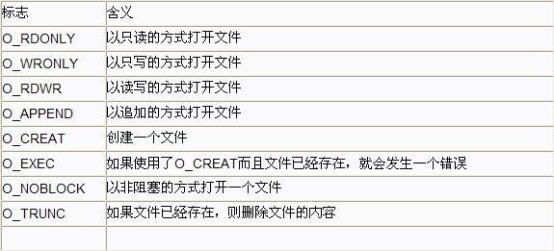
Linux文件API-打开
打开
  flags可以是下面的一个值或者是几个值的组合，O_RDONLY、O_WRONLY、O_RDWR三个标志只能使用任意的一个。

Slide 183
Linux文件API-打开
打开
  如果使用了O_CREATE标志，则使用的函数是int open(const char *pathname,int flags,mode_t mode); 这时要指定mode标志，用来表示文件的访问权限。以O_CREAT为标志的open实际上实现了文件创建的功能。
  例如：
  open("test", O_CREAT, 10705);
  open("test", O_CREAT, S_IRWXU | S_IROTH | S_IXOTH | S_ISUID );

Slide 184
Linux文件API-读写
读写
  Linux中提供文件读写的系统调用是read、write函数：
  int read(int fd, const void *buf, size_t length);
  int write(int fd, const void *buf, size_t length);
  参数buf为指向缓冲区的指针，length为缓冲区的大小（以字节为单位）。

Slide 185
Linux文件API-读写
int read(int fd, const void *buf, size_t length);
  函数read实现从文件描述符fd所指定的文件中读取length个字节到buf所指向的缓冲区中，返回值为实际读取的字节数。
int write(int fd, const void *buf, size_t length);
  函数write实现将把length个字节从buf指向的缓冲区中写到文件描述符fd所指向的文件中，返回值为实际写入的字节数。

Slide 186
Linux文件API-定位
定位：
  对于随机文件，我们可以随机的指定位置读写，使用如下函数进行定位：
int lseek(int fd, offset_t offset, int whence);
  lseek()将文件读写指针相对whence移动offset个字节。操作成功时，返回文件指针相对于文件头的位置。参数whence可使用下述值：
    SEEK_SET：相对文件开头
    SEEK_CUR：相对文件读写指针的当前位置
    SEEK_END：相对文件末尾

Slide 187
Linux文件API-定位
定位：
  offset可取负值，例如下述调用可将文件指针相对当前位置向前移动5个字节：
  lseek(fd, -5, SEEK_CUR);
  由于lseek函数的返回值为文件指针相对于文件头的位置，因此下列调用的返回值就是文件的长度：
  lseek(fd, 0, SEEK_END);

Slide 188
Linux文件API-关闭
关闭
  当操作完成以后，要关闭文件，只要调用close即可，其中fd是要关闭的文件描述符：
  int close(int fd);

Slide 189
Linux文件API-编程实例
例程：编写一个程序，在当前目录下创建用户可读写文件“hello.txt”，在其中写入“Hello, software weekly”，关闭该文件。再次打开该文件，读取其中的内容并输出在屏幕上。

Slide 190
Linux文件API-编程实例
#include <sys/types.h> //类型
#include <sys/stat.h> //获取文件属性
#include <fcntl.h> //文件描述词操作
#include <stdio.h>
#define LENGTH 100
main(){
int fd, len;
char str[LENGTH];
fd = open(“hello.txt”, O_CREAT | O_RDWR, S_IRUSR | S_IWUSR);
/* 创建并打开文件 ，以读写的方式打开，用户可以读、用户可以写*/
if (fd) {
write(fd, "Hello, Software Weekly", strlen("Hello, software weekly")); /* 写入 Hello, software weekly字符串 */
close(fd);
}
fd = open(“hello.txt”, O_RDWR); //以读写方式打开
len = read(fd, str, LENGTH); /* 读取文件内容 */
str[len] = '\0';
printf("%s\n", str);
close(fd);
}

Slide 191
Linux文件API-编程实例
编译并运行，执行结果如下
  [root@dl root]#gcc –g –o hello ./hello.c
  [root@dl root]# ./hello
  Hello,software weekly

Slide 192
C语言库函数
C库函数的文件操作实际上是独立于具体的操作系统平台的，不管是在DOS、Windows、Linux中都是这些函数.

Slide 193
C语言库函数-创建和打开
创建和打开
  FILE *fopen(const char *path, const char *mode);
  fopen()实现打开指定文件，参数path字符串包含欲打开的文件路径及文件名 ，mode为打开模式.
  返回值：文件指针名。必须被说明为FILE类型的指针变量 。

Slide 194
C语言库函数-创建和打开
C语言中支持的打开模式如下表，其中b用于区分二进制文件和文本文件，在DOS、Windows系统中是有区分的，但Linux不区分二进制文件和文本文件。
标志 | 含义
r, rb | 以只读方式打开
w, wb | 以只写方式打开。如果文件不存在，则创建该文件，否则文件被截断
a, ab | 以追加方式打开。如果文件不存在，则创建该文件
r+, r+b, rb+ | 以读写方式打开
+, w+b, wh+ | 以读写方式打开。如果文件不存在时，创建新文件，否则文件被截断
a+, a+b, ab+ | 以读和追加方式打开。如果文件不存在，创建新文件

Slide 195
C语言库函数-读写
读写：C库函数支持以字符、字符串等为单位，支持按照某种格式进行文件的读写，这一组函数为：
  int fgetc(FILE *stream); 从流中读一个字符
  int fputc(int c, FILE *stream);送一个字符到流中
  char *fgets(char *s, int n, FILE *stream);从流中读取一字符串
  int fputs(const char *s, FILE *stream);送一个字符串到流中

Slide 196
C语言库函数-读写
int fprintf(FILE *stream, const char *format, ...);
  传送格式化输出到一个文件中，成功时返回转换的字节数，失败时返回一个负数。
  fprintf( stream, "%s%c", s, c );
  fprintf( stream, "%d\n", i );
int fscanf (FILE *stream, const char *format, ...);
  从一个流中执行格式化输入
  if (fscanf(stdin, "%d", &i))
  printf("The integer read was: %d\n",i);

Slide 197
C语言库函数-读写
读写：
  size_t fread(void *ptr, size_t size, size_t n, FILE *stream);
  size_t fwrite (const void *ptr, size_t size, size_t n, FILE *stream);
    fread()实现从流stream中读取n个字段，每个字段为size字节，并将读取的字段放入ptr所指的字符数组中，返回实际已读取的字段数。
    write()实现从缓冲区ptr所指的数组中把n个字段写到流stream中，每个字段长为size个字节，返回实际写入的字段数。

Slide 198
C语言库函数-定位
定位 ：C库函数还提供了读写过程中的定位能力，这些函数包括：
  int fgetpos(FILE *stream, fpos_t *pos);
  //将文件流的文件位置指示符存储在pos变量中
  int fsetpos(FILE *stream, const fpos_t *pos);
  //将文件指针定位在pos指定的位置上
返回值：成功返回0，否则返回非0。

Slide 199
C语言库函数-定位实例
#include <stdio.h>
void main( void )
{
FILE *fp;
fpos_t pos;
char buffer[50];
if( (fp = fopen( "test.txt", "rb" )) == NULL ) /*以只读方式打开名为test.txt的文件*/
printf( "Trouble opening file\n" );
else
{
pos = 10; /*设置pos值*/
if( fsetpos( fp, &pos ) != 0 ) /*应用fsetpos函数将文件指针fp按照pos指定的位置在文件中定位*/
perror( "fsetpos error" );
else
{
/*从新定位的文件指针开始读取16个字符到buffer缓冲区*/
fread( buffer, sizeof( char ), 16, fp );
printf( "16 bytes at byte %ld: %.16s\n", pos, buffer ); /*显示结果*/
}
}
fclose( fp );
}

Slide 200
C语言库函数-定位实例说明
首先，程序以只读方式打开名为test.txt的文件。在这里，test.txt文件中已存入字符串This is a test for testing the function of fsetpos.
将pos设置为10。应用fsetpos函数将文件指针fp按照pos指定的位置在文件中定位。这样文件指针fp指向字符串中test的字母t。
再从新定位的文件指针开始读取16个字符到buffer缓冲区，也就是说读取字符串"test for testing"到缓冲区buffer。
最后显示结果：16 bytes at byte 10: test for testing

Slide 201
C语言库函数-定位
int fseek(FILE *stream, long offset, int whence);
  stream为文件指针
  offset为偏移量，整数表示正向偏移，负数为负向偏移
  whence设定从文件的哪里开始偏移，可能取值为：
  SEEK_SET： 文件开头 0
  SEEK_CUR： 当前位置 1
  SEEK_END： 文件结尾 2
  fseek(fp,100L,0);把fp指针移动到离文件开头100字节处；
  fseek(fp,100L,1);把fp指针移动到离文件当前位置100字节处；
  fseek(fp,100L,2);把fp指针退回到离文件结尾100字节处。

Slide 202
C语言库函数-关闭
关闭：
  利用C库函数关闭文件的操作：
  int fclose (FILE *stream);

Slide 203
目录操作
新建目录操作可使用函数mkdir()实现，该函数的一般形式是：
mkdir(路径, umask)
当目录被成功创建函数的返回值为0，否则为–1。
获得当前工作目录的操作可使用函数getcwd()，该函数的一般形式是：
getcwd(char *buf, size_t size);
其中，*buf是存放当前目录的缓冲区，size是缓冲区的大小。如果函数返回当前目录的字符串长度超过size规定的大小，它将返回NULL。

Slide 204
目录操作
执行程序的工作目录就是当前子目录，如果要改变执行程序的工作目录，可以使用函数chdir()。这个函数的作用如同shell里的cd命令一样，它的一般形式是：
chdir(路径);
另一个常用目录操作是扫描子目录，与此相关的函数被封装在头文件dirent.h里。它们使用一个名为DIR的结构作为子目录处理的基础，这个结构的指针所指向的内存空间被称之为子目录流。与子目录流操作相关的函数如表所示。
函 数 名 | 说 明
DIR *opendir(const char *name); | 打开路径并建立子目录流，返回子目录流指针
struct dirent *readdir(DIR *dirp); | 函数返回一个指针，指针指向的结构里保存着子目录流dirp中下一个目录数据项的有关资料。后续的readdir调用将返回后续的目录数据。如果错误或到达子目录尾，将返回NULL值
long int telldir(DIR *dirp); | 函数返回值里记录着子目录流里的当前位置
void seekdir(DIR *dirp, long int loc); | 对dirp指定的子目录流中的目录数据项的指针进行设置。loc的值用来设置指针位置，它应该通过前一个telldir调用获得
int closedir(DIR *dirp); | 关闭子目录流，返回关闭操作结果

Slide 205
删除目录或文件操作
删除目录操作可使用函数rmdir()完成，该函数的一般形式是：rmdir(路径)，该函数必须是在该目录下没有子目录或文件的情况下才能运行。删除文件操作可使用函数unlink()，该函数的一般形式是：
unlink(路径); 如下例所示：
if(mkdir("testdir", 0774) != -1) // 创建一个新目录
puts("创建目录成功");
else
return 1;
if (creat("test1", 0664) != -1) // 创建一个新文件
puts("创建文件成功");
else
return 1;
if (unlink("test1") != -1) // 删除刚才创建的文件
puts("删除文件成功");
else
return 1;
if (rmdir("testdir") != -1) // 删除刚才创建的目录
puts("删除目录成功");
else
return 1;

Slide 206
第五章 进程控制和进程间通信

Slide 207
基本要求
1、了解进程的概念；
2、掌握Linux中的进程和进程环境，进程控制，进程间的关系，信号，daemon进程，进程间通信，线程。

Slide 208
程序和进程
程序：程序（program）是静态的，它是一些保存在磁盘上的指令的有序集合，是可执行文件，但没有任何执行的概念；
进程：进程(process)是一个动态的概念，它是程序执行的过程，包括了动态创建、调度和消亡的整个过程。它是程序执行和资源管理的最小单位。程序的执行实例被称为进程，某些操作系统用任务表示正被执行的程序。

Slide 209
进程控制块和标识符
进程是Linux系统的基本调度和管理资源的单位，它是通过进程控制块来描述的。进程控制块包含了进程的描述信息、控制信息以及资源信息，它是进程的一个静态描述。在Linux中，进程控制块中的每一项都是一个task_struct结构。
每个linux进程都一定有一个唯一的数字标识符，称为进程ID（process ID）。进程ID总是一非负整数。

Slide 210
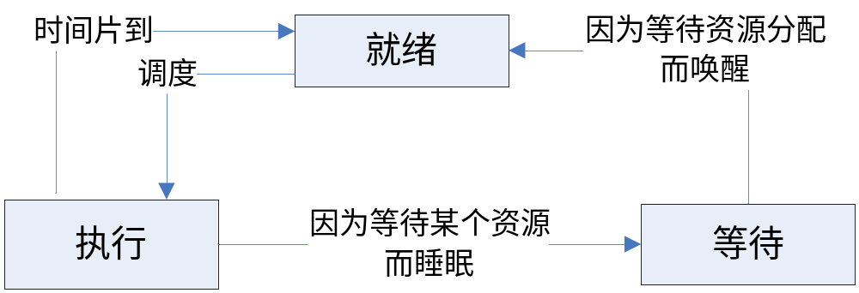
进程的状态
进程是程序的执行过程，根据它的生命周期可以划分成3种状态。
  • 执行态：该进程正在运行，即进程正在占用CPU。
  • 就绪态：进程已经具备执行的一切条件，正在等待分配CPU的处理时间片。
  • 等待态：进程不能使用CPU，若等待事件发生（等待的资源分配到）则可将其唤醒。

Slide 211
Linux下的进程结构
Linux系统是一个多进程的系统，进程之间具有并行性、互不干扰的特点。
每个进程都是一个独立的运行单位，拥有各自的权利和责任。其中，各个进程都运行在独立的虚拟地址空间，因此，即使一个进程发生异常，它也不会影响到系统中的其他进程。
linux中进程包含3个段，分别为“代码段”、“数据段”和“堆栈段”。
代码段
数据段
堆栈段

Slide 212
代码段：存放程序代码；
数据段：存放全局变量、常数以及动态数据分配的空间（malloc函数取得的空间）；
根据存放的数据，数据段又可以分成普通数据段（包括可读可写/只读数据段，存放静态初始化的全局变量或常量）、BSS数据段（ Block Started by Symbol存放未初始化的全局变量）以及堆（存放动态分配的数据）。
堆栈段：存放子程序的返回地址、子程序的参数以及程序的局部变量。
Notes:
堆（heap）：堆是用于存放进程运行中被动态分配的内存段，它的大小并不固定，可动态扩张或缩减。当进程调用malloc等函数分配内存时，新分配的内存就被动态添加到堆上（堆被扩张）；当利用free等函数释放内存时，被释放的内存从堆中被剔除（堆被缩减）
栈(stack)：栈又称堆栈， 是用户存放程序临时创建的局部变量，也就是说我们函数括弧“{}”中定义的变量（但不包括static声明的变量，static意味着在数据段中存放变量）。除此以外，在函数被调用时，其参数也会被压入发起调用的进程栈中，并且待到调用结束后，函数的返回值也会被存放回栈中。由于栈的先进后出特点，所以栈特别方便用来保存/恢复调用现场。从这个意义上讲，我们可以把堆栈看成一个寄存、交换临时数据的内存区。

Slide 213
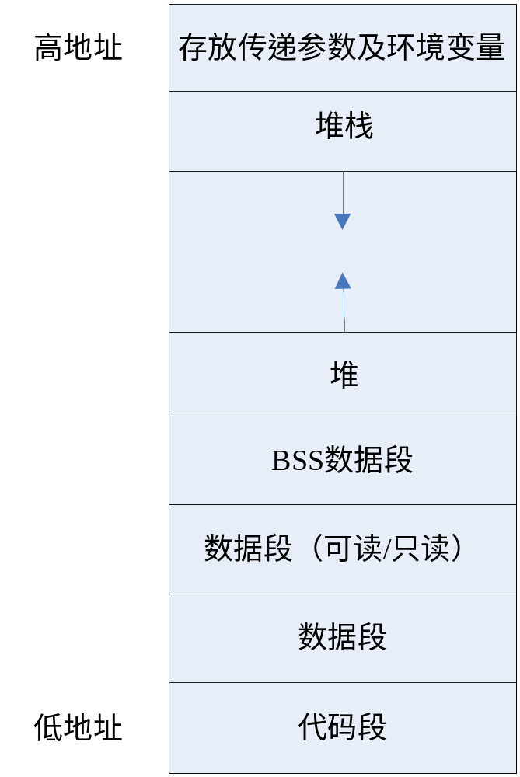
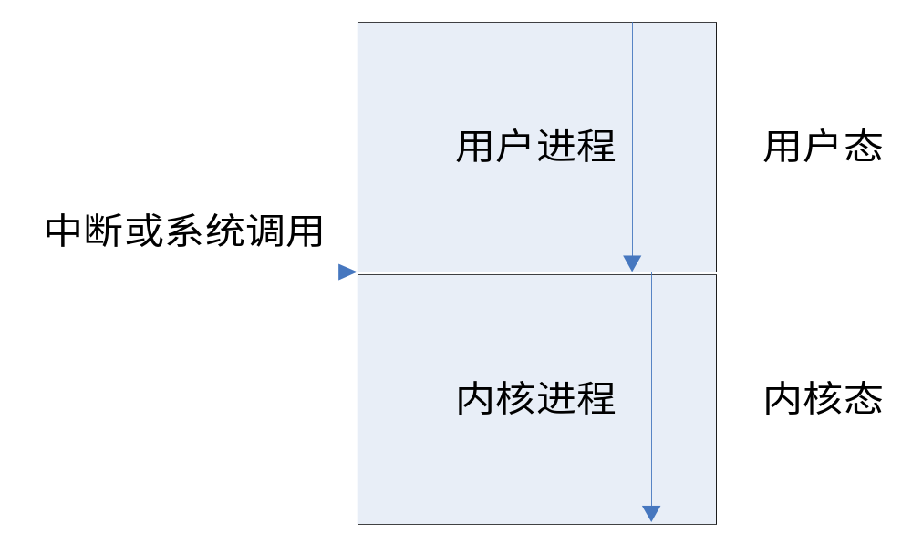
Linux下进程地址空间、用户态和内核态

Slide 214
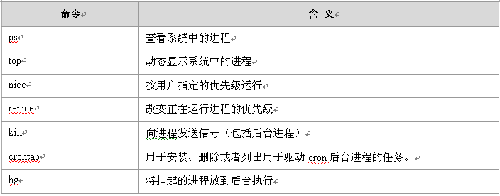
Linux下的进程管理
启动进程
  手工启动
  调度启动
进程相关命令
Notes:
Ctrl-z， jobs, bg, fg

Slide 215
init进程
进程ID为1通常是init进程，在自举过程结束时由内核调用。
init进程绝不会终止。
系统运行时分用户空间和内核空间， init进程是一个普通的用户进程(与交换进程不同，它不是内核中的系统进程)

Slide 216
获取进程标识
#include <sys/types.h>
#include <unistd.h>
pid_t getpid(void); 返回：调用进程的进程I D
pid_t getppid(void); 返回：调用进程的父进程I D
uid_t getuid(void); 返回：调用进程的实际用户I D
uid_t geteuid(void); 返回：调用进程的有效用户I D
gid_t getgid(void); 返回：调用进程的实际组I D
gid_t getegid(void); 返回：调用进程的有效组I D
Notes:
对于类 Unix 系统，unistd.h 中所定义的接口通常都是大量针对系统调用的封装（英语：wrapper functions），如 fork、pipe 以及各种 I/O 原语（read、write、close 等等）。

Slide 217
fork函数
fork()函数用于从已存在的进程中创建一个新进程。(15.2)
#include <sys/types.h>/*提供类型pid_t 的定义*/
#include <unistd.h>
pid_t fork(void);
返回：子进程中为0，父进程中为子进程ID，出错为-1
Notes:
POSIX 表示可移植操作系统接口（Portable Operating System Interface ，缩写为 POSIX ），

Slide 218
进程创建
由fork创建的新进程被称为子进程( child process)。
使用fork函数得到的子进程是父进程的一个复制品，它从父进程的处继承了整个进程的地址空间，包括：
进程上下文、代码段、进程堆栈、内存信息、打开的文件描述符、信号控制设定、进程优先级、进程组号、当前工作目录、根目录、资源限制和控制终端等，
而子进程所独有的只有它的进程号、资源使用和计时器等。

Slide 219
进程创建(续)
在父进程中执行fork()函数时，父进程会复制出一个子进程，而且父子进程的代码从fork()函数的返回开始分别在两个地址空间中同时运行，从而两个进程分别获得其所属fork()的返回值，
因此，该函数被调用一次，但返回两次。两次返回的区别是在父进程中的返回值是子进程的进程号，而在子进程中返回0。因此，可以通过返回值来判定该进程是父进程还是子进程。
一般来说，在fork之后是父进程先执行还是子进程先执行是不确定的。这取决于内核所使用的调度算法。

Slide 220
父、子进程之间的区别
fork的返回值不同；
子进程的返回值是0，
父进程的返回值则是子进程的进程ID
进程ID、不同的父进程ID；
子进程的tms _ utime , tms _ stime , tms _ cutime以及tms _ustime设置为0；
父进程设置的锁，子进程不继承；
子进程的未决告警被清除；
子进程的未决信号集设置为空集。
Fork 例如：fork.c

Slide 221
拷贝代码段的实例
#include<sys/types.h>
#include<stdio.h>
#include<unistd.h>
int main( )
{
pid_t pid；
pid=fork()；
if((pid)<0)
{
printf(“fork error!\n”);
exit(1);
}
else if(pid=0)
printf(“child process is printing.IDis %d\n”,getpid());
else
printf(“parent process is printing. ID is %d\n”,getpid());
}
运行结果：
[root@lwm liweimeng]# gcc fork1.c -o fork1
[root@lwm liweimeng]# ./fork1
I am the child process,ID is 4238
I am the parent process,ID is 4237
  因为 fork（）函数用于从已存在的进程中创建一个新的子进程，在 pid=fork();语句之前只有父进程在运行，而在之后，父进程和新创建的子进程都在运行，子进程拷贝父进程的代码段，所以子进程中同样有
  if(pid<0) printf("error in fork!");
  else if(pid==0)
  printf("I am the child process,ID is %d\n",getpid());
  else
printf("I am the parent process,ID is %d\n",getpid());

Slide 222
拷贝数据段的实例（15.21）
#include<unistd.h>
int main( )
{
pid_t pid；
int count =0;
pid=fork();
count++;
printf(“count=%d\n”,count);
return 0;
}
输出：Count=1
Count=1
将被父子进程各执行一次，但是子进程执行时使自己的数据段里面的（这个数据段是从父进程那 copy过来的一模一样）count+1，同样父进程执行时使自己的数据段里面count+1，互不影响

Slide 223
进程创建（续）
vfork的作用和fork基本相同，区别在于：
  vfork并不完全复制父进程的数据段，而是和父进程共享数据段。
  调用vfork对于父子进程的执行次序有所限制。调用vfork函数将使父进程挂起，直至子进程返回。
  vfork 保证子进程先运行，在她调用 exec 或 exit 之后父进程才可能被调度运行。

Slide 224
#include <unistd.h>
#include <stdio.h>
#include <sys/types.h>
int main(void)
{
pid_t pid;
int count=0;
pid=vfork();
if(pid==0)
{
count++;
_exit(0); }
else
count++;
printf("count= %d\n",count);
return 0;
}
在子进程调用 exec 或 exit 之前与父进程数据是共享的，所以子进程退出后把父进程的数据段 count 改成 1 了，子进程退出后，父进程又执行，最终就将count 变成了 2
运行结果：
[root@lwm liweimeng]# gcc fork2.c -o fork2
[root@lwm liweimeng]# ./fork2
count= 2
Notes:
15.22.c

Slide 225
exec函数
在用fork函数创建子进程后，子进程往往要调用一种exec函数以执行另一个程序。
exec函数提供了一个在进程中启动另一个程序执行的方法。
它可以根据指定的文件名或目录名找到可执行文件，并用它来取代原调用进程的数据段、代码段和堆栈段，在执行完之后，原调用进程的内容除了进程号外，其他全部被新的进程替换了。
另外，这里的可执行文件既可以是二进制文件，也可以是Linux下任何可执行的脚本文件。

Slide 226
exec函数(续)
当进程调用一种exec函数时，该进程完全由新程序代换，而新程序则从其main函数开始执行。因为调用exec并不创建新进程，所以前后的进程ID并未改变。
因此，exec只是用另一个新程序替换了当前进程的正文、数据、堆和栈段。
使用exec函数族主要有两种情况
  • 当进程认为自己不能再为系统和用户做出任何贡献时，就可以调用exec函数族中的任意一个函数让自己重生；
  • 如果一个进程想执行另一个程序，那么它就可以调用fork()函数新建一个进程，然后调用exec函数族中的任意一个函数，这样看起来就像通过执行应用程序而产生了一个新进程（这种情况非常普遍）。

Slide 227
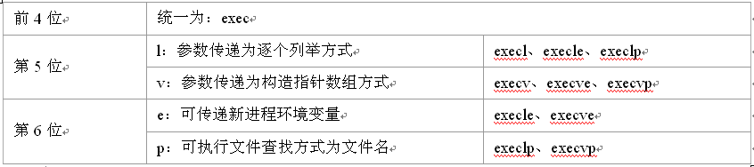
进程创建（续）
创建执行其他程序的进程
使用exec族的函数执行新的程序，以新的子进程完全替代原有的进程。
  int execl(const char *pathname,const char *arg,…);
  int execlp(const char *filename,conxt char *arg,…);
  int execle(const char *pathname,conxt char *arg,…,char #const encp[]);
  int execv(const char *pathname, char *const argv[]);
  int execvp(const char *filename, char *const argv[]);
  int execve(const char *pathname, char *const argv[],char *const envp[]);
exec函数族对应位的含义

Slide 228
进程创建（续）
exec函数族的特点
  用于启动一个指定路径和文件名的进程。
  某进程一旦调用了exec类函数，正在执行的程序结束，系统把代码段换成新的程序的代码，原有的数据段和堆栈段也被放弃，新的数据段和堆栈段被分配，但是进程号被保留。
  结果为：系统认为正在执行的还是原来的进程，但是进程对应的程序被替换了。
fork和exec搭配实现让父进程的代码执行又启动一个新的指定的进程。

Slide 229
execl()使用范例
#include <stdio.h>
#include <unistd.h>
#include <sys/types.h>
main()
{
pid_t pid;
printf("Now only one process\n");
printf("Calling fork...\n");
pid=fork();
if(pid==0) /*进程为子进程*/
{
printf("I am the child\n");
execl("/bin/ls","-l",NULL);
/*如果execl返回,说明调用失败*/
perror("execl failed to run ls");
exit(1);
}
else if(pid>0) /*进程为父进程*/
{
printf("I'm the parent, my child's pid is %d\n",pid);
execl("/bin/top","",NULL);
/*如果execl返回,说明调用失败*/
perror("execl failed to run top");
exit(1);
}
else
printf("Fork fall!\n");
}
Notes:
15.23

Slide 230
进程创建（续）
clone
  此函数是fork的变形，对父子进程的共享资源提供了更多的控制。可以使得创建的子进程共享父进程的资源。
  函数原型：int clone(int(*fn)(void),void *child_stack,int flags,void *arg)
    fn是函数指针，指向要执行的函数
    child_stack子进程堆栈段的指针
    flags用于不同继承内容的标识

Slide 231
进程创建（续）
Flags标识的选取
Flags标识 | 含义
CLONE_VM | 继承父进程的虚拟存储器属性
CLONE_FS | 继承父进程的chroot chdir 和umask
CLONE_FILES | 继承父进程的文件描述符
CLONE_PID | 继承父进程的文件锁、进程号及时间片
CLONE_SIGHAND | 继承父进程的信号处理程序

Slide 232
int variable, fd;
int do_something() {
variable = 42;
close(fd);
_exit(0);
}
int main(int argc, char *argv[]) {
void **child_stack;
char tempch;
variable = 9;
fd = open("test.file", O_RDONLY);
child_stack = (void **) malloc(16384);
printf("The variable was %d\n", variable);
clone(do_something, child_stack,
CLONE_VM|CLONE_FILES, NULL);
sleep(1); /* 延时以便子进程完成关闭文件操作、修改变量 */
printf("The variable is now %d\n", variable);
if (read(fd, &tempch, 1) < 1) {
perror("File Read Error");
exit(1);
}
printf("We could read from the file\n");
return 0;
}
运行输出：
The variable is now 42
File Read Error
程序的输出结果说明，子进程将文件关闭并将变量修改（调用clone时用到的CLONE_VM、CLONE_FILES标志将使得变量和文件描述符表被共享），父进程随即就感觉到了，这就是clone的特点。
Notes:
15.24.c
void* mmap(void* start,size_t length,int prot,int flags,int fd,off_t offset);
int munmap(void* start,size_t length);
mmap()^{[1]} 必须以PAGE_SIZE为单位进行映射，而内存也只能以页为单位进行映射，若要映射非PAGE_SIZE整数倍的地址范围，要先进行内存对齐，强行以PAGE_SIZE的倍数大小进行映射。
start：映射区的开始地址，设置为0时表示由系统决定映射区的起始地址。
length：映射区的长度。//长度单位是 以字节为单位，不足一内存页按一内存页处理
prot：期望的内存保护标志，不能与文件的打开模式冲突。是以下的某个值，可以通过or运算合理地组合在一起
PROT_EXEC //页内容可以被执行
PROT_READ //页内容可以被读取
PROT_WRITE //页可以被写入
PROT_NONE //页不可访问
flags：指定映射对象的类型，映射选项和映射页是否可以共享。它的值可以是一个或者多个以下位的组合体
MAP_FIXED //使用指定的映射起始地址，如果由start和len参数指定的内存区重叠于现存的映射空间，重叠部分将会被丢弃。如果指定的起始地址不可用，操作将会失败。并且起始地址必须落在页的边界上。
MAP_SHARED //与其它所有映射这个对象的进程共享映射空间。对共享区的写入，相当于输出到文件。直到msync()或者munmap()被调用，文件实际上不会被更新。
MAP_PRIVATE //建立一个写入时拷贝的私有映射。内存区域的写入不会影响到原文件。这个标志和以上标志是互斥的，只能使用其中一个。
MAP_DENYWRITE //这个标志被忽略。
MAP_EXECUTABLE //同上
MAP_NORESERVE //不要为这个映射保留交换空间。当交换空间被保留，对映射区修改的可能会得到保证。当交换空间不被保留，同时内存不足，对映射区的修改会引起段违例信号。
MAP_LOCKED //锁定映射区的页面，从而防止页面被交换出内存。
MAP_GROWSDOWN //用于堆栈，告诉内核VM系统，映射区可以向下扩展。
MAP_ANONYMOUS //匿名映射，映射区不与任何文件关联。
MAP_ANON //MAP_ANONYMOUS的别称，不再被使用。
MAP_FILE //兼容标志，被忽略。
MAP_32BIT //将映射区放在进程地址空间的低2GB，MAP_FIXED指定时会被忽略。当前这个标志只在x86-64平台上得到支持。
MAP_POPULATE //为文件映射通过预读的方式准备好页表。随后对映射区的访问不会被页违例阻塞。
MAP_NONBLOCK //仅和MAP_POPULATE一起使用时才有意义。不执行预读，只为已存在于内存中的页面建立页表入口。
fd：有效的文件描述词。一般是由open()函数返回，其值也可以设置为-1，此时需要指定flags参数中的MAP_ANON,表明进行的是匿名映射。
off_toffset：被映射对象内容的起点。

Slide 233
进程挂起
Sleep
  函数调用sleep可以用来使进程挂起指定的秒数。如果指定的挂起的时间到了，该调用的返回值为0；如果该函数调用被信号打断，则返回剩余挂起的时间数（指定的时间减去已经挂起的时间）
  函数原型 unsigned int sleep(unsigned int seconds)

Slide 234
进程等待
Wait
  Wait的作用是为发出调用的进程只要有子进程，就睡眠到他们中的一个终止为止。
  函数原型
#include <sys/types.h>
#include <sys/wait.h>
pid_t wait(int * status) ;
pid_t waitpid(pid_t pid, int * status, int options) ;
两个函数返回：若成功则为子进程ID号，
若出错则为-1.
Status选项：
为空时，代表任意状态结束的子进程，
若不为空，则代表指定状态结束的子进程。

Slide 235
wait和waitpid函数
当一个进程正常或异常终止时，内核就向其父进程发送SIGCHLD信号。因为子进程终止是个异步事件(这可以在父进程运行的任何时候发生)，所以这种信号也是内核向父进程发的异步通知。父进程可以忽略该信号，或者提供一个该信号发生时即被调用执行的函数(信号处理程序)。对于这种信号的系统默认动作是忽略它。
wait函数用于使父进程阻塞，直到一个子进程结束或者该进程接收到一个指定信号为止。如果该父进程没有子进程或者他的子进程已经结束，则wait()就会立即返回。
调用wait或waitpid的进程可能会：
阻塞(如果其所有子进程都还在运行)。
带子进程的终止状态立即返回(如果一个子进程已终止，正等待父进程存取其终止状态)。
出错立即返回(如果它没有任何子进程)。

Slide 236
wait和waitpid函数的区别
在一个子进程终止前， wait 使其调用者阻塞，而waitpid 有一选择项，可使调用者不阻塞。
waitpid并不等待第一个终止的子进程—它有若干个选择项，可以控制它所等待的特定进程。
实际上wait函数是waitpid函数的一个特例。
对于waitpid的pid参数的解释与其值有关：
pid == -1 等待任一子进程。于是在这一功能方面waitpid与wait等效。
pid > 0 等待其进程ID与pid相等的子进程。
pid == 0 等待其组ID等于调用进程的组I D的任一子进程。
pid < -1 等待其组ID等于pid的绝对值的任一子进程。

Slide 237
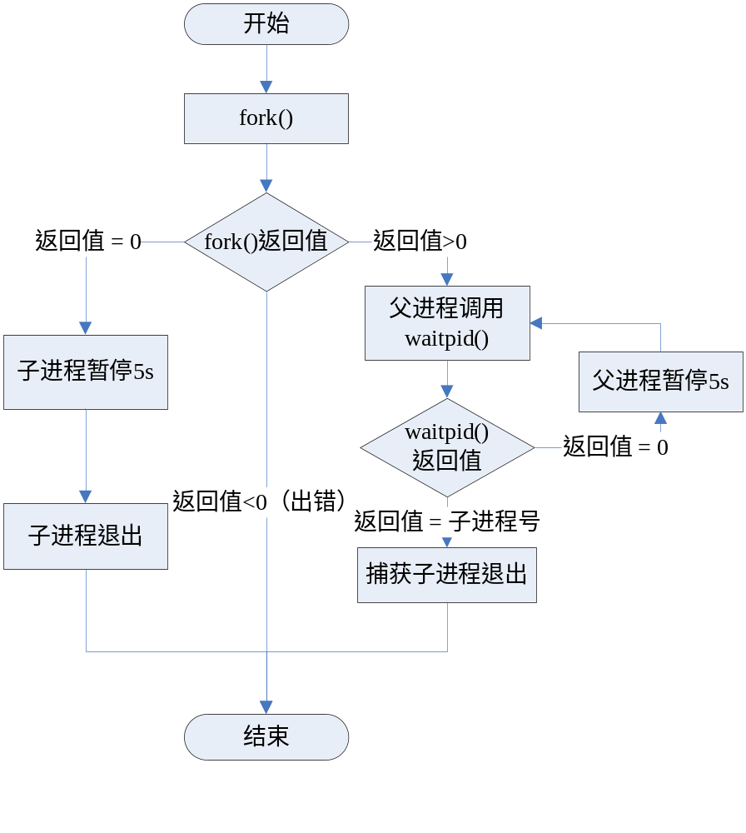
waitpid函数特有功能
waitpid函数提供了wait函数没有提供的三个功能：
(1) waitpid等待一个特定的进程(而wait则返回任一终止子进程的状态)。
(2) waitpid提供了一个wait的非阻塞版本。有时希望取得一个子进程的状态，但不想阻塞。
(3) waitpid支持作业控制（以WUNTRACED选择项）。

Slide 238
进程等待（续）
在子进程终止的情况下，wait调用将允许系统释放与子进程关联的资源。
子进程已终止，父进程尚未对其执行wait操作，子进程会转入“僵死”状态。内核为“僵死”状态的进程保留最少的信息量(进程标识，终止状态，资源使用信息)，过后父进程执行wait时可以获取子进程信息。
只要僵死的进程不通过wait从系统中移去，它将会占据内核进程表中的一个栏位。如果进程表被填满，内核将不能再产生新进程。

Slide 239
进程终止
进程运行
exit和_exit用于中止进程；
_exit的作用：直接使进程停止运行，清除其使用的内存空间，并清除其在内核中的数据结构；
exit()函数则在这些基础上做了一些包装，在执行退出之前加了若干道工序。
exit与_exit函数不同，exit函数在调用exit系统之前要检查文件打开情况把文件缓冲区的内容写回文件中去，就是图中的“清理I/O缓冲”一项。如调用printf（）函数。
调用退出处理函数
_exit
exit
清除I/O缓冲
调用exit系统调用
进程终止运行

Slide 240
exit()和_exit()
由于在Linux的标准函数库中，有一种被称作“缓冲I/O（buffered I/O）”操作，其特征就是对应每一个打开的文件，在内存中都有一片缓冲区。每次读文件时，会连续读出若干条记录，这样在下次读文件时就可以直接从内存的缓冲区中读取；同样，每次写文件的时候，也仅仅是写入内存中的缓冲区，等满足了一定的条件（如达到一定数量或遇到特定字符等），再将缓冲区中的内容一次性写入文件。
这种技术大大增加了文件读写的速度，但也为编程带来了一些麻烦。比如有些数据，认为已经被写入到文件中，实际上因为没有满足特定的条件，它们还只是被保存在缓冲区内，这时用_exit()函数直接将进程关闭，缓冲区中的数据就会丢失。因此，若想保证数据的完整性，就一定要使用exit()函数。

Slide 241
守护进程
守护进程（ daemon）就是后台服务进程，它是一个生存期较长的进程，通常独立于控制终端并且周期性地执行某种任务或等待处理某些发生的事件。
它们常常在系统引导装入时起动，在系统关闭时终止。因为它们没有控制终端，所以说它们是在后台运行的。 Linux有很多系统服务，大多数服务都是通过守护进程实现的，守护进程还能完成许多系统任务，例如，作业规划进程crond、打印进程lqd等（这里的结尾字母d就是Daemon的意思） 。
由于在Linux中，每一个系统与用户进行交流的界面称为终端，每一个从此终端开始运行的进程都会依附于这个终端，这个终端就称为这些进程的控制终端，当控制终端被关闭时，相应的进程都会自动关闭。
但是守护进程却能够突破这种限制，它从被执行开始运转，直到整个系统关闭时才会退出。如果想让某个进程不因为用户、终端或者其他的变化而受到影响，那么就必须把这个进程变成一个守护进程。

Slide 242
守护进程特征
所有守护进程都以超级用户（用户ID为0）的优先权运行。
没有一个守护进程具有控制终端—终端名称设置为问号（？）、终端前台进程组I D设置为－1。缺少控制终端可能是精灵进程调用了setsid的结果。
除update以外的所有精灵进程都是进程组的首进程，对话期的首进程，而且是这些进程组和对话期中的唯一进程。update是它所在进程组和对话期中的唯一进程，但是该进程组的首进程（可能也是该对话期的首进程）已经终止。
所有这些守护进程的父进程都是init进程。

Slide 243
守护进程编程规则(第一步)
（1）创建子进程，父进程退出：
首先做的是调用fork，然后使父进程exit。这样做实现了下面几点：第一，如果该守护进程是由一条简单shell命令起动的，那么使父进程终止使得shell认为这条命令已经执行完成。第二，子进程继承了父进程的进程组I D，但具有一个新的进程I D，这就保证了子进程不是一个进程组的首进程。这对于下面就要做的setsid调用是必要的前提条件。

Slide 244
守护进程编程规则(第二步)
（2）调用setsid以创建一个新的会话，并担任该会话组的组长。调用setsid 作用有三个：
（a）成为新对话期的首进程，
（b）成为一个新进程组的首进程，
（c）脱离控制终端。
（会话组是一个或多个进程组的集合）
setsid（）函数格式：
＃include <sys/types.h>
＃include <unist.h>
pid_t setsid(void)
函数成功时返回该进程组ID, 出错时返回-1

Slide 245
守护进程编程规则(第三步)
3）改变当前目录为根目录
chdir(“/”);
从父进程继承过来的当前工作目录可能在一个mnt的文件系统中。因为守护进程通常在系统再引导之前是一直存在的，所以如果守护进程的当前工作目录在一个mnt文件系统中，那么该文件系统就不能被拆卸。

Slide 246
守护进程编程规则(第四步)
（4）重设文件权限掩码
umask(0);
由继承得来的文件方式创建屏蔽字可能会拒绝设置某些许可权。例如，若守护进程要创建一个组可读、写的文件，而继承的文件方式创建屏蔽字，屏蔽了这两种许可权，则所要求的组可读、写就不能起作用。

Slide 247
守护进程编程规则(第五步)
(5) 关闭不再需要的文件描述符。
用fork函数创建的子程序会从父进程那继承一些已经打开的文件，由此为使守护进程就不再持有从其父进程继承来的某些文件描述符。但是，究竟关闭哪些描述符则与具体的精灵进程有关，可以程序中的方法关闭所有文件描述符。
for (i=0;i<MAXFILE;I++)
close（i）；
守护例如：dameon.c
用ps可以看到该进程在后台运行，
也可以用tail –f /tmp/dameon.log
或 ps –ef|grep dameon

Slide 248
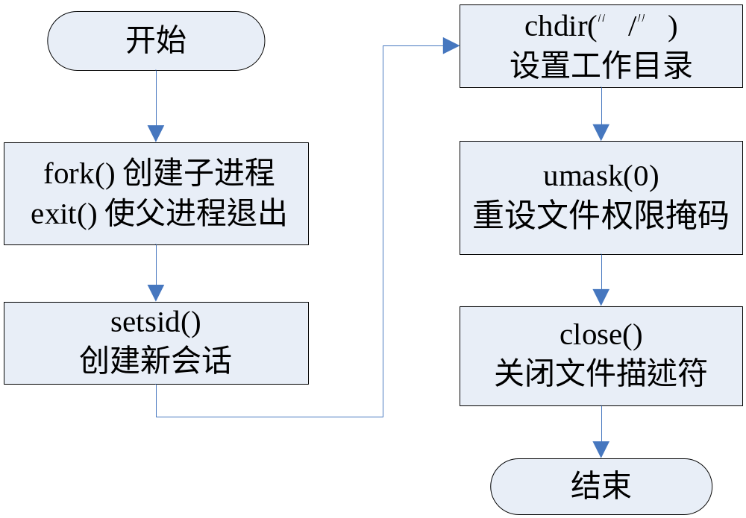
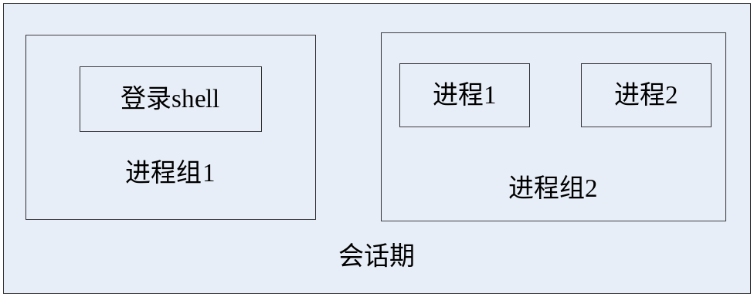
守护进程的编写流程

Slide 249
守护进程的出错处理
由于守护进程完全脱离了控制终端，因此，不能像其他程序一样通过输出错误信息到控制台的方式来通知程序员。
通常的办法是使用syslog服务，将出错信息输入到“/var/log/message”系统日志文件中去。
syslog是linux中的系统日志管理服务通过守护进程syslog来维护。

Slide 250
syslog函数说明
openlog函数用于打开系统日志服务的一个连接；
syslog函数用于向日志文件中写入消息，在这里可以规定消息的优先级、消息的输出格式等；
closelog函数用于关闭系统日志服务的连接。

Slide 251
syslog函数格式
（1）openlog函数
#include <syslog.h>
void openlog(char * ident, int option, int facility) ;
Ident：要向每个消息加入的字符串，通常为程序的名称；

Slide 252
option参数
LOG_CONS： 若日志消息不能通过发送至syslogd ，则将该消息写至控制台；
LOG_NDELAY： 立即打开UNIX域数据报套接口至syslsgd守护进程。通常，在记录第一条消息之前，该套接口不打开。
LOG_PERROR：除将日志消息发送给syslog外，还将它写至标准出错（stderr）。
LOG_PID：每条消息都包含进程ID，此选择项可供对每个请求都fork一个子进程的守护进程使用。

Slide 253
openlog的facility参数
LOG_AUTH 授权程序: login.su,getty, ⋯
LOG_CRONcron 和 at
LOG_DAEMON 系统守护进程：ftpd,routed, ⋯
LOG_KERN 内核产生的消息
LOG_LOCAL0～7 保留由本地使用
LOG_LPR 行打系统：lpd, lpc, ⋯
LOG_MAIL 邮件系统
LOG_NEWSU senet网络新闻系统
LOG_SYSLOG syslogd守护进程本身
LOG_USER 来自其他用户进程的消息
LOG_UUCP UUCP系统

Slide 254
syslog函数
＃include <syslog.h>
void syslog(int priority, char *format, ...);
Priority选项（消息优先级）
LOG_EMERG 紧急(系统不可使用) (最高优先级)
LOG_ALERT 必须立即修复的条件
LOG_CRIT 临界条件(例如，硬设备出错)
LOG_ERR 出错条件
LOG_WARNING 警告条件
LOG_NOTICE 正常，但重要的条件
LOG_INFO 信息性消息
LOG_DEBUG 调试排错消息(最低优先级)

Slide 255
closelog函数
#include <syslog.h>
void closelog(void);

Slide 256
线程的概念
POSIX线程（POSIX threads），简称Pthreads，是线程的POSIX标准。该标准定义了创建和操纵线程的一整套API，定义了一套C语言的类型、常量、函数，以pthread.h头文件和一个线程库实现。POSIX线程具有很好的可移植性，使用pthreads编写的代码可运行于类Unix操作系统（Unix、Linux、Mac OS X等）中，Windows操作系统也有其移植版pthreads-win32。
LinuxThreads项目最初将多线程的概念引入了 Linux，但是 LinuxThreads 并不完全遵守 POSIX 线程标准，并且存在设计的一些局限性;
为了改进Linux线程性能，IBM投资开发 NGPT（Next-Generation POSIX Threads）项目，Red Hat主导本地化POSIX线程库 (Native POSIX Thread Library，简称为NTPL)项目。
大部分现代 Linux 发行版都预装了 LinuxThreads 或 NPTL，要查看您的系统上正在使用的是哪个线程库，请运行下面的命令：
  $ getconf GNU_LIBPTHREAD_VERSION

Slide 257
线程的概念(续)
程序（program）：是存放在磁盘文件中的可执行文件。使用6个exec函数中的一个由内核将程序读入存储器，并使其执行。
进程（process）：是资源管理的最小单位，是程序的执行实例，是动态过程。有些操作系统把任务和进程同等看待，认为任务是一个动态过程，即执行任务体的动态过程。
线程（thread）：是程序执行的最小单位，比进程更小的、能独立运行和调度的基本单元，并以此来提高程序并行执行的程度。
进程管理着资源，如文件、内存、CPU等；
进程的所有信息对该进程的所有线程都是共享的，包括：可执行的程序文本、程序的全局内存、堆内存、文件描述符等。
线程独有的包括：线程ID、寄存器值、栈、信号屏蔽字、errno值、线程私有数据。

Slide 258
线程的概念(续)
一个进程可以拥有多个线程；一个进程至少需要一个线程作为它的指令执行体；典型的UNIX进程可以看成是只有一个线程的进程。
Linux系统下的多线程遵循POSIX线程接口，称为pthread。编写Linux下的多线程程序，需要使用头文件pthread.h，连接时需要使用库libpthread.a。

Slide 259
为什么需要线程
1、线程开销更小。据统计，总的说来，一个进程的开销大约是一个线程开销的30倍左右。
2、线程间通信更方便、快捷。同一进程下的线程之间共享数据空间，所以一个线程的数据可以直接为其它线程所用，这不仅快捷，而且方便。
3、使多CPU系统更加有效。操作系统会保证当线程数不大于CPU数目时，不同的线程运行于不同的CPU上。
4、改善程序结构。一个既长又复杂的进程可以考虑分为多个线程，成为几个独立或半独立的运行部分，这样的程序会利于理解和修改。

Slide 260
线程标识
同进程一样，每个线程也有一个线程ID
进程ID在整个系统中是唯一的，但线程ID不同，线程ID只在它所属的进程环境中有效
线程ID的类型是pthread_t，在Linux中的定义：
  在/usr/include/bits/pthreadtypes.h中
  typedef unsigned long int pthread_t;
pthread_self函数可以使调用线程获取自己的线程ID
函数原型
  #include<pthread.h>
  pthread_t pthread_self();
返回调用线程的线程ID
Linux中使用整型表示线程ID，而其他系统则不一定
FreeBSD 5.2.1、Mac OS X 10.3用一个指向pthread结构的指针来表示pthread_t类型。
为了移植性，在比较两个线程ID是否相同时，可以使用pthread_equal函数

Slide 261
进程原语和线程原语比较
进程原语 | 线程原语 | 描述
fork | pthread_create | 创建新的控制流
exit | pchread_exit | 从现有的控制流中退出
waitpid | pthread_join | 从控制流中得到退出状态
atexit | pthread_cleanup_push | 注册在退出控制流时调用的函数
getpid | pthread_self | 获取控制流的ID
abort | pthread_cancel | 请求控制流的非正常退出

Slide 262
线程的创建
pthread_create函数用于创建一个线程
函数原型
  #include<pthread.h>
  int pthread_create(pthread_t *thread, const pthread_attr_t *attr, void *(*start_routine) (void *), void *arg);
参数与返回值
  thread：当pthread_create成功返回时，该函数将线程ID存储在thread指向的内存区域中
参数与返回值
  attr：用于定制各种不同的线程属性，将在后面部分讨论。通常可设为NULL，采用默认线程属性
  start_routine：线程的入口函数，即新创建的线程从该函数开始执行。该函数只有一个参数，即arg，返回一个指针
  arg：作为start_routine的第一个参数
  成功返回0，出错时返回各种错误码
  新创建的线程，将继承调用pthread_create函数的线程的信号屏蔽字，但新线程的未决信号集将被清除。

Slide 263
线程的终止
进程中任一线程调用exit、_Exit、_exit，都会导致整个进程终止；
当线程接收到信号，若信号的处理动作是终止进程，则进程将被终止（后面分析信号与线程的交互）；
如何只终止某个线程，而不终止整个进程？
单个线程的三种退出方式
  线程从启动例程中返回，返回值是线程的退出码
  线程被同一进程中的其他线程取消
  线程调用pthread_exit函数

Slide 264
pthread_exit函数
该函数让线程退出
  #include<pthread.h>
  void pthread_exit(void *rval_ptr);
参数
  rval_ptr：与线程的启动函数类似，该指针将传递给pthread_join函数

Slide 265
pthread_join函数
该函数用于等待某个线程终止
函数原型
  #include<pthread.h>
  int pthread_join(pthread_t thread, void **rval_ptr);
调用该函数的线程将一直阻塞，直到指定的线程调用pthread_exit、从启动例程中返回、被取消
  返回值与参数
  成功返回0，否则返回错误编号
  thread：需要等待的线程ID
  rval_ptr：
    若线程从启动例程返回，rval_ptr将包含返回码
    若线程由于pthread_exit终止，rval_ptr即pthread_exit的参数
    若线程被取消，由rval_ptr指定的内存单元就置为PTHREAD_CANCELED
    若不关心线程返回值，可将该参数设置为NULL

Slide 266
pthread_cancel函数
线程调用该函数可以取消同一进程中的其他线程，即让线程终止
函数原型
  #include<pthread.h>
  int pthread_cancel(pthread_t tid);
参数与返回值
  tid：需要取消的线程ID
  成功返回0， 出错返回错误编号
在默认情况下，pthread_cancel函数会使得线程ID等于tid的线程，如同其调用了参数为PTHREAD_CANCELED的pthread_exit
线程可以选择忽略取消方式或者控制取消方式，将在后面讨论
pthread_cancel并不等待线程终止，它仅仅是提出请求

Slide 267
线程清理处理函数
当线程终止时，可以调用自定义的线程清理处理函数，进行资源释放等操作。类似于atexit函数。
线程可以注册多个清理处理函数，这些函数被记录在栈中，它们的执行顺序与它们的注册顺序相反。
线程清理处理函数的注册：
  #include<pthread.h>
  void pthread_cleanup_push(void (*rtn)(void *), void *arg);

Slide 268
pthread_cleanup_push函数
参数
  rtn：清理函数，无返回值，一个类型为指针的参数
  arg：当清理函数被调用时，arg将传递给清理函数
清理函数被调用的时机
  调用pthread_exit时
  响应取消请求时
  以非0参数调用pthread_cleanup_pop时

Slide 269
线程清理函数
pthread_cleanup_push必须和pthread_cleanup_pop成对出现，而且出现的地方必须在同一个作用域内
函数原型
  #include<pthread.h>
  void pthread_cleanup_pop(int execute);

Slide 270
pthread_detach函数
在默认情况下，线程的终止状态会保存到对该线程调用pthread_join；
pthread_detach函数可以使线程进入分离状态；
若线程已经处于分离状态，线程的底层存储资源可以在线程终止时立即被收回；
当线程被分离时，并不能用pthread_join函数等待它的终止状态，此时pthread_join返回EINVAL。
函数原型
  #include<pthread.h>
  int pthread_detach(pthread_t tid);
参数与返回值
  tid：进入分离状态的线程的ID
  成功返回0，出错返回错误编号

Slide 271
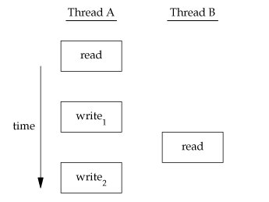
线程同步的概念
为什么需要同步
  对同一个存储单元，至少存在两个执行体，其一读该单元，另一写该单元，则需要同步，避免不一致性
  在处理器架构中，对内存单元的修改，可能需要多个总线周期，因此读操作和写操作有可能交织在一起
假设读操作需要一个总线周期
写操作需要两个总线周期
线程B和线程A冲突

Slide 272
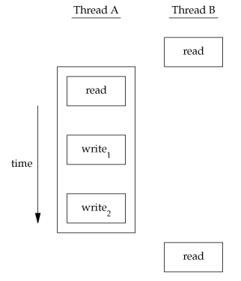
解决上述问题的方法
使用锁，以保证共享存储一次只能被一个线程访问
说明获取、释放锁的过程

Slide 273
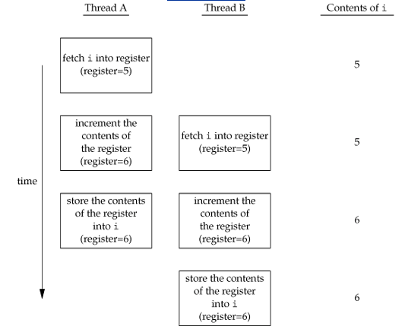
线程同步的概念
通常，对一个存储单元的访问，要经历三个步骤
  将内存单元中的数据，读入寄存器
  对寄存器中的值进行运算
  将寄存器中的值，写回内存单元
无锁时的情况

Slide 274
互斥量
可以通过使用pthread的互斥接口保护数据，确保同一时间里只有一个线程访问数据
互斥量mutex，本质上就是一把锁
  在访问共享资源前，对互斥量进行加锁
  在访问完成后释放互斥量上的锁
  对互斥量进行加锁后，任何其他试图再次对互斥量加锁的线程将会被阻塞，直到锁被释放

Slide 275
互斥量的初始化
互斥量在使用前，必须要对互斥量进行初始化
函数原型
  #include<pthread.h>
  int pthread_mutex_init(pthread_mutex_t *mutex,
  const pthread_mutexattr_t *attr);
参数与返回值
  mutex：即互斥量，类型是pthread_mutex_t
  注意：mutex必须指向有效的内存区域
  attr：设置互斥量的属性，通常可采用默认属性，即可将attr设为NULL。后面再讨论互斥量的属性
  成功返回0，出错返回错误码

Slide 276
互斥量的销毁
互斥量在使用完毕后，必须要对互斥量进行销毁，以释放资源
函数原型
  #include<pthread.h>
  int pthread_mutex_destroy(pthread_mutex_t *mutex);
参数与返回值
  mutex：即互斥量
  成功返回0，出错返回错误码

Slide 277
互斥量的加锁和解锁操作
在对共享资源访问之前和访问之后，需要对互斥量进行加锁和解锁操作
函数原型
  #include<pthread.h>
  int pthread_mutex_lock(pthread_mutex_t *mutex);
  int pthread_mutex_unlock(pthread_mutex_t *mutex);

Slide 278
尝试锁
当使用pthread_mutex_lock时，若已被加锁，则调用线程将被阻塞。有没有办法让线程不阻塞，即实现非阻塞的语义
函数原型
  #include<pthread.h>
  int pthread_mutex_trylock(pthread_mutex_t *mutex);
调用该函数时，若互斥量未加锁，则锁住该互斥量，返回0；若互斥量已加锁，则函数直接返回失败，即EBUSY

Slide 279
互斥量的操作顺序
定义一个互斥量pthread_mutex_t
调用pthread_mutex_init初始化互斥量
调用pthread_mutex_lock或者pthread_mutex_tryplock对互斥量进行加锁操作
调用pthread_mutex_unlock对互斥量解锁
调用pthread_mutex_destroy销毁互斥量

Slide 280
死锁
若线程试图对同一个互斥量加锁两次，那么它自身就会陷入死锁状态
多个互斥量时，可能出现死锁
  一个线程锁住互斥量A，等等待互斥量B解锁
  另一个线程锁住B，而等待A
  避免方法：
    按照固定的顺序对互斥量进行加锁操作，如先锁A，再锁B
    当对互斥量加锁顺序的控制很困难时，可以先使用pthread_mutex_trylock，若不能获取锁，可释放已占有的锁

Slide 281
读写锁
读写锁与互斥量类似，不过读写锁允许更高的并行性
互斥量只有两种状态：锁住、不加锁
读写锁三种状态
  读模式下加锁状态
  写模式下加锁状态
  不加锁状态
一次只有一个线程可以占有写模式的读写锁、但多个线程可以同时占用读模式的读写锁
当读写锁是写加锁状态时，解锁之前，所有试图对这个锁加锁的线程都会被阻塞
当读写锁是读加锁状态时，所有试图以读模式对它进行加锁的线程，都可以得到访问权，但以写模式进行加锁时，它必须阻塞直到所有的线程释放读锁

Slide 282
读写锁API
与互斥量一样，读写锁在使用之前，必须要初始化；使用之后，必须要销毁
函数原型
  int pthread_rwlock_init(pthread_rwlock_t *rwlock, const pthread_rwlockattr_t *attr);
  int pthread_rwlock_destroy(pthread_rwlock_t *rwlock);
参数
  rwlock：读写锁
  attr：读写锁属性，若用默认属性，可设置为NULL。将在后面讨论相关属性

Slide 283
pthread_rwlock_rdlock函数
该函数用于锁定读锁
函数原型
  #include<pthread.h>
  int pthread_rwlock_rdlock(pthread_rwlock_t *rwlock);
参数与返回值
  rwlock：读写锁
  成功返回0，否则返回错误编号

Slide 284
pthread_rwlock_wrlock函数
该函数用于锁定写锁
函数原型
  #include<pthread.h>
  int pthread_rwlock_wrlock(pthread_rwlock_t *rwlock);
参数与返回值
  rwlock：读写锁
  成功返回0，否则返回错误编号

Slide 285
pthread_rwlock_unlock函数
该函数用于解除读锁或者写锁
函数原型
  #include<pthread.h>
  int pthread_rwlock_unlock(pthread_rwlock_t *rwlock);
参数与返回值
  rwlock：读写锁
  成功返回0，否则返回错误编号

Slide 286
尝试读写锁函数
该两个函数分别用于尝试获取读锁、写锁
函数原型
  #include<pthread.h>
  int pthread_rwlock_tryrdlock(pthread_rwlock_t *rwlock);
  int pthread_rwlock_trywrlock(pthread_rwlock_t *rwlock);
参数与返回值
  rwlock：读写锁
  成功返回0，否则返回错误编号。可以获取锁时，函数返回0；否则返回错误EBUSY

Slide 287
条件变量
现有一需求，线程A先执行某操作后，线程B才能执行另一操作，该如何实现？
条件变量与互斥量一起使用时，允许线程以无竞争的方式等待特定条件的发生
与互斥量类似，条件变量也需要初始化和销毁

Slide 288
条件变量的初始化和销毁
函数原型
  #include<pthread.h>
  int pthread_cond_init(pthread_cond_t *cond,
  pthread_condattr_t *attr);
  int pthread_cond_destroy(pthread_cond_t * cond);
参数和返回值
  cond：条件变量
  attr：条件变量属性，若为NULL，则使用默认属性
  成功返回0，出错返回错误编号

Slide 289
等待条件的发生
pthread_cond_wait函数将使调用线程进入阻塞状态，直到条件为真
函数原型
  #include<pthread.h>
  int pthread_cond_wait(pthread_cond_t *cond,
  pthread_mutex_t *mutex);
参数与返回值
  cond：条件变量
  mutex：互斥量
  成功返回0，否则返回错误编号
为什么pthread_cond_wait需要互斥量
  在调用pthread_cond_wait前，需要使互斥量处于锁住状态
  这样pthread_cond_wait函数，可以以原子的方式，将调用线程放到等待条件的线程列表上
pthread_cond_wait函数的特殊操作
  在线程阻塞前，调用pthread_mutex_unlock
  在线程唤醒后，条用pthread_mutex_lock

Slide 290
等待条件的发生
等待线程的操作顺序
  调用pthread_mutex_lock
  调用pthread_cond_wait
  调用pthread_mutex_unlock

Slide 291
使等待的条件为真
pthread_cond_signal和pthread_cond_broadcast可以通知等待的线程，条件已经满足。
pthread_cond_signal唤醒某一个等待该条件的线程
pthread_cond_broadcast唤醒等待该条件的所有线程

Slide 292
等待条件为真
函数原型
  #include<pthread.h>
  int pthread_cond_signal(pthread_cond_t *cond);
  int pthread_cond_broadcast(pthread_cond_t *);
参数与返回值
  cond：条件变量
  成功返回0，否则返回错误编号

Slide 293
条件变量
等待线程
  调用pthread_mutex_lock
  While（判断条件）pthread_cond_wait
    重复检查条件是由于线程可能不是被pthread_cond_signal唤醒，可能是由信号等唤醒
  调用pthread_mutex_unlock
被等待线程
  调用pthread_mutex_lock
  修改条件
  调用pthread_mutex_unlock
  调用pthread_mutex_broadcast等

Slide 294
条件变量(续)
POSIX.1说明：pthread_cond_broadcast等函数的调用无需考虑调用线程是否拥有锁，并建议在在lock和unlock以外的区域调用。为什么？
假设系统中有线程1和线程2
  线程1获取mutex，在进行数据处理的时候，线程2也想获取mutex，但是此时被线程1所占用，线程2进入休眠，等待mutex被释放
  线程1做完数据处理后，调用pthread_cond_signal唤醒等待队列中线程2。线程1在调用pthread_mutex_unlock前，因为系统调度的原因，线程2获取使用CPU的权利，那么它就想要开始处理数据，但是在开始处理之前，mutex必须被获取，线程1正在使用mutex，所以线程2被迫再次进入休眠
  然后就是线程1执行pthread_mutex_unlock后，线程2方能被再次唤醒。
  十分低效

Slide 295
带超时功能的等待函数
函数原型
  #include<pthread.h>
  int pthread_cond_timedwait(pthread_cond_t *cond,
  pthread_mutex_t *mutex,
  const timespec *timeout);
参数与返回值
  cond：条件变量
  mutex：互斥量
  timeout：超时时间，是一个绝对时间，而非相对时间
    struct timespec {
    time_t tv_sec; //秒数
    long tv_nsec; //纳秒
    }；

Slide 296
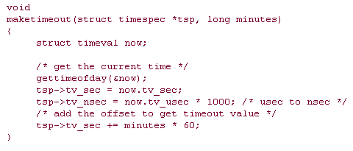
带超时功能的等待函数(续)
超时值的设置

Slide 297
第五章-进程控制和进程间通信(续)

Slide 298
基本要求
System V IPC 接口简介
  System V 消息队列
  System V 信号量
  System V 共享内存
POSIX IPC接口
  Posix 消息队列
  Posix 信号量
  Posix 共享内存

Slide 299
System V IPC接口

Slide 300
System V IPC 接口
由于历史原因, linux下的进程通信手段基本上是从Unix平台上的进程通信手段继承而来的 .
Unix发展做出重大贡献的两大主力AT&T的贝尔实验室及BSD（加州大学伯克利分校的伯克利软件发布中心）在进程间通信方面的侧重点有所不同
  贝尔实验室对Unix早期的进程间通信手段进行了系统的改进和扩充，形成了“system V IPC”，通信进程局限在单个计算机内 .
  BSD则形成了基于套接口（socket）的进程间通信机制 ,可以在跨机器进行通信.
由于Unix版本的多样性，电子电气工程协会（IEEE）开发了一个独立的Unix标准，这个新的ANSI Unix标准被称为计算机环境的可移植性操作系统界面（POSIX）。 他也发展出一套新的IPC接口.Linux 本身支持POSIX接口.因此也支持POSIX的IPC接口
最初Unix IPC包括：管道、FIFO、信号 , System V IPC包括：System V消息队列、System V信号灯、System V共享内存区 , Posix IPC包括： Posix消息队列、Posix信号灯、Posix共享内存区。
System V IPC通常在多个操作系统均实现,包括一般的嵌入式Linux系统,因此本课程主要介绍system V IPC
Notes:
POSIX 表示可移植操作系统接口（Portable Operating System Interface ，缩写为 POSIX 是为了读音更像 UNIX）。电气和电子工程师协会（Institute of Electrical and Electronics Engineers，IEEE）最初开发 POSIX 标准，是为了提高 UNIX 环境下应用程序的可移植性。然而，POSIX 并不局限于 UNIX。许多其它的操作系统，例如 DEC OpenVMS 和 Microsoft Windows NT，都支持 POSIX 标准，尤其是 IEEE Std. 1003.1-1990（1995 年修订）或 POSIX.1，POSIX.1 提供了源代码级别的 C 语言应用编程接口（API）给操作系统的服务程序，例如读写文件。POSIX.1 已经被国际标准化组织（International Standards Organization，ISO）所接受，被命名为 ISO/IEC 9945-1:1990 标准。
POSIX 现在已经发展成为一个非常庞大的标准族，某些部分正处在开发过程中。表 1-1 给出了 POSIX 标准的几个重要组成部分。POSIX 与 IEEE 1003 和 2003 家族的标准是可互换的。除 1003.1 之外，1003 和 2003 家族也包括在表中。

Slide 301
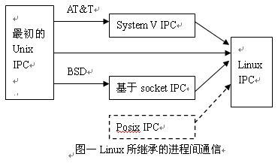
Linux 的IPC

Slide 302
SystemV IPC指以下三种类型的IPC：
  SystemV消息队列 sys/msg.h
  SystemV信号灯 sys/sem.h
  SystemV共享内存区 sys/shm.h
创建或打开函数
  msgget,semget,shmget
控制操作函数
  msgctl,semctl,shmctl
操作函数
  msgsnd,msgrcv,semop,shmat,shmdt

Slide 303
System V关键字
每一个System V 对象(消息队列,共享内存和信号量)创建时,需要的第一个参数是整数的Key值,
  头文件<sys/types.h>把key_t定义为一个整数
System V 创建对象时假设进行IPC通讯双方都取了相同的key值.这样将双方关联起来
生成key的方法有三种
  双方直接设置为一个相同的整数为key值
  用IPC_PRIVA让系统自动产生一个key值，
  用ftok函数将一个路径转换为key值

Slide 304
ftok函数
ftok函数把一个已存在的路径名和一个整数标识符转换成一个key_t值，称为IPC键(IPC key)：
  #include <sys/ipc.h>
  key_t ftok(const char *pahtname, int id);
    如果pathname不存在，或者对调用进程不可访问，ftok返回-1
    不能保证两个不同的路径名与同一个id值的组合产生不同的键。
    用于产生键的pahtname不能是服务器存活期间由它反复创建并删除的文件，否则会导致ftok多次调用返回不同的值

Slide 305
System V IPC的类型
报文（Message）队列（消息队列）：消息队列是消息的链接表，包括Posix消息队列system V消息队列。有足够权限的进程可以向队列中添加消息，被赋予读权限的进程则可以读走队列中的消息。消息队列克服了信号承载信息量少，管道只能承载无格式字节流以及缓冲区大小受限等缺点。
共享内存：使得多个进程可以访问同一块内存空间，是最快的可用IPC形式。是针对其他通信机制运行效率较低而设计的。往往与其它通信机制，如信号量结合使用，来达到进程间的同步及互斥。
信号量（semaphore）：主要作为进程间以及同一进程不同线程之间的同步手段。

Slide 306
System V 消息队列

Slide 307
消息队列
消息队列就是一个消息的链表。可以把消息看作一个记录，具有特定的格式以及特定的优先级。对消息队列有写权限的进程可以向中按照一定的规则添加新消息；对消息队列有读权限的进程则可以从消息队列中读走消息。
消息队列能够克服早期unix通信机制的一些缺点 ,如数据量小,没有实时性

Slide 308
消息队列(2)
消息队列消息通常要以一个long mtype放在消息开始, mtype成员代表消息类型，从消息队列中读取消息的一个重要依据就是消息的类型
  struct msgbuf{ long mtype; char mtext[1]; };
消息队列与管道以及有名管道相比，具有更大的灵活性
  它提供有格式字节流，有利于减少开发人员的工作量
  消息具有类型，在实际应用中，可作为优先级使用。这两点是管道以及有名管道所不能比的
  消息队列可以在几个进程间复用，而不管这几个进程是否具有亲缘关系，这一点与有名管道很相似；但消息队列是随内核持续的，与有名管道（随进程持续）相比，生命力更强，应用空间更大。

Slide 309
消息队列编程
头文件
  #include <sys/types.h>
  #include <sys/ipc.h>
  #include <sys/msg.h>
msgget打开或创建消息队列
  int msgget(key_t key, int msgflg) ;返回线队列ID
msgrcv从队列接收消息
  int msgrcv(int msqid, struct msgbuf *msgp, int msgsz, long msgtyp, int msgflg);
msgsnd 向队列发送消息
  int msgsnd(int msqid, struct msgbuf *msgp, int msgsz, int msgflg);
msgctl 发送队列控制命令
  msgctl(int msqid, int cmd, struct msqid_ds *buf);
  共有三种cmd操作：IPC_STAT、IPC_SET 、IPC_RMID。
Notes:
IPC_STAT：该命令用来获取消息队列信息，返回的信息存贮在buf指向的msqid结构中；
IPC_SET：该命令用来设置消息队列的属性，要设置的属性存储在buf指向的msqid结构中；可设置属性包括：msg_perm.uid、msg_perm.gid、msg_perm.mode以及msg_qbytes，同时，也影响msg_ctime成员。
IPC_RMID：删除msqid标识的消息队列；

Slide 310
消息队列数据结构
对于系统中的每个System V消息队列，内核维护一个如下的结构：
  struct msqid_ds {
  struct ipc_perm msg_perm; /* operation permission struct */
  struct msg *msg_first; /* ptr to first message on q */
  struct msg *msg_last; /* ptr to last message on q */
  unsigned short msg_cbytes; /* current # bytes on q */
  msgqnum_t msg_qnum; /* # of messages on q */
  msglen_t msg_qbytes; /* max # of bytes on q */
  pid_t msg_lspid; /* pid of last msgsnd */
  pid_t msg_lrpid; /* pid of last msgrcv */
  time_t msg_stime; /* last msgsnd time */
  time_t msg_rtime; /* last msgrcv time */
  time_t msg_ctime; /* last change time */
  };

Slide 311
msgget函数
#include <sys/msg.h>
int msgget(key_t key, int oflag);
  返回：成功时为非负标识符，出错时为-1
  用于创建一个新的SystemV消息队列或访问一个已经存在的消息队列。
参数key和oflag的说明见前。
Oflag :取值,IPC_CREAT 创建新对象成功，IPC_EXCL检查新对象
返回值是一个整数标识符，其他三个msg函数用它来指代该队列。
当创建一个消息队列时，msqid_ds结构的如下成员被初始化：
  msg_perm结构的uid和cuid被设置为当前进程的有效用户ID，gid和cgid被设置为当前用户的有效组ID；
  oflag中的读写权限位存放在msg_perm.mode中；
  msg_qnum、msg_lspid、msg_lrpid、msg_stime和msg_rtime被置为0；
  msg_ctime被设置成当前时间；
  msg_qbytes被设置为系统限制值。

Slide 312
msgsnd函数
#include <sys/msg.h>
int msgsnd(int msgid, const void *ptr, size_t length, int flag);
返回：成功时为0，出错时为-1
该函数用于往消息队列上放置一个消息。
msgid是msgget返回的标识符，ptr是一个结构指针，该结构有如下的模板：
  struct msgbuf {
  long mtype; /* message type, must be > 0 */
  char mtext[ 1 ]; /* message data */
  };
消息类型mtype必须大于0，因为非正消息类型有特殊的指示作用。
length参数以字节为单位指定待发送消息的长度。这是位于长整数消息类型之后的用户自定义数据的长度，该长度可以是0。
flag参数可以是0，也可以是IPC_NOWAIT。IPC_NOWAIT标志使得msgsnd调用非阻塞。当有如下情形之一时：
  在指定的队列中已经有太多的字节(对应msqid_ds结构中的msg_qbytes值)；
  在系统范围存在太多的消息。
  若设置了IPC_NOWAIT，则msgsnd立即返回，返回一个EAGAIN错误。若未指定该标志，则msgsnd阻塞，直到具备存放新消息的空间；
  有msgid标识的消息队列被删除，此时返回EIDRM错误；
  被信号中断，此时返回EINTR错误。

Slide 313
msgrcv函数
#include <sys/msg.h>
ssize_t msgrcv(int msqid, void *ptr, size_t length, long type, int flag);
返回：成功时为读入缓冲区中数据的字节数，出错时为-1
该函数从某个消息队列中读出一个消息。
ptr参数指定所接收消息的存放位置。跟msgsnd一样，该指针指向紧挨在真正的消息数据之前返回的长整数类型字段。
length指定由ptr指向的缓冲区中数据部分的大小。这是该函数能返回的最大数据量。该长度不包含长整数类型字段。
type指定希望从所给定的队列中读出什么样的消息：
  type为0，返回队列中第一个消息。每个消息队列是作为一个FIFO链表维护的，所以返回的是队列中最早的消息。
  type大于0，返回其类型值为type的第一个消息。
  type小于0，返回其类型值小于或等于type参数的绝对值的消息中类型值最小的第一个消息。
flag参数指定所请求的消息不在队列中时怎么办。在没有消息时，若设置了IPC_NOWAIT标志，则函数立即返回一个ENOMSG错误；否则，调用者阻塞直到如下某个时间发生：
    有一个所请求类型的消息可获取；
    由msqid标识的消息队列被删除，此时返回个EIDRM错误；
    被某个捕获的信号中断，此时返回EINTR错误。

Slide 314
msgctl函数
#include <sys/msg.h>
int msgctl(int msqid, int cmd, struct msqid_ds *buf);
返回：成功时为0，出错时为-1
该函数提供在一个消息队列上的各种控制操作。
msgctl提供三个命令：
  IPC_RMID：从系统中删除由msqid指定的消息队列。当前在该队列上的任何消息都被丢弃。此时。第三个参数忽略不用。
  IPC_SET：给指定的消息队列设置其msqid_ds结构的以下四个成员：msg_perm.uid、msg_perm.gid、msg_perm.mode和msg_perm.qbytes。它们的值来自buff指向的结构中的相应成员。
  IPC_STAT：通过buff参数给调用者返回所指定消息队列中的当前msqid_ds结构。

Slide 315
消息队列打开
如果没有调用 msgctl(semid,IPC_RMID,0)删除消息队列,则消息队列一直存在内核中,即便是创建进程已经退出也是如此,这个用ipcs可以看到
如果对一个已经创建的消息队列的路径再次创建消息队列,通常都会出错.因此可以采用一种保险的写法
  /* 首先查询这个队列是否创建，如创建直接用它*/
  if((msgid =msgget(key,IPC_EXCL|0666)) == -1)
  {
  /*没有创建才去创建这个消息队列*/
  msgid=msgget(key,IPC_CREAT|IPC_EXCL|00666);
  if(msgid==-1)
  {
  printf("msg create error\n");
  return;
  }
  }
其它对象也用这样打开方法

Slide 316
System V 信号量

Slide 317
信号量
信号量与其他进程间通信方式不大相同，它主要提供对进程间共享资源访问控制机制。
信号量相当是一个全局的整数变量,这个变量只能用原子操作来改变值
信号灯与其它进程间通信方式有所不同，它主要用于进程间同步。通常所说的系统V信号灯实际上是一个信号灯的集合，可用于多种共享资源的进程间同步。每个信号灯都有一个值，可以用来表示当前该信号灯代表的共享资源可用（available）数量，
如果一个进程要申请共享资源，那么就从信号灯值中减去要申请的数目，如果当前没有足够的可用资源，进程可以睡眠等待，也可以立即返回。当进程要申请多种共享资源时，linux可以保证操作的原子性，即要么申请到所有的共享资源，要么放弃所有资源，这样能够保证多个进程不会造成互锁。

Slide 318
信号量集的数据结构
SystemV信号灯是信号灯集的概念：一个或多个信号灯构成一个集合。对于系统每个信号灯集，内核维护如下的一个结构：
  struct semid_ds {
  struct ipc_perm sem_perm; /* operation permission struct */
  struct sem *sem_base; /* ptr to first semaphore in set */
  unsigned short sem_nsems; /* # of semaphores in set */
  time_t sem_otime; /* last semop time */
  time_t sem_ctime; /* last change time */
  };
当前信号灯集中的每个信号灯对应一个sem结构。定义如下：
  struct sem {
  signed short semval; /* semaphore text map address */
  pid_t sempid; /* pid of last operation */
  unsigned short semncnt; /* # awaiting semval > cval */
  unsigned short semzcnt; /* # awaiting semval = 0 */
  };

Slide 319
关于P原语
P原语：
  P是荷兰语Proberen（测试）的首字母。为阻塞原语，负责把当前进程由运行状态转换为阻塞状态，直到另外一个进程唤醒它。操作为：申请一个空闲资源（把信号量减1），若成功，则退出；若失败，则该进程被阻塞；
  P原语的操作过程
    sem减1；
    若sem减1后仍大于或等于零，则进程继续执行；
    若sem减1后小于零，则该进程被阻塞后进入与该信号相对应的队列中，然后转进程调度。
  System V 实现代码
  int p(int semid)
  {
  struct sembuf sops={0,+1,IPC_NOWAIT};
  return (semop(semid,&sops,1));
  }

Slide 320
关于V原语
V原语
  V是荷兰语Verhogen（增加）的首字母。为唤醒原语，负责把一个被阻塞的进程唤醒，它有一个参数表，存放着等待被唤醒的进程信息。操作为：释放一个被占用的资源（把信号量加1），如果发现有被阻塞的进程，则选择一个唤醒之
  V原语的操作过程
    sem加1；
    若相加结果大于零，则进程继续执行；
    若相加结果小于或等于零，则从该信号的等待队列中唤醒一等待进程，然后再返回原进程继续执行或转进程调度。
  System V 实现代码
    int v(int semid)
    {
    struct sembuf sops={0,-1,IPC_NOWAIT};
    return (semop(semid,&sops,1));
    }

Slide 321
信号量的处理流程
用到头文件
  #include <sys/types.h>
  #include <sys/ipc.h>
  #include <sys/sem.h>
semget创建或打开一个信号量
  int semget(key_t key, int nsems, int semflg)
Semop()对信号量 +1 或 -1 或测试是否为0
  int semop(int semid, struct sembuf *sops, unsigned nsops);
  linux可以增加或减小信号量的值，相应于对共享资源的释放和占有
semctl 对信号量进行各种控制
  int semctl(int semid，int semnum，int cmd，union semun arg)

Slide 322
semget函数
#include <sys/sem.h>
int semget(key_t key, int nsems, int oflag);
返回：成功时为非负标识符，出错时为-1
创建一个信号灯集或访问一个已存在的信号灯集。
返回值是信号灯标识符，供其他信号灯函数使用。
nsems是集合中的信号灯数。如果不是创建一个信号灯集，而只是访问已存在的集合，则该参数可以指定为0。一旦创建完毕一个信号灯集，就不能改变其中的信号灯数。
当实际操作为创建一个新的信号灯集时，semid_ds结构的以下成员将被初始化：
  sem_perm结构的uid和cuid被设置为调用进程的有效用户ID，gid和cgid被设置为调用进程的有效组ID；
  oflag参数中的读写权限存入sem_perm.mode中；
  sem_otime被设置为0，sem_ctime被置为当前时间；
  sem_nsems被置为nsems参数的值；
  与该集合中每个信号灯关联的各个sem结构并不初始化。这些结构必须是在以SETVAL或SETALL命令调用semctl时初始化的。

Slide 323
信号量创建问题
SystemV信号灯的创建和初始化需两次函数调用是一个致命的缺陷，这会导致竞争状态的出现。
解决竞争状态的方法是：当semget创建一个新的信号灯集时，其semid_ds结构的sem_otime成员保证被设置为0。该成员只是在semop调用成功时才被设置为当前值。在调用semget进行访问而不是创建时，以IPC_STAT命令调用semctl，然后等待sem_otime变为非零值。到时就可断定该信号灯已经被初始化，而且对它初始化的进程已成功完成semop调用。所以，创建该信号灯集的进程必须初始化它的值，而且必须在任何其他进程可以使用该信号灯集之前调用semop。
这样将会造成程序相当复杂

Slide 324
semop函数
#include <sys/sem.h>
int semop(int semid, struct sembuf *opsptr, size_t nops);
返回：成功时为0，出错时为-1
对一个或多个信号灯进行操作。
opsptr指向如下结构模板的数组(该结构可能不止如下几个成员)：
  struct sembuf {
  shrot sem_num; /* semaphore number:0,1,..,nsems-1 */
  short sem_op; /* semaphore operation: < 0,0, >0 */
  short sem_flg; /* operation flags:0,IPC_NOWAIT,SEM_UNDO */
  };
nops参数指出结构数组中元素的个数。每个元素给目标信号灯集中某个信号灯指定一个操作。特定的信号灯由sem_num指定；sem_op指定特定的操作；sem_flg指定非阻塞(IPC_NOWAIT)、恢复等标志。在阻塞、非阻塞情况下返回的错误情况与其他SystemV IPC相同。
semop函数由内核保证原子的执行，内核或者完成所有操作，或者什么也不做。
semop操作的具体描述：
  如果sem_op是正数，其值就加到semval(信号灯的当前值)上，这对应于释放由某个信号灯控制的资源。如果指定了SEM_UNDO标志，就从相应信号灯的semadj值中减掉sem_op的值。
  如果sem_op是0，那么调用者希望等待到semval变为0，如果semval已经是0，则立即返回；如果semval不为0，相应信号灯的semzcnt(等待semval变为0的线程数)值就加1，调用线程阻塞到semval变为0(那时semzcnt再减1)。若指定了IPC_NOWAIT，则调用线程不会睡眠，返回EAGAIN。
  如果sem_op是负数，那么调用者希望等待semval变为大于或等于sem_op的绝对值，这对应于分配资源。如果semval大于或等于sem_op的绝对值，则从semval中减掉sem_op的绝对值，如果指定了SEM_UNDO，那么sem_op的绝对值就加到相应信号灯的semadj值上。如果semval小于sem_op的绝对值，相应信号灯的semncnt值就加1，调用线程阻塞直到semval变为大于或等于sem_op的绝对值。若指定了IPC_NOWAIT，则调用线程不会睡眠，返回EAGAIN。
semadj称为指定信号灯针对调用进程的调整值。当调用进程终止时，semadj的值就加到相应信号灯的semval上。若调用进程对某个信号灯的全部操作都指定SEM_UNDO标志，则该进程终止时，该信号灯的值就会变得像根本没有运行过该进程一样，这就是复旧(undo)的本意。

Slide 325
semop的调用问题
semop采用复杂的信号灯集做参数,因此造成程序调用变得复杂.
信号灯的值加1,或值减1都在semop完成,相当于加锁或解锁都是有一个函数完成,这也是与其它互质量等其它同步机制不一样的地方
一般是将其封装成P,V原语的函数来操作
/* 申请资源,用P原语*/
int semaphore_wait_p(int sem_id) {
struct sembuf sb;
sb.sem_num = 0;
sb.sem_op = -1;
sb.sem_flg = SEM_UNDO;
if (semop(sem_id, &sb, 1) == -1) {
fprintf(stderr, "semaphore_p failed\n");
return (-1);
}
return 0;
}
/* 释放或分配资源用，用V原语 */
int semaphore_signal_v(int sem_id) {
struct sembuf sb;
sb.sem_num = 0;
sb.sem_op = 1;
sb.sem_flg = SEM_UNDO;
if (semop(sem_id, &sb, 1) == -1) {
fprintf(stderr, "semaphore_v failed\n");
return (-1);
}
return 0;
}

Slide 326
semctl函数
#include <sys/sem.h>
int semctl(int semid, int semnum, int cmd, …/* union arg */);
返回：成功时为非负值，出错时为-1
对一个信号灯执行各种控制操作。
semnum标识某个信号灯，semnum仅仅用于GETVAL、SETVAL、GETNCNT、GETZCNT和GETPID命令。
第四个参数是可选的，它依赖于第三个参数cmd。它是一个联合：
  union semun {
  int val; /* used for SETVAL only */
  struct semid_ds *buf; /* used fro IPC_SET and IPC_STAT */
  ushort *array; /* used for GETALL and SETALL */
  };
该联合没有出现在任何系统头文件中，由应用程序声明。而且它是以值传递的，而不是以引用传递的。

Slide 327
semop命令选项
GETVAL：把semval的当前值作为函数返回值返回。
SETVAL：把semval设置为arg.val。如果操作成功，那么相应信号灯在所在进程中的调整值(semadj)将被置为0。
GETPID：把sempid的当前值作为函数值返回。
GETNCNT：把semncnt的当前值作为函数值返回。
GETZCNT：把semzcnt的当前值作为函数值返回。
GETALL：返回所指定信号灯集的每个成员的semval值。这些值通过arg.array指针返回。函数本身返回值为0。注意，调用者必须分配足够容纳所指定信号灯集中所有成员的semval值的一个unsigned short整数数组，然后把arg.array设置成指向这个数组。
SETALL：设置所指定信号灯集中每个成员的semval值。这些值通过arg.array数组指定。
IPC_RMID：把由semid指定的信号灯集从系统中删除。
IPC_SET：设置semid_ds结构中的以下三个成员：sem_perm.uid、sem_perm.gid和sem_perm.mode。这些值来自由arg.buf参数指向的结构中相应成员。semid_ds中的sem_ctime成员也被设置为当前值。
IPC_STAT：通过arg.buf参数返回当前的semid_ds结构。注意，调用者必须首先分配一个semid_ds结构，并把arg.buf设置为指向这个结构。

Slide 328
System V 共享内存

Slide 329
共享内存数据表示
对于每个System V共享内存区，内核维护如下的信息结构：
  struct shmid_ds {
  struct ipc_perm shm_perm; /* operation permission struct */
  size_t shm_segsz; /* size of segment in bytes */
  pid_t shm_lpid; /* pid of last shmop */
  pid_t shm_cpid; /* pid of creator */
  shmatt_t shm_nattch; /* current # attached */
  shmat_t shm_cnattch; /* in-core # attached */
  time_t shm_atime; /* last shmat time */
  time_t shm_dtime; /* last shmdt time */
  time_t shm_ctime; /* last change time */
  };

Slide 330
System V 共享内存使用流程
使用头文件
  #include <sys/ipc.h>
  #include <sys/shm.h>
shmget() 获得共享内存区域的ID
  如果不存在指定的共享区域就创建相应的区域。
  int shmget(key_t key,int size,int shmflg);
shmat()把共享内存区域映射到调用进程的地址空间中去
  这样，进程就可以方便地对共享区域进行访问操作。
  void *shmat(int shmid,const void *shmaddr,int shmflg);
shmdt()调用用来解除进程对共享内存区域的映射
  int shmdt(const void *shmaddr);
Shmctl()实现对共享内存区域的控制操作
  int shmctl(int shmid,int cmd,struct shmid_ds *buf);
Notes:
在/proc/sys/kernel/目录下，记录着系统V共享内存的一下限制，如一个共享内存区的最大字节数shmmax，系统范围内最大共享内存区标识符数shmmni等

Slide 331
shmget函数
#include <sys/shm.h>
int shmget(key_t key, size_t size, int oflag);
返回：成功时为共享内存区对象，出错时为-1
函数创建一个尚未存在的共享内存区，或者访问一个已存在的共享内存区。
返回值是共享内存区标识符，供其他函数使用。
size参数以字节为单位指定内存的大小。当实际操作为创建一个新的内存区时，必须指定一个不为0的size值；如果实际操作是访问一个已存在的共享内存区，则size应为0。
当实际操作为创建一个新的内存区时，该内存区被初始化为size个字节的0。

Slide 332
shmat函数
#include <sys/shm.h>
void * shmat(int shmid, const void *shmaddr, int flag);
返回：成功时为映射区的其始地址，出错时为-1
调用shmat将共享内存区附接到调用进程的地址空间。
shmid是shmget的返回值。shmat的返回值是所指定的共享内存区在调用进程内的起始地址。确定此地址的规则如下：
  如果shmaddr是空指针，则系统替调用者选择地址。这是推荐(也是可移植性最好的)方法。
  如果shmaddr非空，则返回地址取决于调用者是否给flag参数指定了SHM_RND值。如果SHM_RND没有指定，则共享内存区附接到由shmaddr指定的地址；若指定SHM_RND，则附接到由shmaddr指定的地址向下舍入一个SHMLBA常值。LBA代表“低端边界地址(lower boundary address)”。
flag参数可以指定SHM_RDONLY值，它限定只读访问。

Slide 333
shmdt函数
#include <sys/shm.h>
int shmdt(const void *shmaddr);
返回：成功时为0，出错时为-1
调用shmdt断开与共享内存区的连接。
当一个进程终止时，它的所有当前附接着的共享内存区都自动断接掉。

Slide 334
shmctl函数
#include <sys/shm.h>
int shmctl(int shmid, int cmd, struct shmid_ds *buff);
返回：成功时为0，出错时为-1
函数提供三个命令：
  IPC_RMID：从系统中删除由shmid标识的共享内存区并拆除它。
  IPC_SET：给所指定的共享内存区设置其shmid_ds结构的以下三个成员：shm_perm.uid、shm_perm.gid和shm_perm.mode，它们的值来自参数中的相应成员。shm_ctime的值用当前时间替换。
  IPC_STAT：向调用者返回所指定共享内存区的当前shmid_ds结构。

Slide 335
关于System V的维护命令
可以用ipcs命令查看system V对象
用ipcrm可以删除system V 对象
  ipcrm sem 196632
    删除semid 为196632的信号量
  ipcrm shm 12395
    删除shmid 为12395的共享内存
  ipcrm msg 234
    删除msgid为 234的消息队列

Slide 336
POSIX IPC接口

Slide 337
两大类应用接口区别
System V IPC存在时间比较老,许多系统都支持,而Posix IPC是新出的标准.很多嵌入式平台只支持System V 的接口
System V的接口相对复杂,而POSIX比较简单,优先选择后者.
  参见system V的信号量和Posix信号量的操作比较
POSIX IPC是线程安全的
System V内置在glibc中,因此所有使用glibc库的环境都可以使用,POSIX IPC的使用必须链接librt.XXX库,(即使用-lrt参数)

Slide 338
POSIX 消息队列
接口名称 | 目的
mq_open(3RT) | 连接到以及创建（可选）命名消息队列
mq_close(3RT) | 结束到开放式消息队列的连接
mq_unlink(3RT) | 结束到开放式消息队列的连接，并在最后一个进程关闭此队列时将其删除
mq_send(3RT) | 将消息放入队列
mq_receive(3RT) | 在队列中接收（删除）最早且优先级最高的消息
mq_notify(3RT) | 通知进程或线程消息已存在于队列中
mq_setattr(3RT), mq_getattr(3RT) | 设置或获取消息队列属性

Slide 339
POSIX消息队列使用
使用头文件mqueue.h
队列数据结构 mqd_t
打开队列
  mqd_t mq_open(const char *name, int oflag, /* unsigned long mode, mq_attr attr */ ...);
关闭队列

Slide 340
POSIX 信号量
Posix信号量的使用远比System V信号量简单.而且支持多种操作系统.
sem_open(3RT)
  连接到以及创建（可选）命名信号量
sem_init(3RT)
  初始化信号量结构（在调用程序内部，因此不是命名信号量）
sem_close(3RT)
  结束到打开信号量的连接
sem_unlink(3RT)
  结束到打开信号量的连接，并在最后一个进程关闭此信号量时将其删除
sem_destroy(3RT)
  销毁信号量结构（在调用程序内部，因此不是命名信号量）
sem_getvalue(3RT)
  将信号量的值复制到指定整数中
sem_wait(3RT)、sem_trywait(3RT)
  当其他进程拥有信号量时进行阻塞，或者当其他进程拥有信号量时返回错误
sem_post(3RT)
  递增信号量计数

Slide 341
POSIX共享内存

Slide 342
共享内存
共享内存可以说是最有用的进程间通信方式，也是最快的IPC形式。两个不同进程A、B共享内存的意思是，同一块物理内存被映射到进程A、B各自的进程地址空间。进程A可以即时看到进程B对共享内存中数据的更新，反之亦然。
由于多个进程共享同一块内存区域，必然需要某种同步机制，互斥锁和信号量都可以。
共享内存通信的一个显而易见的好处是效率高，因为进程可以直接读写内存，而不需要任何数据的拷贝。对于像管道和消息队列等通信方式，则需要在内核和用户空间进行四次的数据拷贝，而共享内存则只拷贝两次数据[1]：一次从输入文件到共享内存区，另一次从共享内存区到输出文件。
共享内存广泛被应用数据库系统实现到驱动程序各种应用

Slide 343
共享内存的实现
Linux有三种共享内存实现机制
  mmap()
  System V 共享内存
  Posix 共享内存
  前两者较为常用
系统调用mmap()通过映射一个普通文件实现共享内存。系统V则是通过映射特殊文件系统shm中的文件实现进程间的共享内存通信。也就是说，每个共享内存区域对应特殊文件系统shm中的一个文件（这是通过shmid_kernel结构联系起来的)

Slide 344
mmap
mmap函数把一个文件或一个Posix共享内存区对象映射到调用进程的地址空间。使用该函数有三个目的：
  1.使用普通文件以提供内存映射I/O
  2.使用特殊文件以提供匿名内存映射。
  3.使用shm_open以提供无亲缘关系进程间的Posix共享内存区

Slide 345
mmap-创建一个共享内存区
名称:： | mmap
功能： | 把I/O文件映射到一个存储区域中
头文件： | #include <sys/mman.h>
函数原形： | void *mmap(void *addr,size_t len,int prot,int flag,int filedes,off_t off);
参数： | addr 指向映射存储区的起始地址,addr参数用于指定映射存储区的起始地址。通常将其设置为NULL，这表示由系统选择该映射区的起始地址。 len 映射的字节 prot 对映射存储区的保护要求 flag flag标志位 filedes 要被映射文件的描述符, 在映射该文件到一个地址空间之前，先要打开该文件。len是映射的字节数。 off 要映射字节在文件中的起始偏移量,通常将其设置为0。
返回值： | 若成功则返回映射区的起始地址，若出错则返回MAP_FAILED

Slide 346
mmap参数说明
prot参数说明对映射存储区的保护要求。可将prot参数指定为PROT_NONE,或者是PROT_READ(映射区可读),PROT_WRITE（映射区可写）,PROT_EXEC（映射区可执行）任意组合的按位或，也可以是PROT_NONE(映射区不可访问)。对指定映射存储区的保护要求不能超过文件open模式访问权限。
flag参数影响映射区的多种属性：
  MAP_FIXED 返回值必须等于addr.因为这不利于可移植性，所以不鼓励使用此标志。
  MAP_SHARED 这一标志说明了本进程对映射区所进行的存储操作的配置。此标志指定存储操作修改映射文件。
  MAP_PRIVATE 本标志导致对映射区建立一个该映射文件的一个私有副本。所有后来对该映射区的引用都是引用该副本，而不是原始文件。
  要注意的是必须指定MAP_FIXED或MAP_PRIVATE标志其中的一个，指定前者是对存储映射文件本身的一个操作，而后者是对其副本进行操作。

Slide 347
unmmap取消一个共享内存
名称:： | munmap
功能： | 解除存储映射
头文件： | #include <sys/mman.h>
函数原形： | int munmap(caddr_t addr,size_t len);
参数： | addr 指向映射存储区的起始地址,其中addr参数是由mmap返回的地址 , len 映射的尺寸。再次访问这些地址导致向调用进程产生一个SIGSEGV信号。
返回值： | 若成功则返回0，若出错则返回-1

Slide 348
名称:： | msync
功能： | 同步文件到存储器
头文件： | #include <sys/mman.h>
函数原形： | int msync(void *addr,size_t len,int flags);
参数： | addr 指向映射存储区的起始地址 len 映射的字节 prot flags
返回值： | 若成功则返回0，若出错则返回-1

Slide 349
posix共享内存
posix共享内存区涉及两个步骤：
  1、指定一个名字参数调用shm_open,以创建一个新的共享内存区对象或打开一个以存在的共享内存区对象。
  2、调用mmap把这个共享内存区映射到调用进程的地址空间。传递给shm_open的名字参数随后由希望共享该内存区的任何其他进程使用。

Slide 350
shm_open打开共享内存
名称:： | shm_open
功能： | 打开或创建一个共享内存区
头文件： | #include <sys/mman.h>
函数原形： | int shm_open(const char *name,int oflag,mode_t mode);
参数： | name 共享内存区的名字 cflag 标志位, oflag参数必须含有O_RDONLY和O_RDWR标志，还可以指定如下标志：O_CREAT,O_EXCL或O_TRUNC. mode 权限位
返回值： | shm_open的返回值是一个整数描述字，它随后用作mmap的第五个参数

Slide 351
删除一个共享内存区
名称:： | shm_unlink
功能： | 删除一个共享内存区
头文件： | #include <sys/mman.h>
函数原形： | int shm_unlink(const char *name);
参数： | name 共享内存区的名字
返回值： | 成功返回0，出错返回-1

Slide 352
共享内存的应用
共享内存是在进程之间开辟一个原始的内存buffer,因此是进程之间传输大量数据最快的方式
  大量数据库在Unix/Linux上实现内存分配,都是采用共享内存自行分配
但共享内存没有同步和锁机制,所以必须配合信号量或互斥锁进行加锁
参见共享内存实现服务器和客户端例子
采用共享内存+mmap的例子
  shm_server.c
  shm_client.c

Slide 353
共享内存实例
shm_open+mmap实现服务器和客户端例子
  shm_server.c
  shm_client.c
  shm_open需要库rt进行链接
文件+mmap实现服务器和客户端例
  map_server.c
  map_client.c
gcc –lrt –o shm_server shm_server.c
gcc –lrt –o shm_client shm_client.c
./shm_server test&
./shm_client test

Slide 354
Posix有名信号灯
函数sem_open创建一个新的有名信号灯或打开一个已存在的有名信号灯。有名信号灯总是既可用于线程间的同步，又可以用于进程间的同步。
而无名信号量只能用于线程同步

Slide 355
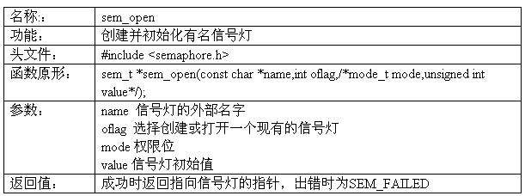
Sem_open
Notes:
oflag参数可以是0、O_CREAT（创建一个信号灯）或O_CREAT|O_EXCL（如果没有指定的信号灯就创建），如果指定了O_CREAT，那么第三个和第四个参数是需要的；其中mode参数指定权限位，value参数指定信号灯的初始值，通常用来指定共享资源的书面。该初始不能超过SEM_VALUE_MAX，这个常值必须低于为32767。二值信号灯的初始值通常为1，计数信号灯的初始值则往往大于1。
如果指定了O_CREAT（而没有指定O_EXCL），那么只有所需的信号灯尚未存在时才初始化它。所需信号灯已存在条件下指定O_CREAT不是一个错误。该标志的意思仅仅是“如果所需信号灯尚未存在，那就创建并初始化它”。但是所需信号灯等已存在条件下指定O_CREAT|O_EXCL却是一个错误。
sem_open返回指向sem_t信号灯的指针，该结构里记录着当前共享资源的数目。

Slide 356
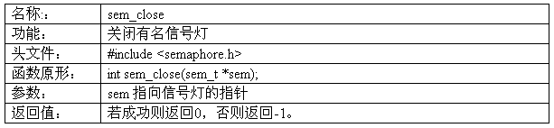
sem_close
Notes:
一个进程终止时，内核还对其上仍然打开着的所有有名信号灯自动执行这样的信号灯关闭操作。不论该进程是自愿终止的还是非自愿终止的，这种自动关闭都会发生。
但应注意的是关闭一个信号灯并没有将它从系统中删除。这就是说，Posix有名信号灯至少是随内核持续的：即使当前没有进程打开着某个信号灯，它的值仍然保持。
有名信号灯使用sem_unlink从系统中删除。
每个信号灯有一个引用计数器记录当前的打开次数，sem_unlink必须等待这个数为0时才能把name所指的信号灯从文件系统中删除。也就是要等待最后一个sem_close发生。

Slide 357
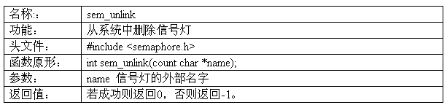
sem_unlink
与sem_unlink区别在用文件名来作关键值,因此可以关闭其它进程打开的sem

Slide 358

Sem_getvalue
Notes:
在由valp指向的正数中返回所指定信号灯的当前值。如果该信号灯当前已上锁，那么返回值或为0，或为某个负数，其绝对值就是等待该信号灯解锁的线程数。
/*semgetvalue.c*/
#include <semaphore.h>
#include <unistd.h>
#include <stdio.h>
#include <stdlib.h>
#include <fcntl.h>
int main(int argc,char **argv)
{
sem_t *sem;
int val;
if(argc!=2)
{
printf(“please input a file name!\n”);
exit(1);
}
sem=sem_open(argv[1],0);
sem_getvalue(sem,&val);
printf(“getvalue:value=%d\n”,val);
exit(0);
}

Slide 359

Sem_wait/sem_trywait
Notes:
们可以用sem_wait来申请共享资源，sem_wait函数可以测试所指定信号灯的值，如果该值大于0，那就将它减1并立即返回。我们就可以使用申请来的共享资源了。如果该值等于0，调用线程就被进入睡眠状态，直到该值变为大于0，这时再将它减1，函数随后返回。sem_wait操作必须是原子的。sem_wait和sem_trywait的差别是：当所指定信号灯的值已经是0时，后者并不将调用线程投入睡眠。相反，它返回一个EAGAIN错误。

Slide 360

sem_post
Notes:
一个线程使用完某个信号灯时，它应该调用sem_post来告诉系统申请的资源已经用完。本函数和sem_wait函数的功能正好相反，它把所指定的信号灯的值加1，然后唤醒正在等待该信号灯值变为正数的任意线程。

Slide 361
关于posix有名信号灯使用的几点注意
1.Posix有名信号灯的值是随内核持续的。也就是说，一个进程创建了一个信号灯，这个进程结束后，这个信号灯还存在，并且信号灯的值也不会改变。
2。当持有某个信号灯锁的进程没有释放它就终止时，内核并不给该信号灯解锁。

Slide 362

基于内存的信号灯
Notes:
基于内存的信号灯是由sem_init初始化的。sem参数指向必须由应用程序分配的sem_t变量。如果shared为0，那么待初始化的信号灯是在同一进程的各个线程共享的，否则该信号灯是在进程间共享的。当shared为零时，该信号灯必须存放在即将使用它的所有进程都能访问的某种类型的共享内存中。跟sem_open一样，value参数是该信号灯的初始值。
使用完一个基于内存的信号灯后，我们调用sem_destroy关闭它。
除了sem_open和sem_close外，其它的poisx有名信号灯函数都可以用于基于内存的信号灯。

Slide 363
两者区别
注意：posix基于内存的信号灯和posix有名信号灯有一些区别，我们必须注意到这些。
  1.sem_open不需要类型与shared的参数，有名信号灯总是可以在不同进程间共享的。
  2.sem_init不使用任何类似于O_CREAT标志的东西，也就是说，sem_init总是初始化信号灯的值。因此，对于一个给定的信号灯，我们必须小心保证只调用一次sem_init。
  3.sem_open返回一个指向某个sem_t变量的指针，该变量由函数本身分配并初始化。但sem_init的第一个参数是一个指向某个sem_t变量的指针，该变量由调用者分配，然后由sem_init函数初始化。
  4.posix有名信号灯是通过内核持续的，一个进程创建一个信号灯，另外的进程可以通过该信号灯的外部名（创建信号灯使用的文件名）来访问它。posix基于内存的信号灯的持续性却是不定的，如果基于内存的信号灯是由单个进程内的各个线程共享的，那么该信号灯就是随进程持续的，当该进程终止时它也会消失。如果某个基于内存的信号灯是在不同进程间同步的，该信号灯必须存放在共享内存区中，这要只要该共享内存区存在，该信号灯就存在。
  5.基于内存的信号灯应用于线程很麻烦（待会你会知道为什么），而有名信号灯却很方便，基于内存的信号灯比较适合应用于一个进程的多个线程。

Slide 364
第六章-Linux网络程序设计

Slide 365
基本要求
1、了解TCP/IP基础知识，什么是socket，socket编程，远程过程调用。
2、掌握Linux平台数据结构的传送方法。

Slide 366
TCP/IP协议概述
OSI参考模型与TCP/IP参考模型
OSI参考模型
TCP/IP参考模型
应用层
应用层
表示层
会话层
传输层
传输层
网络层
网络层
数据链路层
网络接口层
物理层

Slide 367

OSI参考模型与TCP/IP参考模型对应关系

Slide 368
TCP/IP协议族
TCP/IP 实际上一个一起工作的通信家族，为网际数据通信提供通路。为讨论方便可将
TCP/IP 协议组大体上分为三部分：
1．Internet 协议（IP）
2．传输控制协议（TCP）和用户数据报文协议（UDP）
3．处于TCP 和UDP 之上的一组协议专门开发的应用程序。它们包括：TELNET，文件传送协议（FTP），域名服务（DNS）和简单的邮件传送程序（SMTP）等许多协议。

Slide 369
网络层
第一部分也称为网络层。包括Internet 协议（IP）、网际控制报文协议（ICMP）和地址识别协议（ARP）.
Internet 协议（IP）。
该协议被设计成互联分组交换通信网，以形成一个网际通信环境。它负责在源主机和目的地主机之间传输来自其较高层软件的称为数据报文的数据块，它在源和目的地之间提供非连接型传递服务。
网际控制报文协议（ICMP）。
它实际上不是IP层部分，但直接同IP层一起工作，报告网络上的某些出错情况。允许网际路由器传输差错信息或测试报文。
地址识别协议（ARP）。
ARP 实际上不是网络层部分，它处于IP和数据链路层之间，它是在32位IP地址和48位局域网物理地址之间执行翻译的协议。

Slide 370
传输层协议
第二部分是传输层协议。包括传输控制协议和用户数据报文协议。
传输控制协议（TCP）。
由于IP 提供非连接型传递服务，因此TCP应为应用程序存取网络创造了条件，使用可靠的面向连接的传输层服务。该协议为建立网际上用户进程之间的对话负责。此外，还确保两个以上进程之间的可靠通信。它所提供的功能如下。
1．监听输入对话建立请求。
2．请求另一网络站点对话。
3．可靠的发送和接收数据。
4．适度的关闭对话。

Slide 371
应用程序部分
用户数据报文协议（UDP）。UDP 提供不可靠的非连接型传输层服务，它允许在源和目的地站点之间传送数据，而不必在传送数据之前建立对话。此外，该协议还不使用TCP使用的端对端差错校验。当使用UDP时，传输层功能全都发挥，而开销却比较低。它主要用于那些不要求TCP协议的非连接型的应用程序。例如，名字服务、网络管理、视频点播和网络会议等。
最后是应用程序部分。这部分包括Telnet，文件传送协议（FTP 和TFTP），简单的文件传送协议（SMTP）和域名服务（DNS）等协议。
TCP/IP 使用了主干网络，能连接各种主机和LAN 的多级分层结构，局部用户能方便的联网，不致影响到整个网络系统。此外这种结构还有利于局部用户控制操作和管理。
TCP/IP 具有两个主要功能。第一是IP在网络之间（有时在个别网络内部）提供路由选择。第二是TCP将TP传递的数据传送的接收主机那的适当的处理部件。

Slide 372
Internet 协议（IP）
IP主要有以下四个主要功能：
（1）数据传送
（2）寻址
（3）路由选择
（4）数据报文的分段

Slide 373

IP功能
IP的主要目的是为数据输入/输出网络提供基本算法，为高层协议提供无连接的传送服务。这意味着在IP将数据递交给接收站点以前不在传输站点和接收站点之间建立对话（虚拟链路）。它只是封装和传递数据，但不向发送者或接收者报告包的状态，不处理所遇到的故障。
IP协议不注意包内的数据类型，它所知道的一切是必须将某些称为IP 帧头的控制协议加到高层协议（TCP 或者UDP）所接受的数据上。

Slide 374
IP 地址
IP地址为32位地址，一般以4个字节表示。每个字节的数字又用十进制表示，即每个字节的数的范围是0~255，且每个数字之间用点隔开，例如：192.168.0.112，这种记录方法称为“点-分”十进制记号法。IP地址的结构如下所示：
网络类型
网络ID
主机ID

Slide 375

IP地址的分类
Internet地址可分成5类：
A、B、C三类由InterNIC（Internet网络信息中心）在全球范围内统一分配，D、E类为特殊地址。

Slide 376
0 1 7 8 31
0
网络地址ID
主机地址ID
A类IP地址
0 1 2 15 16 31
10
网络地址ID
主机地址ID
B类IP地址
012 3 23 24 31
110
网络地址ID
主机地址ID
C类IP地址
0 1 2 3 4 31
1110
广播地址ID
D类IP地址
0 1 2 3 4 5 31
11110
保留用于将来和试验使用
E类IP地址

Slide 377
IP地址说明
A 类网络地址有128 个（支持127）个网络，占有最左边的一个字节（8 位）。高位（0）表示识别这种地址的类型。
B 类地址使用左边两个8 位用来网络寻址。两个高位（10）用于识别这种地址的类型，其余的14 位用作网络地址，右边的两个字节（16 位）用作网络节点。
C 类地址是最常见的Internet 地址。三个高位（110）用于地址类型识别，左边三个字节的其余21 位用于寻址。C 类地址支持1046个网络，每个网络可多达256 端点。
D 类地址是相当新的。它的识别头是1110，用于组播，例如用于路由器修改。
E 类地址为时延保留，其识别头是11110。

Slide 378
传输控制协议（TCP）
TCP（传输控制协议Transmission Control Protocol）是重要的传输层协议，传输层软件TCP的目的是允许数据同网络上的另外站点进行可靠的交换。它能提供端口编号的译码，以识别主机的应用程序，而且完成数据的可靠传输。
TCP 协议具有严格的内装差错检验算法确保数据的完整性。
TCP 是面向字节的顺序协议，这意味着包内的每个字节被分配一个顺序编号，并分配给每包一个顺序编号。

Slide 379

TCP 头信息

Slide 380
用户数据报文协议
UDP（用户数据报协议User Datagram Protocol）也是TCP/IP 的传输层协议，它是无连接的，不可靠的传输服务。当接收数据时它不向发送方提供确认信息，它不提供输入包的顺序，如果出现丢失包或重份包的情况，也不会向发送方发出差错报文。
UDP 的主要作用是分配和管理端口编号，以正确无误的识别运行在网络站点上的个别应用程序。由于它执行功能时具有较低的开销，因而执行速度比TCP快。它多半用于不需要可靠传输的应用程序，例如网络视频点播和视频会议等。

Slide 381

UDP 头信息

Slide 382
TCP/IP 协议分组服务
控制数据的协议
TCP以连接为基础，即两台电脑必须先建立一个连接，然后才能传输数据。事实上，发送和接受的电脑必须一直互相通讯和联系。
UDP是一个无连接服务，数据可以直接发送而不必在两台电脑之间建立一个网络连接。它和有连接的TCP相比，占用带宽少，但是无法确认数据是否真正到达了客户端，而客户端收到的数据也不知道是否还是原来的发送顺序。

Slide 383
数据路由协议
路由协议分析数据包的地址并且决定传输数据到目的电脑最佳路线。他们也可以把大的数据分成几部分，并且在目的地再把他们组合起来。IP处理实际上传输数据。
ICMP（网络控制信息协议Internet Control Message Protocol）处理IP的状态信息，比如能影响路由决策的数据错误或改变。
RIP（路由信息协议Routing Information Protocol）它是几个决定信息传输的最佳路由路线协议中的一个。
OSPF（Open Shortest Path First）一个用来决定路由的协议。
ARP（地址解析协议Address Resolution Protocol）确定网络上一台电脑的数字地址。
DNS（域名系统Domain Name System）从机器的名字确定一个机器的数字地址。
RARP（反向地址解析协议Reverse Address Resolution Protocol）确定网络上一台计算机的地址，和ARP正好相反。

Slide 384
用户服务
BOOTP（启动协议Boot Protocol） 由网络服务器上取得启动信息，然后将本地的网络计算机启动。
FTP（文件传输协议File Transfer Protocol）通过国际互连网从一台计算机上传输一个或多个文件到另外一台计算机。
TELNET（远程登陆）允许一个远程登陆，使用者可以从网络上的一台机器通过TELNET连线到另一台机器，就像使用者直接在本地操作一样。
EGP（外部网关协议Exterior Gateway Protocol）为外部网络传输路由信息。
GGP（网关到网关协议Gateway-to-Gateway Protocol）在网关和网关之间传输路由协议。
IGP（内部网关协议Interior Gateway Protocol）在内部网络传输路由信息。

Slide 385
4. 其他协议(也为网络提供了重要的服务)
NFS（网络文件系统Network File System）允许将一台机器的目录被另一台机器上的用户安装（Mount）到自己的机器上，就像是对本地文件系统进行操作一样进行各式各样的操作。
NIS（网络信息服务Network Information Service）对整个网络用户的用户名、密码进行统一管理，简化在NIS 服务下整个网络登陆的用户名／密码检查。
RPC（远程过程调用Remote Procedure Call）通过它可以允许远程的应用程序通过简单的、有效的手段联系本地的应用程序，反之也是。
SMTP（简单邮件传输协议Simple Mail Transfer Protocol）一个专门为电子邮件在多台机器中传输的协议，平时发邮件的SMTP 服务器提供的必然服务。
SNMP（简单网络管理协议Simple Network Management Protocol）这是一项为超级用户准备的服务，超级用户可以通过它来进行简单的网络管理。

Slide 386

端口
TCP和UDP协议是以IP协议为基础的传输，为了方便多种应用程序，区分不同应用程序的数据和状态，引入了端口的概念。
端口是一个16位的整数类型值，通常称这个值为端口号。如果是服务程序，则需要对某个端口进行绑定，这样某个客户端可以方位本主机上的此端口来与应用程序进行通信。由于IP地址只能对主机进行区分，而加上端口号就可以对区分此主机上的应用程序。实际上，IP地址和端口号的组合，可以确定在网络上的一个程序通路，端口号实际上是操作系统标识应用程序的一种方法。

Slide 387
主机字节序和网络字节序
在使用网络进行程序设计中会碰到的一个问题是字节序的问题，这在基于单机或者同类型机器进行开发的过程中很少遇到。由于网络的特点是将Internet上不同的网络设备和主机进行连接和通信，这决定了使用网络进行开发的程序的特点就是要兼容各种类型的设备，其中的数据在不同的设备上要有唯一的含义。字节序的问题是上述情况下的典型问题。

Slide 388
字节序的含义
字节序的问题是由于CPU对整数在内存中的存放方式造成的。字节多于一个字节的数据类型在内存中的存放顺序叫主机字节序。最常见的字节序有两种，小端字节序和大端字节序：
小端字节序，即Little Endian（简称LE），将数据的最低字节放在内存的起始位置。小端字节序的特点是内存地址较低的位存放数据的低位，内存地址高的位存放数据的高位，与思维的习惯。采用低字节序的CPU有x86架构的intel系列产品。
大端字节序，即Big Endian（简称BE），将数据的高字节放在内存的起始位置。大端字节序的特点是内存中低字节位置存放数据的高位字节，内存中的高位字节存放数据的较低字节数据，与思维习惯不一致，但是与实际数据的表达方式是一致的。采用大端字节序的CPU有PowerPC的UNIX系统。

Slide 389


网络字节序的转换
网络的字节序标准规定为大端字节序，不同平台上会对主机字节序进行转化，成为网络字节序后再进行传送，到主机后再转化为主机字节序，数据的传输就不会产生传输造成的问题了。同一个数据在不同的平台上可以使用网络字节序的转换函数来实现。

Slide 390

什么是套接字（SOCKET）
套接口是对网络中不同主机上应用进程之间进行双向通信的端点的抽象，一个套接口就是网络上进程通信的一端，提供了应用层进程利用网络协议栈交换数据的机制。

Slide 391
Socket 的功能
Socket 的英文原意就是“孔”或“插座”，将电话系统与面向连接的Socket 机制相比，有着惊人相似的地方。以一个国家级的电话网为例。
电话的通话双方相当于相互通信的两个进程；通话双方所在的地区（享有一个全局唯一的区号）相当于一个网络，区号是它的网络地址；区内的一个单位的交换机相当于一台主机，主机分配给每个用户的局内号码相当于Socket 号.
任何用户在通话之前，首先要占有一部电话机，相当于申请一个Socket 号；同时要知道对方的电话号码，相当于对方有一个Socket。
然后向对方拨号呼叫，相当于发出连接请求（假如对方不在同一区内，还要拨对方区号，相当于给出网络地址）。对方假如在场并空闲（相当于通信的另一主机开机且可以接受连接请求），拿起电话话筒，双方就可以正式通话，相当于连接成功。
双方通话的过程，是向电话机发出信号和从电话机接受信号的过程，相当于向Socket 发送数据和从Socket 接受数据。通话结束后，一方挂起电话机，相当于关闭Socket，撤消连接。

Slide 392

套接字基础
从套接字所处的地位来讲，套接字上联应用进程，下联网络协议栈，是应用程序通过网络协议栈进行通信的接口，是应用程序与网络协议栈进行交互的接口。

Slide 393
套接字基础(续)
从实现的角度来讲，非常复杂。
  套接字是一个复杂的软件机构，包含了一定的数据结构，包含许多选项，由操作系统内核管理。
从使用的角度来讲，非常简单。
  对于套接字的操作形成了一种网络应用程序的编程接口（API）。
操作套接字的编程接口函数称作套接字编程接口，套接字是它的操作对象。
总之，套接字是网络通信的基石。

Slide 394
常用的socket
流式套接字：
  它提供基于TCP协议的双向、可靠、有序且不重复的无记录边界的数据流。
数据报套接字：
  它提供基于UDP协议的双向数据流，但不一定可靠、有序和不重复。
原始套接字：
  它提供网络下层通信协议的直接访问。一般用于开发新的网络层协议，如新的IP协议等。

Slide 395

UDP

Slide 396

TCP

Slide 397
三种表示套接字地址的结构
(1)．struct sockaddr
  这个结构用来存储套接字地址。
  数据定义：
  struct sockaddr {
  unsigned short sa_family; /* address族, AF_xxx */
  char sa_data[14]; /* 14 bytes的协议地址*/
  };
  sa_family 一般来说，都是“AF_INET”。
  sa_data 包含了一些远程电脑的地址、端口和套接字的数目，它里面的数据是杂溶在一切的。

Slide 398
三种表示套接字地址的结构(续)
(2). struct sockaddr_in
  为了处理struct sockaddr， 程序员建立了另外一个相似的结构struct sockaddr_in：
    struct sockaddr_in (“in” 代表“Internet”)
    struct sockaddr_in {
    short int sin_family; /* Internet地址族*/
    unsigned short int sin_port; /* 端口号*/
    struct in_addr sin_addr; /* Internet地址*/
    unsigned char sin_zero[8]; /* 添0（和struct sockaddr一样大小）*/
    };
  这个结构提供了方便的手段来访问socket address（struct sockaddr）结构中的每一个元素。

Slide 399
三种表示套接字地址的结构(续)
(3)．struct in_addr
  专门用来存储 IP地址，其定义如下：
  /* 因特网地址(a structure for historical reasons) */
    struct in_addr {
    unsigned long s_addr;
    };
  如果你声明了一个“ ina ” 作为一个struct sockaddr_in 的结构， 那么“ina.sin_addr.s_addr”就是4 个字节的IP 地址（按网络字节顺序排放）。
  需要注意的是，即使你的系统仍然使用联合而不是结构来表示struct in_addr，你仍然可以用上面的方法得到4 个字节的IP 地址.

Slide 400
三种表示套接字地址的结构(续)
(4).这些数据结构的一般用法：
  首先，定义一个Sockaddr_in的结构实例，并将它清零。比如：
    struct sockaddr_in myad;
    memset(&myad,0,sizeof(struct sockaddr_in));
  然后，为这个结构赋值，比如：
    myad.sin_family=AF_INET;
    myad.sin_port=htons(8080);
    myad.sin_addr.s_addr=htonl(INADDR-ANY);
  第三步：在函数调用中使用时，将这个结构强制转换为sockaddr类型。如：
    accept(listenfd,(sockaddr*)(&myad),&addrlen);

Slide 401
本机字节顺序和网络字节顺序
在具体计算机中的多字节数据的存储顺序，称为本机字节顺序。多字节数据在网络协议报头中的存储顺序，称为网络字节顺序。
在网络上面有着许多类型的机器,这些机器在表示数据的字节顺序是不同的, 比如i386芯片是低字节在内存地址的低端,高字节在高端,而alpha芯片却相反.
为了统一起来,在Linux下面,有专门的字节转换函数.
unsigned long int htonl(unsigned long int hostlong)
unsigned short int htons(unisgned short int hostshort)
unsigned long int ntohl(unsigned long int netlong)
unsigned short int ntohs(unsigned short int netshort)
在这四个转换函数中,h 代表host, n 代表 network.s 代表short l 代表long 第一个函数的意义是将本机器上的long数据转化为网络上的long. 其他几个函数的意义也差不多.

Slide 402
点分十进制的IP地址的转换
(1) inet_aton
  将strptr所指的字符串转换成32位的网络字节序二进制值。
＃include <arpa/inet.h>
int inet_aton(const char *strptr,struct in_addr *addrptr);
(2) inet_addr
  功能同上，返回地址。
  int_addr_t inet_addr(const char *strptr);
(3) inet_ntoa
  将32位网络字节序二进制地址转换成点分十进制的串。
  char *inet_ntoa(stuct in_addr inaddr);

Slide 403
域名服务
  在网络上标志一台机器可以用IP或者是用域名.那么我们怎么去进行转换呢?
    struct hostent *gethostbyname(const char *hostname)
      可以将机器名(如 linux.yessun.com)转换为一个结构指针.在这个结构里面储存了域名的信息
    struct hostent *gethostbyaddr(const char *addr,int len,int type)
      可以将一个32位的IP地址(C0A80001)转换为结构指针.
      这两个函数失败时返回NULL 且设置h_errno错误变量,调用h_strerror()可以得到详细的出错信息
  struct hostent的定义:
  struct hostent{
  char *h_name; /* 主机的正式名称 */
  char *h_aliases; /* 主机的别名 */
  int h_addrtype; /* 主机的地址类型 AF_INET*/
  int h_length; /* 主机的地址长度 对于IP4 是4字节32位*/
  char **h_addr_list; /* 主机的IP地址列表 */
  }
  #define h_addr h_addr_list[0] /* 主机的第一个IP地址*/

Slide 404

套接字的工作过程

Slide 405
初等网络函数
1 socket
  #include <sys/socket.h>
  int socket(int domain, int type,int protocol)
  socket为网络通讯做基本的准备.成功时返回文件描述符,失败时返回-1。
  通过errno可知道出错的详细情况.
参数说明：
  domain:说明我们网络程序所在的主机采用的通讯协族(AF_UNIX和AF_INET等)。
    AF_UNIX只能够用于单一的Unix系统进程间通信,而AF_INET是针对Internet的,因而可以允许在远程主机之间通信
    当我们 man socket时发现 domain可选项是 PF_*而不是AF_*,因为glibc是posix的实现 所以用PF代替了AF,不过我们都可以使用的.
  type:我们网络程序所采用的通讯协议。
    SOCK_STREAM表明我们用的是TCP协议,这样会提供按顺序的,可靠,双向,面向连接的比特流.
    SOCK_DGRAM 表明我们用的是UDP协议,这样只会提供定长的,不可靠,无连接的通信。
    SOCK_RAW 原始套接字，用来直接访问IP协议。
  protocol:由于我们指定了type,所以这个地方我们一般只要用0来代替就可以了。

Slide 406
初等网络函数(续)
2 bind
  int bind(int sockfd, struct sockaddr *my_addr, int addrlen)
  bind将本地的端口同socket返回的文件描述符捆绑在一起.
  成功是返回0,失败的情况和socket一样。
参数说明
  sockfd:是由socket调用返回的文件描述符.
  addrlen:是sockaddr结构的长度.
  my_addr:是一个指向sockaddr的指针.

Slide 407
构造套接字地址举例
int listenfd；
struct sockaddr_in server_addr;
listenfd=socket(AF_INET,SOCK_STREAM,0);
bzero(&server_addr,sizeof(server_addr));
server_addr.sin_family=AF_INET;
server_addr.sin_port=htons(80);
inet_pton(AF_INET, “211.83.241.244”, & server_addr.sin_addr)；
bind(listenfd,& server_addr,sizeof(struct sockaddr_in))

Slide 408
初等网络函数(续)
3 listen
  int listen(int sockfd,int backlog)
  listen函数将bind的文件描述符变为监听套接字。
  返回的情况和bind一样。
参数说明
  sockfd:是bind后的文件描述符.。
  backlog:设置请求排队的最大长度.当有多个客户端程序和服务端相连时, 使用这个表示可以介绍的排队长度。

Slide 409
初等网络函数(续)
4 accept
  int accept(int sockfd, struct sockaddr *addr,int *addrlen)
  accept成功时返回最后的服务器端的文件描述符，这个时候服务器端可以向该描述符写信息了。
  失败时返回-1 。
参数说明
  sockfd:是listen后的文件描述符.。
  addr,addrlen是用来给客户端的程序填写的，服务器端只要传递指针就可以了.。
  bind,listen和accept是服务器端用的函数,accept调用时，服务器端的程序会一直阻塞到有一个 客户程序发出了连接， accept成功时返回最后的服务器端的文件描述符。

Slide 410
初等网络函数(续)
5 connect
  int connect(int sockfd, struct sockaddr * serv_addr,int addrlen)
  connect函数是客户端用来同服务端连接的。
  成功时返回0，sockfd是同服务端通讯的文件描述符 。
  失败时返回-1。
参数说明
  sockfd:socket返回的文件描述符.
  serv_addr:储存了服务器端的连接信息.其中sin_add是服务端的地址
  addrlen:serv_addr的长度

Slide 411
完整的读写函数
一旦我们建立了连接,我们的下一步就是进行通信了.
在Linux下面把我们前面建立的通道 看成是文件描述符,这样服务器端和客户端进行通信时候,只要往文件描述符里面读写东西了. 就象我们往文件读写一样。
1 写函数write
  ssize_t write(int fd,const void *buf,size_t nbytes)
  write函数将buf中的nbytes字节内容写入文件描述符fd.
  成功时返回写的字节数.失败时返回-1. 并设置errno变量.
  在网络程序中,当我们向套接字文件描述符写时有俩种可能.
  1)write的返回值大于0,表示写了部分或者是全部的数据.
  2)返回的值小于0,此时出现了错误.我们要根据错误类型来处理.
  如果错误为EINTR表示在写的时候出现了中断错误.
  如果为EPIPE表示网络连接出现了问题(对方已经关闭了连接).

Slide 412
写实例
  int my_write(int fd,void *buffer,int length)
  { int bytes_left;
  int written_bytes;
  char *ptr;
  ptr=buffer;
  bytes_left=length;
  while(bytes_left>0){ /* 开始写*/
  written_bytes=write(fd,ptr,bytes_left);
  if(written_bytes<=0) { /* 出错了*/
  if(errno==EINTR) /* 中断错误 我们继续写*/
  written_bytes=0;
  else /* 其他错误 没有办法,只好撤退了*/
  return(-1);
  }
  bytes_left-=written_bytes;
  ptr+=written_bytes; /* 从剩下的地方继续写 */
  }
  return(0);
  }

Slide 413
完整的读写函数(续)
2 读函数read
  ssize_t read(int fd,void *buf,size_t nbyte)
  read函数是负责从fd中读取内容.
  当读成功时,read返回实际所读的字节数,如果返回的值是0 表示已经读到文件的结束了,小于0表示出现了错误.

Slide 414
读实例
如果错误为EINTR说明读是由中断引起的, 如果是ECONNREST表示网络连接出了问题. 和上面一样,我们也写一个自己的读函数.
  int my_read(int fd,void *buffer,int length)
  {
  int bytes_left;
  int bytes_read;
  char *ptr;
  bytes_left=length;
  while(bytes_left>0)
  {
  bytes_read=read(fd,ptr,bytes_read);
  if(bytes_read<0)
  { if(errno==EINTR)
  bytes_read=0;
  else
  return(-1);
  }
  else
  if(bytes_read==0) break;
  bytes_left-=bytes_read;
  ptr+=bytes_read;
  }
  return(length-bytes_left);
  }

Slide 415
完整的读写函数(续)
3 数据的传递
  有了上面的两个函数,我们就可以向客户端或者是服务端传递数据了.比如我们要传递一个结构.可以使用如下方式 ：
  /* 客户端向服务端写 */
  struct my_struct my_struct_client;
  write(fd,(void *)&my_struct_client,sizeof(struct my_struct);
  /* 服务端的读*/
  char buffer[sizeof(struct my_struct)];
  struct *my_struct_server;
  read(fd,(void *)buffer,sizeof(struct my_struct));
  my_struct_server=(struct my_struct *)buffer;
  在网络上传递数据时我们一般都是把数据转化为char类型的数据传递.接收的时候也是一样的。
  注意的是我们没有必要在网络上传递指针(因为传递指针是没有任何意义的,我们必须传递指针所指向的内容) 。

Slide 416
面向连接的传输层套接字举例
  /* 服务器端开始建立socket描述符 */
  if((sockfd=socket(AF_INET,SOCK_STREAM,0))==-1)
  { fprintf(stderr,"Socket error:%s\n\a",strerror(errno));
  exit(1);
  }
  /* 服务器端填充 sockaddr结构 */
  bzero(&server_addr,sizeof(struct sockaddr_in)); server_addr.sin_family=AF_INET; server_addr.sin_addr.s_addr=htonl(INADDR_ANY); server_addr.sin_port=htons(portnumber);
  /* 捆绑sockfd描述符 */
  if(bind(sockfd,(struct sockaddr *)(&server_addr),sizeof(struct sockaddr))==-1) { fprintf(stderr,"Bind error:%s\n\a",strerror(errno));
  exit(1);
  }
  /* 监听sockfd描述符 */
  if(listen(sockfd,5)==-1)
  { fprintf(stderr,"Listen error:%s\n\a",strerror(errno));
  exit(1);
  }
服务器端程序
  /******* 服务器程序 (server.c) ********/
  #include <stdlib.h>
  #include <stdio.h>
  #include <errno.h>
  #include <string.h>
  #include <netdb.h>
  #include <sys/types.h>
  #include <netinet/in.h>
  #include <sys/socket.h>
  int main(int argc, char *argv[])
  { int sockfd,new_fd;
  struct sockaddr_in server_addr;
  struct sockaddr_in client_addr;
  int sin_size,portnumber;
  char hello[]="Hello! Are You Fine?\n";
  if(argc!=2) {
  fprintf(stderr,"Usage:%s portnumber\a\n",argv[0]);
  exit(1);
  }
  if((portnumber=atoi(argv[1]))<0) {
  fprintf(stderr,"Usage:%s portnumber\a\n",argv[0]);
  exit(1);
  }

Slide 417
  while(1) { /* 服务器阻塞,直到客户程序建立连接 */
  sin_size=sizeof(struct sockaddr_in);
  if((new_fd=accept(sockfd,(struct sockaddr *)(&client_addr),&sin_size))==-1) {
  fprintf(stderr,"Accept error:%s\n\a",strerror(errno));
  exit(1);
  }
  fprintf(stderr,“Server get connection from %s\n”, inet_ntoa(client_addr.sin_addr));
  if(write(new_fd,hello,strlen(hello))==-1) {
  fprintf(stderr,“Write Error:%s\n”,strerror(errno));
  exit(1);
  }
  /* 这个通讯已经结束 */
  close(new_fd); /* 循环下一个 */
  }
close(sockfd);
exit(0);
}

Slide 418
面向连接的传输层套接字举例
客户端程序
  /******* 客户端程序 client.c **********/
  #include <stdlib.h>
  #include <stdio.h>
  #include <errno.h>
  #include <string.h>
  #include <netdb.h>
  #include <sys/types.h>
  #include <netinet/in.h>
  #include <sys/socket.h>
  int main(int argc, char *argv[])
  { int sockfd;
  char buffer[1024];
  struct sockaddr_in server_addr;
  struct hostent *host;
  int portnumber,nbytes;
  if(argc!=3) {
  fprintf(stderr,"Usage:%s hostname portnumber\a\n",argv[0]);
  exit(1);
  }
if((host=gethostbyname(argv[1]))==NULL)
{ fprintf(stderr,"Gethostname error\n");
exit(1);
}
if((portnumber=atoi(argv[2]))<0)
{ fprintf(stderr,"Usage:%s hostname portnumber\a\n",argv[0]);
exit(1);
}
  /* 客户程序开始建立 sockfd描述符 */
  if((sockfd=socket(AF_INET,SOCK_STREAM,0))==-1) {
  fprintf(stderr,"Socket Error:%s\a\n",strerror(errno));
  exit(1); }
  /* 客户程序填充服务端的资料 */
  bzero(&server_addr,sizeof(server_addr));
  server_addr.sin_family=AF_INET;
  server_addr.sin_port=htons(portnumber);
  server_addr.sin_addr=*((struct in_addr *)host->h_addr);

Slide 419
  /* 客户程序发起连接请求 */
  if(connect(sockfd,(struct sockaddr *)(&server_addr),sizeof(struct sockaddr))==-1)
  { fprintf(stderr,"Connect Error:%s\a\n",strerror(errno));
  exit(1); }
  /* 连接成功了 */
  if((nbytes=read(sockfd,buffer,1024))==-1) {
  fprintf(stderr,"Read Error:%s\n",strerror(errno));
  exit(1);
  }
  buffer[nbytes]='\0';
  printf("I have received:%s\n",buffer);
  /* 结束通讯 */
  close(sockfd);
  exit(0);
  }

Slide 420

无连接的套接字编程
  使用数据报套接字开发网络应用程序，既可以采用客户/服务器模式，也可以采用对等模式。

Slide 421

客户/服务器模式

Slide 422
UDP通信机制
在服务器端
  服务器先使用AF_INET协议族创建UDP数据报类型的套接字，该socket类型为SOCK_DGRAM；
  然后服务器调用bind函数，给此UDP套接字绑定一个端口；
  调用recvfrom函数在指定的端口上等待客户端发送来的UDP数据报。
在客户端
  先通过socket函数创建一个数据报套接字；
  然后由操作系统为这个套接字分配端口号；
  此后客户端就可以使用sendto函数向一个指定的地址发送一个UDP套接字。
  在服务器端收到套接字后，从recvfrom中返回，在对数据进行处理之后，再用sendto函数处理的结果返回客户端。

Slide 423
UDP与TCP的比较
UDP服务器通常是非连接的
  因而UDP服务器进程不需要象TCP服务器那样在倾听套接字上接收新建的连接；
  UDP只需要在绑定的端口上等待客户机发送来的UDP数据报，并对其进行处理和响应。
  一个TCP服务器进程只有在完成了对某客户机的服务后，才能为其他的客户机提供服务；
  UDP客户机并不独占服务器，UDP服务器只是接收数据报，处理并返回结果。

Slide 424
UDP的应用场合
UDP支持广播和多播。如果要使用广播和多播，必须使用UDP套接字。
UDP套接字没有连接的建立和终止过程。UDP只需要两个分组来交换一个请求和应答。
UDP不适合海量数据的传输。

Slide 425
无连接的传输层套接字
两个常用的函数
  # include <sys/socket.h>
  int recvfrom(int sockfd,void *buf,int len,unsigned int flags,struct sockaddr * from int *fromlen)
  int sendto(int sockfd,const void *msg,int len,unsigned int flags,struct sockaddr *to int tolen)
  sockfd,buf,len的意义和read,write一样,分别表示套接字描述符,发送或接收的缓冲区及大小
  recvfrom负责从sockfd接收数据,如果from不是NULL,那么在from里面存储了信息来源的情况,如果对信息的来源不感兴趣,可以将from和fromlen设置为NULL.
  sendto负责向to发送信息.此时在to里面存储了收信息方的详细资料.

Slide 426
UDP实例
一个实例
  程序编译好后，运行时需指定双方所使用的IP地址和端口号，第一个参数是对方的IP地址，然后是对方的端口号，之后是本端的IP地址和端口号。
  例如在test1的终端输入：
    a.out 192.168.1.100 4321 192.168.1.168 5678
  同时在test2上输入：
    a.out 192.168.1.168 5678 192.168.1.100 4321
  然后双方都可以发送信息给对方了

Slide 427
/*first step in udp programming*/
#include <sys/types.h>
#include <sys/socket.h>
#include <arpa/inet.h>
#include <stdio.h>
#define BUFLEN 255
int main(int argc,char **argv)
{
struct sockaddr_in peeraddr,localaddr;
int sockfd;
char recmsg[BUFLEN+1];
int socklen,n;
if(argc!=5){
printf("%s <dest IPaddress> <dest port> <source IPaddress> <source port>\n",argv[0]);
exit(0);
}
sockfd=socket(AF_INET,SOCK_DGRAM,0);
if(sockfd<0){
fprintf(stderr,"socket creating error in udptalk.c!\n");
exit(1);
}
socklen=sizeof(struct sockaddr_in);
memset(&peeraddr,0,socklen);
peeraddr.sin_family=AF_INET;
peeraddr.sin_port=htons(atoi(argv[2]));
if(inet_pton(AF_INET,argv[1],&peeraddr.sin_addr)<=0){
printf("Wrong dest IP address!\n");
exit(0); }

Slide 428
memset(&localaddr,0,socklen);
localaddr.sin_family=AF_INET;
localaddr.sin_port=htons(atoi(argv[4]));
if(inet_pton(AF_INET,argv[3],&localaddr.sin_addr)<=0){
printf("Wrong source IP address!\n");
exit(0);
}
if(bind(sockfd,&localaddr,socklen)<0){
fprintf(stderr,"bind local address error in udptalk.c!\n");
exit(2);
}
if(fgets(recmsg,BUFLEN,stdin)==NULL) exit(0);
if(sendto(sockfd,recmsg,strlen(recmsg),0,&peeraddr,socklen)<0){
fprintf(stderr,"sendto error in udptalk.c!\n");
perror("");
exit(3);
}
for(;;){ n=recvfrom(sockfd,recmsg,BUFLEN,0,&peeraddr,&socklen);
if(n<0){
fprintf(stderr,"recvfrom error in udptalk.c\n");
perror("");
exit(4);
}
else{
recmsg[n]=0;
printf("peer: %s",recmsg);
}
if(fgets(recmsg,BUFLEN,stdin)==NULL)
exit(0);
if(sendto(sockfd,recmsg,strlen(recmsg),0,&peeraddr,socklen)<0){
fprintf(stderr,"sendto error in udptalk.c!\n");
perror("");
exit(3);
}
}
}

Slide 429
对第一个UDP例程的思考
思考：
  1. 只有来自对方IP和端口号的数据报才予以处理，如何过滤掉其它数据报？
  2. 双方发送和接收交替进行，只要有一方发出数据报，对方阻塞的状态就能消除。如果一个数据报丢失，通信双方都在recvfrom中阻塞，永远等待。超时机制的设置？

Slide 430
对第一个UDP例程的思考
解决第一个问题：
  接收数据后，加入对数据报地址的检验：
  if(memcmp(recvaddr,perraddr,socklen)!=0)
  continue;
  这样就将来自其他地址的数据报拒之门外了。

Slide 431
对第一个UDP例程的思考
解决第二个问题：
  前面提到的sock选项SO_RCVTIMEO就可以完成阻塞超时的设置。
  在程序中加入：
# include <sys/time.h>
Struct timeval recto;
Int tolen=sizeof(struct timeval);
…/*建立socket等操作＊/
rcvto.tv_sec=3; /*这两句对rcvto定时为3秒0毫秒*/
rccvto.tv_usec=0;
Setsockopt(sockfd,SOL_SOCKET,SO_RCVTIMEO,&rcvto,tolen);
getsockopt(sockfd,SOL_SOCKET,SO_RCVTIMEO,&rcvto,&tolen);
Printf(“receive timeout setted is %ld second %ld millisecond\n”,rcvto.tv_sec,rcvto.tv_usec);
如果显示Receive timeout setted is 3 second 0 millisecond,那么就设置成功了；
如果结果是Receive timeout setted is 0 second 0 millisecond,就意味着超时时间为无穷大。
设置了SO_RCVTIMEO，那么在发生超时后，recvfrom将返回，返回值为-1，同时errno被置为EWOULDBLOCK。

Slide 432
高级套接字函数
1、recv和send
  recv和send函数提供了和read和write差不多的功能。不过它们提供了第四个参数来控制读写操作。
  int recv(int sockfd,void *buf,int len,int flags)
  int send(int sockfd,void *buf,int len,int flags)
  前面的三个参数和read,write一样,第四个参数可以是0或者是以下的组合：
MSG_DONTROUTE | 不查找路由表
MSG_OOB | 接受或者发送带外数据
MSG_PEEK | 查看数据,并不从系统缓冲区移走数据
MSG_WAITALL | 等待所有数据

Slide 433
MSG_DONTROUTE:
  是send函数使用的标志。
  这个标志告诉IP协议，目的主机在本地网络上面，没有必要查找路由表。
  这个标志一般用网络诊断和路由程序里面。
MSG_OOB:
  表示可以接收和发送带外的数据。
  关于带外数据我们以后会解释的。
MSG_PEEK:
  是recv函数的使用标志。
  表示只是从系统缓冲区中读取内容，而不清楚系统缓冲区的内容。这样下次读的时候，仍然是一样的内容。
  一般在有多个进程读写数据时可以使用这个标志。
MSG_WAITALL：
  是recv函数的使用标志。
  表示等到所有的信息到达时才返回。
  使用这个标志的时候recv回一直阻塞，直到指定的条件满足，或者是发生了错误。
  1) 当读到了指定的字节时，函数正常返回.返回值等于len。
  2) 当读到了文件的结尾时，函数正常返回，返回值小于len 。
  3)当操作发生错误时，返回-1，且设置错误为相应的错误号(errno)。
如果flags为0，则和read，write一样的操作。

Slide 434
高级套接字函数(续)
recvmsg和sendmsg
  recvmsg和sendmsg可以实现前面所有的读写函数的功能。
  int recvmsg(int sockfd,struct msghdr *msg,int flags)
  int sendmsg(int sockfd,struct msghdr *msg,int flags)
struct msghdr {
void *msg_name;
int msg_namelen;
struct iovec *msg_iov;
int msg_iovlen;
void *msg_control;
int msg_controllen;
int msg_flags;
}
struct iovec {
void *iov_base; /* 缓冲区开始的地址 */
size_t iov_len; /* 缓冲区的长度 */
}

Slide 435
msg_name和 msg_namelen
  当套接字是非面向连接时(UDP),它们存储接收和发送方的地址信息。
  msg_name实际上是一个指向struct sockaddr的指针，msg_name是结构的长度。
  当套接字是面向连接时,这两个值应设为NULL
msg_iov和msg_iovlen
  指出接受和发送的缓冲区内容。
  msg_iov是一个结构指针，msg_iovlen指出这个结构数组的大小。
  msg_control和msg_controllen这两个变量是用来接收和发送控制数据时的 msg_flags指定接受和发送的操作选项。（和recv,send的选项一样）

Slide 436
高级套接字函数(续)
套接字的关闭
  关闭套接字有两个函数：
  close
  shutdown
  用close时和我们关闭文件一样。
shutdown
  int shutdown(int sockfd,int howto)
  TCP连接是双向的(是可读写的)，当我们使用close时,会把读写通道都关闭，有时侯我们希望只关闭一个方向，这个时候我们可以使用shutdown。
  针对不同的howto，系统回采取不同的关闭方式。

Slide 437
shutdown
  int shutdown(int sockfd,int howto)
  TCP连接是双向的(是可读写的)，当我们使用close时,会把读写通道都关闭，有时侯我们希望只关闭一个方向，这个时候我们可以使用shutdown。
  针对不同的howto，系统回采取不同的关闭方式。
系统为我们提供了获取和修改套接字结构中一些属性的函数，通过修改这些属性，我们可以调整套接字的性能，进而调整某些应用程序的性能。

Slide 438
套接字选项
1 getsockopt和setsockopt
  int getsockopt(int sockfd,int level,int optname,void *optval,socklen_t *optlen)
  int setsockopt(int sockfd,int level,int optname,const void *optval,socklen_t *optlen)
  level指定控制套接字的层次.可以取三种值:
  1)SOL_SOCKET:通用套接字选项.
  2)IPPROTO_IP:IP选项.
  3)IPPROTO_TCP:TCP选项.
  optname指定控制的方式(选项的名称)。
  optval获得或者是设置套接字选项.根据选项名称的数据类型进行转换 。

Slide 439
选项名称 说明 数据类型 =======================================================
SOL_SOCKET
---------------------------------------------------------- --------------------- ---------------
SO_BROADCAST 允许发送广播数据 int
SO_DEBUG 允许调试 int
SO_DONTROUTE 不查找路由 int
SO_ERROR 获得套接字错误 int
SO_KEEPALIVE 保持连接 int
SO_LINGER 延迟关闭连接 struct linger
SO_OOBINLINE 带外数据放入正常数据流 int
SO_RCVBUF 接收缓冲区大小 int
SO_SNDBUF 发送缓冲区大小 int
SO_RCVLOWAT 接收缓冲区下限 int
SO_SNDLOWAT 发送缓冲区下限 int
SO_RCVTIMEO 接收超时 struct timeval
SO_SNDTIMEO 发送超时 struct timeval
SO_REUSERADDR 允许重用本地地址和端口 int
SO_TYPE 获得套接字类型 int
SO_BSDCOMPAT 与BSD系统兼容 int
=======================================================

Slide 440
===================================================
IPPROTO_IP
--------------------------------------------------------------------------
IP_HDRINCL 在数据包中包含IP首部 int
IP_OPTINOS IP首部选项 int
IP_TOS 服务类型
IP_TTL 生存时间 int ===================================================
IPPRO_TCP
--------------------------------------------------------------------------
TCP_MAXSEG TCP最大数据段的大小 int
TCP_NODELAY 不使用Nagle算法 int ===================================================

Slide 441
套接字选项(续)
2 ioctl
  ioctl可以控制所有的文件描述符的情况,这里介绍一下控制套接字的选项.
  定义格式：
  ＃include <unistd.h>
  int ioctl(int fd,long cmd,unsigned long *argp);
  参数：
    fd是需要操作的套接字描述符；cmd是属性类别；argp是属性的参数。
    详细的选项请用 man ioctl_list 查看.
===========================================iiioctl的控制选项
--------------------------------------------------------------------------
SIOCATMARK 是否到达带外标记 int
FIOASYNC 异步输入/输出标志 int
FIONREAD 缓冲区可读的字节数 int ===========================================

Slide 442
套接字选项(续)
3、fcntl
  定义格式：
  ＃ include <fcntl.h>
  Int fcntl(int fd,int cmd,long arg);
  参数：
    fd是需要操作的套接字描述符；cmd是属性类别，cmd可以是如下值：
F_SETFL：arg为O_NONBLOCK时进入非阻塞模式，为0是进入阻塞模式；
F_GETFL：获得属性；
F_SETOWN：用来设置套接字属主，用来接收数据SIGIO和SIGURG；
F_GETOWN：用来获得上面设置的套接字属主信息。

Slide 443
系统IO与服务器模型
在Linux/UNIX 下，有主要有4种I/O 模型：
  阻塞I/O：
    最常用、最简单、效率最低
  非阻塞I/O：
    可防止进程阻塞在I/O操作上
  I/O 多路复用：
    允许同时对多个I/O进行控制
  信号驱动I/O:
    一种异步通信模型
一般来说，程序进行输入操作有两步：
  1．等待有数据可以读
  2．将数据从系统内核中拷贝到程序的数据区。
  对于一个对套接字的输入操作，第一步一般来说是等待数据从网络上传到本地。当数据包到达的时候，数据将会从网络层拷贝到内核的缓存中；
  第二步是从内核中把数据拷贝到程序的数据区中。

Slide 444
阻塞I/O 模式
阻塞I/O 模式是最普遍使用的I/O 模式。大部分程序使用的都是阻塞模式的I/O 。
缺省的，一个套接字建立后所处于的模式就是阻塞I/O 模式。
前面学习的很多读写函数在调用过程中会发生阻塞。
  读操作中的read、readv、recv、recvfrom、recvmsg
  写操作中的write、writev、send、sendmag
  另外：accept、connect

Slide 445
读阻塞
以read函数为例：
  进程调用read函数从套接字上读取数据，当套接字的接收缓冲区中还没有数据可读，函数read将发生阻塞。
  它会一直阻塞下去，等待套接字的接收缓冲区中有数据可读。
  经过一段时间后，缓冲区内接收到数据，于是内核便去唤醒该进程，通过read访问这些数据。
  如果在进程阻塞过程中，对方发生故障，那这个进程将永远阻塞下去。

Slide 446
Socket()
Socket()
读阻塞
函数返回读到数据
Bind()
Bind()
Recvfrom()
sendto()
Sendto()
recvfrom()
Close()
Close()
套接字缓冲区中没有数据
套接字缓冲区中数据到达，进行数据复制
等待

Slide 447
阻塞的talk程序
for(;;)
{
scanf();
sendto();
recvfrom();
printf();
}
for(;;)
{
scanf();
sendto();
recvfrom();
printf();
}

Slide 448
写阻塞
在写操作时发生阻塞的情况要比读操作少。主要发生在要写入的缓冲区的大小小于要写入的数据量的情况下。
这时，写操作不进行任何拷贝工作，将发生阻塞。
一量发送缓冲区内有足够的空间，内核将唤醒进程，将数据从用户缓冲区中拷贝到相应的发送数据缓冲区。
UDP不用等待确认，没有实际的发送缓冲区，所以UDP协议中不存在发送缓冲区满的情况，在UDP套接字上执行的写操作永远都不会阻塞。

Slide 449
阻塞I/O 模式实例
示例：在阻塞模式下单进程对两个套接字的轮询
  #include <sys/socket.h>
  #include <netinet/in.h>
  #include <string.h>
  #include <stdio.h>
  #include <errno.h>
  #define SERVE_PORT 8003
  int main(int argc,char **argv)
  {
  int sockfd1,sockfd2;
  int conn_flag;
  int num_bytes;
  char buffer[512];
  struct sockaddr_in serv_addr1,serv_addr2;

Slide 450
sockfd1=socket(AF_INET,SOCK_STREAM,0);
if(socfd1<0);
{ fprintf(stderr,”socket error!\n”);
exit(1);
}
sockfd2=socket(AF_INET,SOCK_STREAM,0);
if(socfd2<0);
{ fprintf(stderr,”socket error!\n”);
exit(1);
}

Slide 451
bxero(&serv_addr1,sizeof(serv_addr1));
serv_addr1.sin_family=AF_INET;
erv_addr1.sin_port=htons(SERVE_PORT);
bxero(&serv_addr2,sizeof(serv_addr1));
serv_addr2.sin_family=AF_INET;
erv_addr2.sin_port=htons(SERVE_PORT);
conn_flag=connetct(sockfd1,(struct sockaddr *)&serv_addr1,
sizeof(struct sockaddr1));
if(conn_flag==-1)
{ fprintf(stderr,”connecy error!\n”); exit(1); }
conn_flag=connetct(sockfd1,(struct sockaddr *)&serv_addr1,
sizeof(struct sockaddr1));
if(conn_flag==-1)
{ fprintf(stderr,”connecy error!\n”); exit(1); }

Slide 452
while(1)
{ num_bytes=recv(sockfd1,buffer,sizeof(buffer),0);
if(num_bytes==0)
fprintf(stderr,”no data!\n”);
else if(num_byte<0)
{ fprintf(stderr,”recv error!\n”); exit(1); }
else
fprintf(“recv the data:%s\n”,buffer);
num_bytes=recv(sockfd2,buffer,sizeof(buffer),0);
if(num_bytes==0)
fprintf(stderr,”no data!\n”);
else if(num_byte<0)
{ fprintf(stderr,”recv error!\n”); exit(1); }
else
fprintf(“recv the data:%s\n”,buffer);
}
}

Slide 453
非阻塞模式I/O
当我们将一个套接字设置为非阻塞模式，我们相当于告诉了系统内核：“当我请求的I/O 操作不能够马上完成，你想让我的进程进行休眠等待的时候，不要这么做，请马上返回一个错误给我。”
当一个应用程序使用了非阻塞模式的套接字，它需要使用一个循环来不停地测试是否一个文件描述符有数据可读（称做polling）。
应用程序不停的polling 内核来检查是否I/O操作已经就绪。这将是一个极浪费CPU 资源的操作。
这种模式使用中不是很普遍。

Slide 454
EWOULDBLOCK
EWOULDBLOCK
读到数据
read 返回
read 返回
read 返回
read
read
read
多次调用read
用户态
核心态
套接字缓冲区中没有数据
套接字缓冲区中没有数据
套接字缓冲区中数据到达，进行数据复制
……

Slide 455
非阻塞模式的实现
fcntl()函数
  当你一开始建立一个套接字描述符的时候，系统内核就被设置为阻塞状态。
  如果你不想你的套接字描述符是处于阻塞状态的，那么你可以使用函数fcntl()设置一个套接字的标志为O_NONBLOCK来实现非阻塞。
  fcntl()函数声明如下：
  #include <unistd.h>
  #include <fcntl.h>
  int fcntl (int fd, int cmd, long arg）;(P141)
可以通过下列操作来完成整个过程：
  int flag
  flag = fcntl(sockfd, F_GETFL, 0);
  flag |=O_NONBLOCK;
  fcntl(sockfd, F_SETFL, flag);

Slide 456
非阻塞式I/O的实例
sockfd1=socket(AF_INET,SOCK_STREAM,0);
if(socfd1<0);
{ fprintf(stderr,”socket error!\n”);
exit(1);
}
sockfd2=socket(AF_INET,SOCK_STREAM,0);
if(socfd2<0);
{ fprintf(stderr,”socket error!\n”);
exit(1);
}
  #include <sys/socket.h>
  #include <netinet/in.h>
  #include <string.h>
  #include <stdio.h>
  #include <errno.h>
  #define SERVE_PORT 8003
  int main(int argc,char **argv)
  {
  int sockfd1,sockfd2;
  int conn_flag;
  int num_bytes;
  char buffer[512];
  struct sockaddr_in serv_addr1,serv_addr2;

Slide 457
bxero(&serv_addr1,sizeof(serv_addr1));
serv_addr1.sin_family=AF_INET;
erv_addr1.sin_port=htons(SERVE_PORT);
bxero(&serv_addr2,sizeof(serv_addr1));
serv_addr2.sin_family=AF_INET;
erv_addr2.sin_port=htons(SERVE_PORT);
conn_flag=connetct(sockfd1,(struct sockaddr *)&serv_addr1,
sizeof(struct sockaddr1));
if(conn_flag==-1)
{ fprintf(stderr,”connecy error!\n”); exit(1); }
conn_flag=connetct(sockfd1,(struct sockaddr *)&serv_addr1,
sizeof(struct sockaddr1));
if(conn_flag==-1)
{ fprintf(stderr,”connecy error!\n”); exit(1); }

Slide 458
while(1)
{ num_bytes=recv(sockfd1,buffer,sizeof(buffer),0);
if(num_bytes==0)
fprintf(stderr,”no data!\n”);
else if(num_byte<0)
{ fprintf(stderr,”recv error!\n”); exit(1); }
else
fprintf(“recv the data:%s\n”,buffer);
num_bytes=recv(sockfd2,buffer,sizeof(buffer),0);
if(num_bytes==0)
fprintf(stderr,”no data!\n”);
else if(num_byte<0)
{ fprintf(stderr,”recv error!\n”); exit(1); }
else
fprintf(“recv the data:%s\n”,buffer);
}
}
int val;
val=fcntl(sockfd1,F_GETFL,0);
if(val<0)
{ fprintf(stderr,”get socket atrribute error”);
exit(1);
}
fcntl(sockfd1,F_SETFL,val|O_NONBLOCK);
val=fcntl(sockfd2,F_GETFL,0);
if(val<0)
{ fprintf(stderr,”get socket atrribute error”);
exit(1);
}
fcntl(sockfd2,F_SETFL,val|O_NONBLOCK);

Slide 459
多路复用IO的基本原理
应用程序中同时处理多路输入输出流，若采用阻塞模式，将得不到预期的目的；
若采用非阻塞模式，对多个输入进行轮询，但又太浪费CPU时间；
若设置多个进程，分别处理一条数据通路，将新产生进程间的同步与通信问题，使程序变得更加复杂；
比较好的方法是使用I/O多路复用。其基本思想是：
  先构造一张有关描述符的表，然后调用一个函数，它要到这些描述符中的一个已准备好进行I/O时才返回。
  返回时，它告诉进程那个描述符已准备好可以进行I/O。

Slide 460
多路复用I/O
首先介绍一个函数select
  #inxlude <sys/types.h>
  #include <sys/time.h>
  #include <unistd.h>
  int select(int maxfd, fd_set *read_set,fd_set *write_set, fd_set *except_set,struct timeval *timeout)
  参数说明：
    maxfd
      所有监控的文件描述符中最大的那一个加1

Slide 461
函数select
Read_set
  所有要读的文件文件描述符的集合
Write_set
  所有要的写文件文件描述符的集合
Except_set
  其他要向我们通知的文件描述符
Timeout
  超时设置.
  Null：一直阻塞，直到有文件描述符就绪或出错
  0：仅仅检测文件描述符集的状态，然后立即返回
  非0：在指定时间内，如果没有事件发生，则超时返回。

Slide 462
函数select
在我们调用select时进程会一直阻塞直到以下的一种情况发生.
  有文件可以读.
  有文件可以写.
  超时所设置的时间到.
为了设置文件描述符我们要使用几个宏：
  FD_SET将fd加入到fdset
  FD_CLR将fd从fdset里面清除
  FD_ZERO从fdset中清除所有的文件描述符
  FD_ISSET判断fd是否在fdset集合中

Slide 463
多路复用I/O
宏的形式:
  void FD_SET(int fd,fd_set *fdset)
  void FD_CLR(int fd,fd_set *fdset)
  void FD_ZERO(fd_set *fdset)
  int FD_ISSET(int fd,fd_set *fdset)

Slide 464
使用select的一个例子
int use_select(int *readfd,int n)
{
fd_set my_readfd;
int maxfd;
int i;
maxfd=readfd[0];
for(i=1;i<n;i++)
if(readfd[i]>maxfd) maxfd=readfd[i];
while(1) { /* 将所有的文件描述符加入 */
FD_ZERO(&my_readfd);
for(i=0;i<n;i++)
FD_SET(readfd[i],*my_readfd); /* 进程阻塞 */
select(maxfd+1,& my_readfd,NULL,NULL,NULL);
/* 有东西可以读了 */
for(i=0;i<n;i++)
if(FD_ISSET(readfd[i],&my_readfd)) {
/* 原来是我可以读了 */
we_read(readfd[i]);
}
}

Slide 465
多路复用I/O
在使用I/O 多路技术的时候，我们调用select()函数时候阻塞，而不是我们来调用recvfrom（或recv）的时候阻塞。
当我们调用select 函数阻塞的时候，select 函数等待数据报套接字进入读就绪状态。
当select 函数返回的时候，也就是套接字可以读取数据的时候。
这时候我们就可以调用recvfrom函数来将数据拷贝到我们的程序缓冲区中。

Slide 466
应用程序
系统内核
系统调用
没有数据就绪
进程在select处阻塞，等待描述符中的一个变为可操作
select
等待数据
返回可用的描述符
数据就绪，进行拷贝
recvfrom
系统调用
程序在数据拷贝时阻塞
从内核拷贝数据
正常返回
处理数据……
拷贝结束

Slide 467
多路复用I/O
和阻塞模式相比较，多路复用的高级之处在于，它能同时等待多个文件描述符，而这些文件描述符（套接字描述符）其中的任意一个进入读就绪状态，select()函数就可以返回。
多路复用除了可以使用select函数实现外，还可以用poll函数来实现。
  与select函数相比，poll调用形式有所不同，它与流系统紧紧相关。
  select()是BSD中的实现方式，而poll()则是AT&T的SVR4中的实现方式。

Slide 468
poll函数
函数调用格式：
  # include <sys/poll.h>
  # include <stropts.h>
  int poll(struct pollfd fdarray[],unsigned long nfds,int timeout)
与select不同，poll不是为每个条件构造一个描述符，而是构造一个pollfd结构数组，每个数组元素指定一个描述符编号以及对其所关心的条件。
  struct pollfd{
  int fd; /*要检查的文件描述符*/
  short events; /*对fd感兴趣的文件*/
  short revents; /*对fd已发生的文件*/
  }

Slide 469
多路复用I/O
I/O 多路服用技术并不只局限与网络程序应用上。几乎所有的程序都可以找到应用I/O多路复用的地方：
  当一个客户端需要同时处理多个文件描述符的输入输出操作的时候（一般来说是标准的输入输出和网络套接字）， I/O 多路复用技术将会有机会得到使用。
  当程序需要同时进行多个套接字的操作的时候。
  如果一个TCP 服务器程序同时处理正在侦听网络连接的套接字和已经连接好的套接字。
  如果一个服务器程序同时使用TCP 和UDP 协议。
  如果一个服务器同时使用多种服务并且每种服务可能使用不同的协议（比如inetd就是这样的）。

Slide 470
多路复用I/O的应用实例
  使用多路复用的UDP Talk程序
  使用多路复用的TCP程序

Slide 471
信号驱动I/O 模式
信号驱动I/O模式是应用了中断技术，让内核在文件描述符就绪的时候使用SIGIO 信号来通知我们。我们将这种模式称为信号驱动I/O 模式。
使用这种模式，我们首先需要允许套接字使用信号驱动I/O ，还要安装一个SIGIO 的处理函数。
在这种模式下，系统调用将会立即返回，然后我们的程序可以继续做其他的事情。
当数据就绪的时候，系统会向我们的进程发送一个SIGIO 信号。这样我们就可以在SIGIO信号的处理函数中进行I/O 操作（或是我们在函数中通知主函数有数据可读）。
对于信号驱动I/O 模式，它的先进之处在于它在等待数据的时候不会阻塞，程序可以做自己的事情。
当有数据到达的时候，系统内核会向程序发送一个SIGIO 信号进行通知
这样我们的程序就可以获得更大的灵活性，因为我们不必为等待数据进行额外的编码。

Slide 472
信号驱动I/O的实现过程
设置信号SIGIO的处理函数
程序执行
信号处理函数
read返回
read
用户态
核心态
有数据，发送SIGIO信号
拷贝数据

Slide 473
信号驱动I/O 模式
为了在一个套接字上使用信号驱动I/O 操作，下面这三步是所必须的:
  一个和SIGIO 信号的处理函数必须设定。
  套接字的拥有者必须被设定。一般来说是使用fcntl 函数的F_SETOWN 参数来进行设定拥有者。
    如果第3个参数是正整数，则表示进程号，此时将由该指定的进行作为接帐者。
    如果第3个参数是一个负整数，则表示指定由该数的绝对值对应的进程组作来接收数据。
  套接字必须被允许使用异步I/O。一般是通过调用fcntl 函数的F_SETFL 命令，O_ASYNC 为参数来实现。

Slide 474
信号驱动I/O 模式
UDP 套接字的SIGIO 信号
  在UDP 协议上使用异步I/O 非常简单．这个信号将会在这个时候产生：
    套接字收到了一个数据报的数据包。
    套接字发生了异步错误。
  当我们在使用UDP 套接字异步I/O 的时候，我们使用recvfrom()函数来读取数据报数据或是异步I/O 错误信。

Slide 475
信号驱动I/O 模式
TCP 套接字的SIGIO 信号
  不幸的是，异步I/O 几乎对TCP 套接字而言没有什么作用。因为对于一个TCP 套接字来说， SIGIO 信号发生的几率太高了，所以SIGIO 信号并不能告诉我们究竟发生了什么事情。
  在TCP 连接中， SIGIO 信号将会在这个时候产生：
    在一个监听某个端口的套接字上成功的建立了一个新连接。
    一个断线的请求被成功的初始化。
    一个断线的请求成功的结束。
    套接字的某一个通道（发送通道或是接收通道）被关闭。
    套接字接收到新数据。
    套接字将数据发送出去。
    发生了一个异步I/O 的错误。

